Slide 1
Bölüm 1
VERİ AMBARI

Slide 2
Veri Ambarı
Veri ambarı zaman içerisinde olabildiğince birikmiş verilerin oluşturduğu bir veri yığınıdır.
Bir işletmenin sahip olduğu verilerin karar destek amacıyla kullanılmasına olanak sağlar.
Bir zaman boyutu içinde analitik işlemlerin yapılmasını sağlamak için gerekli bilgi temelini sağlar.

Slide 3
1.Temel Kavramlar
1.1.Klasik Dosya Yapıları
1.2.Kayıt ve Alan
Veri saklama birimlerinde depolanan veri topluluklarına «dosya » adını veriyoruz.
Dosyalar ise kendi içerisinde kayıtlara bölünmüştür.

Slide 4
Örneğin bir sınıftaki öğrenci listesini göz önüne alalım; bu liste çok sayıda veri içerebilir.
Söz konusu listenin ana bellekte tutulması söz konusu olamaz.
Ana bellekte saklandığı takdirde, bilgisayarın kapatılası durumunda bu bilgiler yok olacaktır.
O halde bu verinin kalıcı bir ortamda , örneğin sabit disk üzerinde saklanması gerekecektir.

Slide 5
Öğrenci listesindeki her bir öğrenci bilgisi bir mantıksal kayıt oluşturur.
Her kayıt farklı bilgiler içerebilir.
Örneğin öğrenci kaydı öğrencinin adı, baba adı, doğum yeri vb. gibi bilgileri içerebilir.
Bu bilgilerin her birine alan (field) adı veriyoruz.
Adı
Baba Adı
Doğum Yeri
….

Slide 6
1.3.Sıralı Dosyalar
Klasik bilgisayar dosyaları uygulamalarda kullanılmak üzere hazırlanır. Bu dosyalar, sıralı ya da doğrudan erişim yöntemi kullanılarak işlenir.
Sıralı erişimde dosyanın tüm kayıtları ardı ardına taranarak istenilen kayıtlara erişilir.
Doğrudan erişim yönteminde ise kayıtlar tek tek sırayla okutulmaz, istenilen kayıta doğrudan erişerek işlenir.

Slide 7
1.4.Dizinli Dosyalar
Bu tür dosyalarda , her bir arama işlemi dosyanın başında itibaren yapılmaz .
Belirlenen kayıtlara doğrudan erişilerek üzerinde işlem yapılır.
Doğrudan erişimli dosyaların en tanınmışı dizinli dosyalar olarak bilinir.

Slide 8
Bir dosya için oluşturulan dizin, söz konusu dosyanın anahtarları ile bu anahtarların disk üzerinde bulunduğu adresi içerir.
Anahtar alan, erişimde kullanılmak üzere seçilen alan olarak değerlendirilir.

Slide 9
1.5.Hesaba Dayalı Dosyalar
Bir diğer doğrudan erişimli dosya türü hesaba dayalı dosyalar (hashes files) olarak bilinir.
Bu tür dosyalar dizinli dosyalar gibi ayrı bir dizinin tutulmasını gerektirmez.
Dosyanın herhangi bir kaydına doğrudan doğruya erişebilmek için bir hesaplama (çırpı) algoritması kullanılır.

Slide 10
1.6.Veritabanı Sistemleri
Karmaşık dosya yapıları, çok sayıda dosya arası ilişki ve kullanıcıların dosyalara erişimi söz konusu olduğunda geleneksel dosya sisteminin yetersiz kaldığı görülmüştür.
Bu sorunu çözmek üzere veriyi saklama ve erişim konusunda yeni yazılım teknolojilerine yönelme başlamış ve veritabanı sistemlerini oluşturmak ve veriyi yönetmek üzere Veri Tabanı Yönetim Sistemleri(VTYS) yaklaşımı ortaya çıkmıştır.

Slide 11
1.7.Veritabanı Sistemlerinin Üstünlükleri
a)Verinin tekrarlanmasını önler.
b)Verinin tutarlı olmasını sağlar.
c)Aynı andaki erişimlerde tutarsızlıkların ortaya çıkmasını önler.
d)Verinin güvenliğini sağlar

Slide 12
Veri Modelleri
Sıradüzensel Veri Modeli
Ağ Veri Modeli
İlişkisel Veri Modeli
Nesneye Yönelik Veri Modeli

Slide 13
2.Veri Ambarı
2.1.OLTP Sistemler
Bir kurumun günlük verilerinin işlendiği ortamlara OLTP (OnLine Transaction Processing) sistemler adı verilmektedir.

Slide 14
Örneğin bir işletmenin sahip olduğu stok sistemi ile depoya giren ve çıkan ürünleri ve ödemeleri izlenebilir. Bu tür işlemler her gün yapılır.
Stoklarla ilgili tüm işlemler veritabanına kaydedilir. Bu kayıtlara dayalı çeşitli raporlar üretilir.

Slide 15
OLTP sistemlerine ilişkin veritabanlarına veri kaydedilebilir, veriye erişilerek raporlanabilir ve istendiğinde veri silinebilir.

Slide 16
2.2. Karar Destek Sistemleri
1990’lı yıllara kadar bilgisayarların karar alma süreci üzerindeki etkisini artırmak üzere çok çaba harcanmıştır .
Karar Destek Sistemleri (Desicion Support Systems) ve Üst Yönetici Sistemleri (Executive Information Systems) bu amaçla ortaya atılmıştır.

Slide 17
Karar destek sistemleri, yöneticilerin programlanamayan türden karar verme işlemlerine yardımcı olmak üzere geliştirilir.
Yöneticinin herhangi bir anda, daha önceden öngörülmemiş bir bilgiye aniden gereksinimi olabilir.
Böyle bir durumda, hemen yanıt verebilecek bir sistemin varlığı gerekecektir.
Karar destek sistemleri bu gibi durumlar için tasarlanır.

Slide 18
Üst düzey yönetici sistemleri temel olarak karar destek sistemlerine benzer.
Ancak bu tür sistemler sadece stratejik düzeydeki yönetici personel için tasarlanır.
Bu sistemler yapısal olmayan, yani önceden programlanamayan karar türlerine destek veren sistemlerdir.

Slide 19
2.3.Veri Ambarı Nedir?
Veri ambarı için çeşitli tanımlamalar yapılabilir.
Veri ambarını en basit anlamda, karar destek uygulamaları için tasarlanan bir ortam olarak tanımlıyoruz.
Bir başka deyişle veri ambarı, karar destek sistemlerinin teknik altyapısını oluşturur.

Slide 20
Veri ambarı ,bir işletmenin sahip olduğu verinin, eskileri de dahil olmak üzere, karar destek amacıyla kullanılmasına olanak sağlar.
Bunun anlamı, var olan ancak kullanılamayan veri de artık kullanılabilir ve çözümlenebilir hale gelecektir.

Slide 21
Veri ambarı, birbiriyle bütünleşik olmayan uygulamaların bütünleştirilmesi açısından bir olanak sağlar.
Veri ambarı bir zaman boyutu içinde analitik işlemlerin yapılması için ihtiyaç duyulan bilgi temelini sağlar.

Slide 22
Veri ambarı , karar verme sürecinde yöneticilere destek vermek üzere hazırlanmış,
a) konuya yönelik
b) bütünleşik
c) zaman boyutu olan
d) sadece okunabilen
veri topluluğudur.

Slide 23
Şirket içi veriler
Karar destek sistemi
Karar Destek Sistemi Kullanıcısı
Veri ambarı
Dış kaynaklı veriler
Karar Destek Sistemi Kullanıcısı

Slide 24
2.3.1. Konuya Yöneliktir
Konuya yönelik olmasının anlamı, veri ambarının işletmedeki yüksek seviyeli varlıklar üzerinde odaklanmış olmasıdır.
Bu varlıklar bir okul ortamı için öğrenciler, dersler, notlar vb. olabilir.

Slide 25
2.3.2. Bütünleşiktir
Veri ambarı ortamdaki verinin en belirgin görünümü, bütünleşik durumda olasıdır.
Veri ambarı içindeki veri mutlaka bütünleşik olmalıdır. İstisnası yoktur.
Bütünleşme farklı biçimlerde olabilir. Verinin kodlanmasında görüş birliğine varılması, ölçü birimlerinin seçiminde tutarlılık, sayısal değerlerin fiziksel gösterimindeki tutarlıklık vb gibi bütünleştirme kavramlarından söz edilebilir.

Slide 26
2.3.3. Zaman Boyutu Vardır
Veri ambarındaki tüm veriler zamanın belirli bir anına aittir. Veri ambarındaki verinin bu temel karakteristiği, işlemsel sistemlerdeki veriden oldukça farklıdır.
İşlemsel sistemlerde veri o anda var olan değerdir.
İşlemsel sistemlerde bir veriye ulaşıldığında çoğunlukla onun şu andaki değeriyle ilgilenir.
İşlemsel veri de zamana dağılmış olabilir.
Ancak bu süre örneğin 80 gün olabilir.

Slide 27
Veri ambarındaki veri ise, sadece o andaki değerlerle değil, geçmişteki değerlerle de ilgilidir.
Veri zaman içinde bir noktayla birleştirilerek değerlendirilir.
Örneğin sömestre, mali yıl, ödeme dönemi gibi unsurlar göz önüne alınır.
Anahtar alan, zaman değerini de kapsayacaktır.

Slide 28
2.3.4.Sadece okunabilir
Veri ambarı veri yönetiminin gereksinimine yanıt vermek üzere tasarlandığı için günlük işlemlere tabi tutulmaz, yani silinemez veya güncelleştirilemez.
Veri ambarında iki tür işlemden söz etmek mümkündür:
a)Verinin yüklenmesi
b)Veriye erişilmesi

Slide 29
2.3. Veri Ambarının Temel Özellikleri
A)İşlemsel çevrede yer alan veri bir süzme işlemi sonucunda veri ambarı çevresine aktarılır.
İşlemsel ortamdaki verinin tümüyle veri ambarına aktarılması beklenmez.
Sadece Karar Destek Sistemlerinin gereksinim duyacağı veri aktarılır.

Slide 30
B) Zaman yelpazesi her iki sistemde farklılık gösterir.
İşlemsel ortamdaki veri çok tazedir.
Veri ambarındaki veri ise daha eskidir.
Ancak zaman açısından bakıldığında , işlemsel ve veri ambarı ortamındaki veri arasında kısa bir örtüşme vardır.

Slide 31
C)Veri ambarı özet bilgileri içerebilir.
İşlemsel sistemlerde ise özet veriye yer verilmez.

Slide 32
D)Veri ambarının en önemli özelliklerinden biri olan bütünleştirmeyi sağlamak üzere, verinin önemli bir kısmı belirli bir dönüşümden sonra veri ambarına aktarılır.
Böylece işlemsel veri ile veri ambarındaki verinin içeriği açısından farklılıklar oluşabilecektir.

Slide 33
2.5. Veri Ambarını İçerdiği Veri
Veri ambarı, içerdiği veri açısından da göz önüne alındığında farklı bir yapıya sahip olduğu anlaşılacaktır.
Aşağıda veri ambarının içerdiği veriyi sınıflandırıyoruz.
Metadata
Ayrıntı veri
Eski ayrıntı veri
Düşük düzeyde özetlenmiş veri
Yüksek düzeyde özetlenmiş veri

Slide 34
2.5.1.Metadata
Veri ambarının en önemli bileşenlerinden biri metadata dır.
Metadata doğrudan işlemsel çevreden gelen veriyi içermez.
Metadata veri ambarı içindeki veriden ayrı bir yerdedir.

Slide 35
Metadata şu özelliklere sahiptir;
a) Karar Destek Sistemleri analistlerine yardım etmek üzere yaratılan bir dizindir ve veri ambarı içeriğinin neler olduğunu belirtir. Kullanılan verinin yapısını ortaya koyan bilgileri içerir.

Slide 36
b)İşlemsel çevreden veri ambarına dönüştürülen verinin konumları hakkında bilgileri içeren bir klavuzdur.
c) İşlemsel çevreden alınana verinin hangi algoritmaya göre düşük ya da yüksek seviyede özetlendiği hakkında bilgileri içeren bir klavuzdur.

Slide 37
2.5.2. Ayrıntı Veri
Veri ambarı şu andaki ayrıntı veriyle ilgilendiğini varsayalım. Bu veri en son olayları içermektedir ve henüz işlenmediği için diğerlerine oranla daha büyük hacimlidir.
Bu tür veri disk üzerinde saklandığından bunlara erişim ve yönetimi pahalıdır.

Slide 38
Ayrıntı veri denilince, şu andaki en son ayrıntı veri kastedilmektedir.
Bu ayrıntılar belirli bir dönemi kapsayabilir.
Örneğin, satışlara ilişkin veri son beş yılın ayrıntılarını içerebilir.

Slide 39
2.5.2 Eski Ayrıntı Veri
Ayrıntı verinin dışında kalanlar, yani daha eski tarihe ait olanlar eski ayrıntı bilgileri oluşturacaktır.
Bu veri şu andaki ayrıntı veriye göre daha düşük bir ayrıntı düzeyine indirilerek saklanır.
Bu tür veriye çok sık biçimde erişilemediği için, disk üzerinde saklanabileceği gibi , genellikle başka saklama birimlerine yerleştirilebilir.

Slide 40
2.5.4. Düşük Düzeyde Özetlenmiş Veri
Şu andaki ayrıntı veriden süzülerek elde edilen düşük seviyede özetlenmiş veri de veri ambarının bir parçası olabilir.
Bu tür veri disk üzerinde saklanır.
Veri ambarının tasarımı esnasında, hangi verinin özetleneceği ve özetleme işleminin ne düzeyde olacağı belirlenir.

Slide 41
2.5.5 Yüksek Düzeyde Özetlenmiş Veri
Şu andaki ayrıntı veri daha yüksek düzeyde özetlenerek, kolayca erişilebilir hale getirilebilir.
Bu tür veri de veri ambarının bir bileşeni olarak yer alabilir.

Slide 42
2.6. Veri Ambarı Veri Modeli
Veri ambarı, veri modeli açısından OLTP sistemlerinden farklılık gösterir.
Şöyle ki, veri ambarı gündelik işlemleri yürütmek için değil, toplanmış olan veriyi hızlı biçimde çözümlemek amacını taşır.
Böyle olunca doğal olarak veri modelinde önemli farklılıklar ortaya çıkacaktır.
Kabaca bir veri ambarının bir veya birkaç ana tablodan oluştuğunu söyleyebiliriz.
Bu ana tabloya bağlı olarak birçok boyut tablosu veri modeli içinde yer alır.

Slide 43
Veri ambarının veri modeli, işletmenin gereksinimlerine dayalı olarak bir «boyutsal model» olarak düşünülür.
Bir veri ambarında birden fazla boyut yer alabilir.
Bu nedenle söz konusu modele «çok boyutlu model» adı da verilir.
Bu model «veri küpü» yada «yıldız şema » olarak da adlandırılabilir.
Veri ambarını bu tür bir veri modeli seçmeye zorlayan birçok neden bulunmaktadır.

Slide 44
2.7. Veri Ambarı Mimarisi
Veri ambarı mimarisinin genel karakteristikleri şu şekilde sıralanabilir:
a)Kaynaklardan alınan veri dönüştürülür.
b)Veri ambarı oluşturulur.
c)Kullanıcıların veri ambarına erişimi sağlanır.

Slide 45
Şekilde veri ambarını sahip olduğu mimariyi görüyoruz.
Kullanıcı
Kaynak
Kaynak
Veri bütünleştirme
Veri ambarı
Kullanıcı
Kaynak
Kullanıcı
Kaynak

Slide 46
2.7.1. Verinin Dönüştürülmesi
Üretildiği kaynaklardan veri teminin edilmesi gerekmektedir.
Veri bu kaynaklarda farklı biçimde yer alabilir.
Örneğin farklı veritabanlarında saklanıyor olabilir.

Slide 47
Ayrıca aynı veri farklı biçimlerde temsil ediliyor olabilir.
Ayrıca veri üzerinde bozukluklar söz konusu olabilir.
Bu gibi veriyi veritabanında doğrudan kaydetmek sorunlara neden olabilir.
Söz konusu verinin öncelikle düzenlemesi gerekir.

Slide 48
2.7.2 Veri Ambarının oluşturulması
Veri dönüştürüldükten sonra veri ambarına aktarılır.
Veri ambarını istenen amaçlara uygun biçimde çalışabilmesi için özel bir tasarıma gereksinim duyulur.

Slide 49
Bunun yanı sıra veri ambarı veritabanı OLTP veritabanlarından fiziksel olarak ayrı konumda yaratılır.
Çünkü OLTP sistemlerinden ve veri ambarlarından beklenen yarar farklıdır.
Veri ambarları sadece sorgulara yöneliktir ve sadece karar destek amacıyla kullanılabilecek bilgileri içerir.

Slide 50
Veri ambarında model olarak çok boyutlu model tercih edilir.
Bu veri modeli adından da anlaşılacağı gibi veriye bazı boyutlar kazandırarak sorgulamaları bu boyutlar yardımıyla oluşturmak amacıyla düzenlenir.

Slide 51
Bir işletmenin satış verilerini içeren bir veri ambarında yıl, ürün grubu ve mağazalar birer boyut olarak düşünülebilir.
Yönetici satış rakamlarını bu boyutlara göre düzenleyebilir.
Örneğin Bakırköy mağazasının yıllar bazında ve ürün grubuna göre satışlarını sorgulamak gerektiğinde söz konusu çok boyutlu model yardımcı olacaktır.

Slide 52
2.7.3. Kullanıcıların Veri Ambarına Erişimi
Veri ambarı oluşturulduktan sonra kullanıcılar farklı biçimde erişerek kullanabilirler.
Kullanıcı doğrudan veri ambarına erişerek sorgulama yapabilir.

Slide 53
Bazı ilişkisel veri tabanları çok boyutlu analizlere olanak tanıyan analiz araçlarına sahiptir.
İlişkisel veri tabanlarının dili olan SQL içinde bu tür analizleri yapmaya yarayan komutlar yer almaktadır.

Slide 54
Bazı uygulamalarda veri ambarı doğrudan doğruya kullanılmaz.
Veriler bir OLAP ortamına taşınarak onun üzerinde gerekli çözümlemeler yapılır.
Bu tür araçlar çok boyutlu çözümlemelere olanak sağlar.

Slide 55
2.8. Veri Ambarı ve OLTP Sistemlerin Genel Karşılaştırılması
Veri ambarı denilince doğal olarak «karar destek sistemleri», «karar destek sistemleri uygulamaları» ya da «karar destek çözümleri» adı verilen uygulamaların alt yapısı olarak anlaşılmaktadır.

Slide 56
a) Her şeyden önce OLTP sistemlerin, kuruluşların gündelik işlerini bilgisayar ortamında yürütmek üzere yaratıldığını unutmamak gerekiyor.
Karar destek sistemleri ise, verinin analizi amacıyla yaratılır.

Slide 57
Böylece bu ikisi arasındaki en önemli fark ortaya çıkmış oluyor.
OLTP uygulamaları «kuruluşu çalıştıran» , veri ambarı uygulamaları ise «kuruluşa yol gösteren » bir oluşumdur.

Slide 58
b)OLTP sistemler arasında muhasebe, personel,stok vb. uygulamaları sayılabilir.
Söz konusu sistemler kuruluşun normal işlemlerini yerine getirmek amacıyla kullanılır.
Her sistem kendi amacına yönelik tablolara kayıt ekleme, silme ya da güncelleştirme işlemini uygular.
Uygulamalar çok sayıda birbirleriyle ilişkili tablodan oluşur.
Sorgu yada raporlar bu ilişkili tablolar taranarak oluşturulur.

Slide 59
OLTP sistemleri gündelik işlemlerin hızlı ve güvenilir biçimde yürütülmesi amacıyla optimize edilmiştir.
Veri ambarı ise veri yapıları açısından OLTP sistemlerden farklıdır.

Slide 60
Her şeyden önce veri ambarının amacı faklıdır.
Şöyle ki, veri ambarı gündelik işlemleri yürütmek için değil; toplanmış olan veriyi hızlı biçimde çözümlemek amacıyla oluşturulur.

Slide 61
Ana hatlarıyla veri ambarına bakacak olursak, bir veya birkaç ana tablodan oluşması gerektiğini söyleyebiliriz.
Örneğin, bir ana tabloya bağlı olarak zaman, müşteriler ve bölgeler birer boyut tablosu olabilir.

Slide 62
c) Veri ambarı veri modeli, işletmenin gereksinimlerine bağlı olarak bir «boyutsal model» olarak düşünülür.
Bu model «veri küpü » ya da «yıldız şema» olarak da adlandırılabilir.

Slide 63
OLTP ağ şeması Veri ambarı yıldız şeması
Müşteri
Fiyat
Ana
tablo
Bölgeler
Satışlar

Slide 64
d) OLTP uygulamaları girdi/çıktı yoğunluklu işlemleri yapmak üzere odaklandığından, karar destek sistemlerinin en çok gereksinim duyduğu sorgulama ve çözümleme işlemlerinde yetersiz kalacaktır.

Slide 65
Karar destek uygulamaları genellikle karmaşık sorguları gerektirir.
Üstelik bu tür sorgular, çoğunlukla çok sayıda tabloya erişimi gerektirecektir.
OLTP veritabanları bu tür gereksinimi karşılayamaz.
OLTP uygulamaları çoğunlukla aynı sistem içindeki az sayıda tablo ile çalışır.

Slide 66
e)Veri ambarı üzerinde yapılabilecek sorgulamaların özelliği OLTP sistemlerinkinden farklıdır.
OLTP sistemlerdeki sorgular çoğunlukla önceden belirlenmiş standart sorgu ya da raporlar biçimindedir.

Slide 67
Veri ambarında ise, sorgular çoğunlukla önceden planlanmış ve aniden ortaya çıkabilecek türdendir.

Slide 68
f) Veri ambarının OLTP sistemlerinden önemli farklarından birisi, tarihsel veriyi içermesidir.
Eski verinin bir veri ambarı içinde yer alması karar destek sistemlerinin uygulanması açısından büyük önem taşımaktadır.

Slide 69
Bunun anlamı, yönetici sadece günümüzün verisine bakarak değil, geçmişin verisine de bakarak eğilim çözümlemeleri yapabilecektir.
En önemlisi geleceğe yönelik öngörü çözümlemelerinde bu hazır veri kullanılabilecektir.

Slide 70
g) Sonuç olarak ,OLTP sistemlerin veri ambarı ya da bir başka değişle karar destek uygulamaları için veri kaynağı oluşturan sistemler olduğunu söyleyebiliriz.

Slide 71
OLTP sistemler girdi/çıktı yoğunluklu, veri ambarları ise sorgulama yoğunluklu işleri kapsar.
Bu nedenle her iki sistemin amacı ötesinde, yapıları ve işleyiş biçimleri de farklıdır.

Slide 72
Veri Madenciliğine Giriş
Bölüm 2

Slide 73
Kurumlarda biriken veri içerisinden kurum için yararlı olanlarını bulup ortaya çıkarma işlemine veri madenciliği adı verilmektedir.

Slide 74
2.1.Veriyi Bilgiye Dönüştürmenin Yolu
Bilişim teknolojilerinin hızla gelişimi beraberinde bir sorunu da getirmiştir.
Bilişim sistemleri sayesinde artık her bilgi sayısal ortamlara kaydedilmektedir.

Slide 75
Örneğin bir mağazada satışlar ve müşterilerle ilgili her türlü bilgi sayısal ortamda yerini almaktadır.
Üstelik günlük tüm veriler sayısal ortamda saklanmaktadır.
Binlerce müşterisi olan bir mağaza her gün çok sayıda veri üretmek zorunda kalmaktadır.

Slide 76
Bilişim teknolojisi bu devasa verileri saklamaya yeterli olabilir.
Ancak bu veriler ne işe yarayacaktır?
Bu verilerden firma bazı avantajlar kazanabilecek midir?
Biriken veri gerçek anlamda «bilgiye » dönüştürülebilecek midir?

Slide 77
Veriler üzerinde çözümlemeler yapmak amacıyla çeşitli istatistiksel ve matematiksel yöntemler kullanılabilir.
Ancak veri sayısı arttıkça sorunlar ortaya çıkacaktır.
Özellikle ilişkisel veri tabanları üzerinde bu çözümlemeleri yapmak zorlaşacaktır.

Slide 78
Bu tür veriler üzerinde çözümlemeleri yapabilmek için hem yeni veri tabanı kavramlarına hem de yeni çözümleme yöntemlerine gereksinim duyulmaktadır.

Slide 79
Veriyi yönetmek için «veri ambarı » ve verileri çözümleyerek «yararlı bilgiye » erişilmesini sağlayan «veri madenciliği» kavramları ortaya atılmıştır.

Slide 80
2.2.Veri Madenciliği
Basit tanımı, veri madenciliği, büyük ölçekli veriler arasında «değeri olan» bir bilgiyi elde etme işidir.
Bu sayede veriler arasındaki ilişkileri ortaya koymak ve gerektiğinde ileriye yönelik kestirimlerde de bulunmak mümkün görülmektedir.

Slide 81
Veri madenciliği bir kurumda üretilen tüm verilerin belirli yöntemler kullanarak var olan ya da gelecekte ortaya çıkabilecek gizli bilgiyi su yüzüne çıkarma süreci olarak değerlendirilebilir.

Slide 82
Bu açıdan bakıldığında, veri madenciliği işinin kurumların karar destek sistemleri için önemli bir yere sahip olabileceğini söylenebilir.

Slide 83
Veri madenciliği aslında klasik istatistiksel uygulamalara çok benzer.
Ancak klasik istatistiksel uygulamalar yeterince düzenlenmiş ve çoğunlukla özet veriler üzerinde çalıştırılır.
Veri madenciliğinde ise milyonlarca ve hatta milyarlarca veri ve çok daha fazla değişken ile ilgilenir.

Slide 84
2.3.Uygulama Alanları
Veri madenciliğinin günümüzde yaygın bir kullanım alanı bulunmaktadır.
Örneğin pazarlama, bankacılık ve sigortacılık gibi alanlarda ve elektronik ticaret ile ilgili alanlarda yaygın şekilde kullanılmaktadır.

Slide 85
Pazarlama
Müşterilerin satın alma alışkanlıklarının belirlenmesi
Müşterilerin demografik özellikleri arasındaki bağlantıların ortaya konulması
Pazar sepet analizi
Müşteri ilişkileri yönetimi
Müşteri değerlendirme
Satış tahmini

Slide 86
Bankacılık
Farklı finansal göstergeler arasında gizli ilişkilerin ortaya konulması,
Kredi kartı dolandırıcılıklarının ve sahtekarlıkların belirlenmesi
Kredi kartı harcamalarına göre müşteri gruplarının belirlenmesi
Kredi taleplerinin değerlendirilmesi

Slide 87
Sigortacılık
Yeni poliçe talep edecek müşterilerin tahmin edilmesi
Sigorta dolandırıcılıklarının tespiti
Riskli müşteri gruplarının belirlenmesi

Slide 88
Elektronik Ticaret
Saldırıların çözümlenmesi
e-CRM uygulamalarının yönetimi
Web sayfalarına yapılan ziyaretlerin çözümlenmesi

Slide 89
2.4.Veri Madenciliği Süreci
Veri madenciliğini bir süreç olarak değerlendirmek gerekir. Söz konusu süreç aşağıda belirten adımları içermektedir.
Veri temizleme
Veri bütünleştirme
Veri indirgeme
Veri dönüştürme
Veri madenciliği algoritmasını uygulama
Sonuçları sunum ve değerlendirme

Slide 90
2.4.1.Veri Temizleme
Bazı uygulamalarda, üzerinde çözümleme yapılacak verilerin istenen özelliklere sahip olmadığı görülebilir.
Örneğin eksik verilerle ve uygun olmayan verilerin oluşturduğu tutarsız verilerle karşılaşılabilir.

Slide 91
Veri tabanında yer alan tutarsız ve hatalı veriler gürültü olarak değerlendirilmektedir.
Bu gibi durumlarda verinin söz konusu sorunlardan temizlenmesi gerekecektir.
Eksik verilerin yerine yenileri belirlenerek konulmalıdır.

Slide 92
Bunun için aşağıdaki yöntemlerden biri kullanılabilir,
A) Eksik değer içeren kayıtlar veri kümesinden atılabilir.
B) Kayıp değerlerin yerine bir genel sabit kullanılabilir. Bütün kayıp değerler için aynı sabit kullanılabilir.

Slide 93
Örneğin «bilinmiyor» değeri bu eksik veri yerine kullanılabilir.
Ancak bütün değişkenlere kayıp değerler yerine aynı sabit değerin kullanımı sorun yaratacaktır.

Slide 94
C) Değişkenlerin tüm verileri kullanılarak ortalaması hesaplanır ve eksik değer yerine bu değer konulabilir.
D) Değişkenlerin tüm verileri yerine, sadece bir sınıfa ait örneklerin değişken ortalaması hesaplanarak eksik değer yerine kullanılabilir

Slide 95
E)Verilere uygun bir tahmin yapılarak, örneğin regresyon ya da karar ağacı modeli kurularak eksik değer tahmin edilebilir ve eksik değer yerine kullanılabilir.

Slide 96
2.4.2.Veri Bütünleştirme
Farklı veri tabanlarından ya da veri kaynaklarından elde edilen verilerin birlikte değerlendirmeye alınabilmesi için farklı türdeki verilerin tek türe dönüştürülmesi yani bütünleştirilmesi söz konusu olacaktır.

Slide 97
2.4.3.Veri İndirgeme
Veri madenciliği uygulamalarında bazen çözümleme işlemi uzun süre alabilir.
Eğer çözümlemeden elde edilecek sonucun değişmeyeceğine inanılıyorsa veri sayısı ya da değişkenlerin sayısı azaltılabilir.

Slide 98
Veri indirgeme çeşitli biçimlerde yapılabilir.
a. Veri birleştirme veya veri küpü
b. Boyut indirgeme
c. Veri sıkıştırma
d. Örnekleme
e. Genelleme

Slide 99
2.4.4.Veri Dönüştürme
Veriyi bazı durumlarda veri madenciliği çözümlemelerine aynen katmak uygun olmayabilir.
Değişkenlerin ortalama ve varyansları birbirlerinden önemli ölçüde farklı olduğu taktirde büyük ortalama ve varyansa sahip değişkenlerin diğerleri üzerindeki baskısı daha fazla olur ve onların rolleri önemli ölçüde azaltır.

Slide 100
Ayrıca değişkenlerin sahip olduğu çok büyük ve çok küçük değerler de çözümlemelerin sağlıklı biçimde yapılmasını engeller
Bu nedenle bir dönüşüm yöntemi uygulanarak söz konusu değişkenlerin normalleştirilmesi veya standartlaştırılması uygun bir yol olacaktır.

Slide 101
2.4.4.1.Min-Max Normalleştirilmesi
Verileri 0 ile 1 arasındaki sayısal değerlere dönüştürmek için min-max normalleştirme yöntemi uygulanır.
Bu yöntem, veri içindeki en büyük ve en küçük sayısal değerin belirlenerek diğerlerini buna uygun biçimde dönüştürme esasına dayanmaktadır.

Slide 102

Söz konusu dönüştürme bağıntısı şu şekilde ifade edilmektedir:
$X^{∗}=\frac{X−X_{min}}{X_{max}−X_{min}}$
Burada $X^{∗}$dönüştürülmüş değerleri,
X gözlem değerlerini,
$X_{min}$ en küçük gözlem değerini
$X_{max}$en büyük gözlem değerini ifade etmektedir.

Slide 103
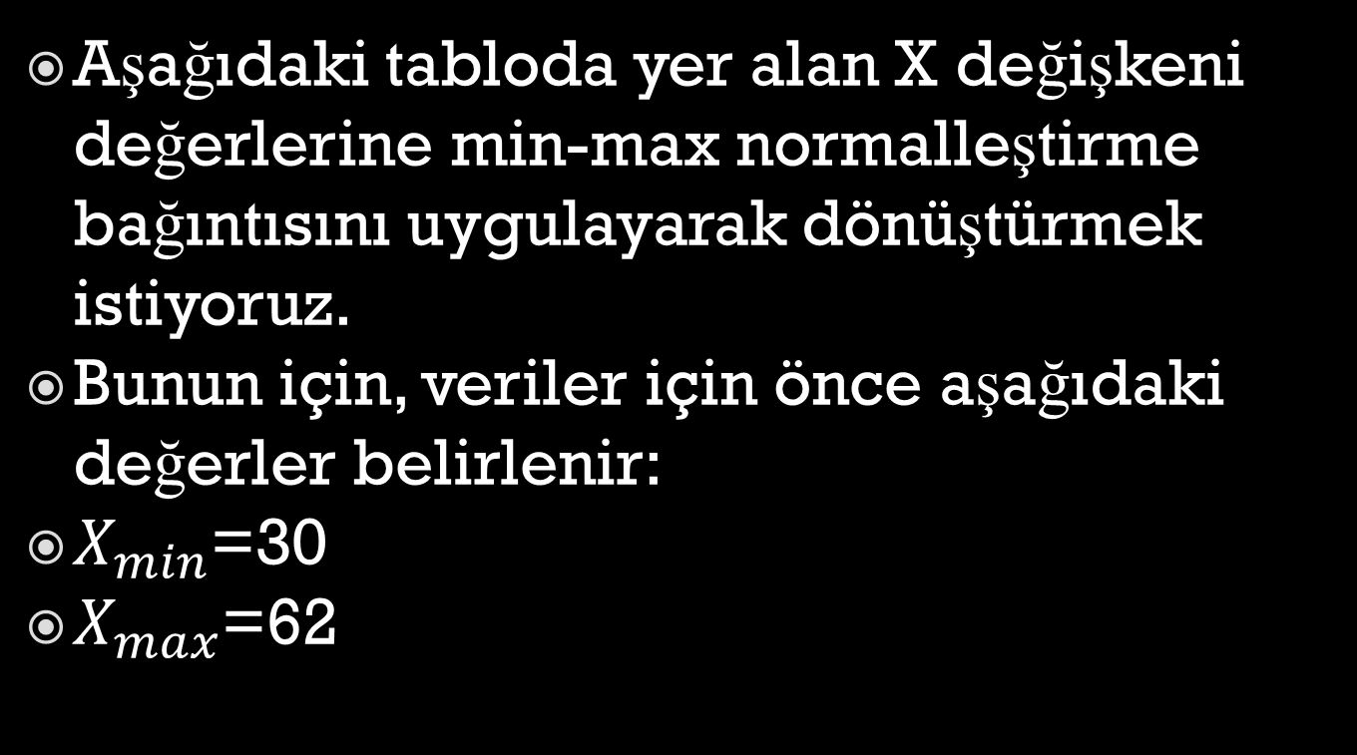
Örnek:

Slide 104
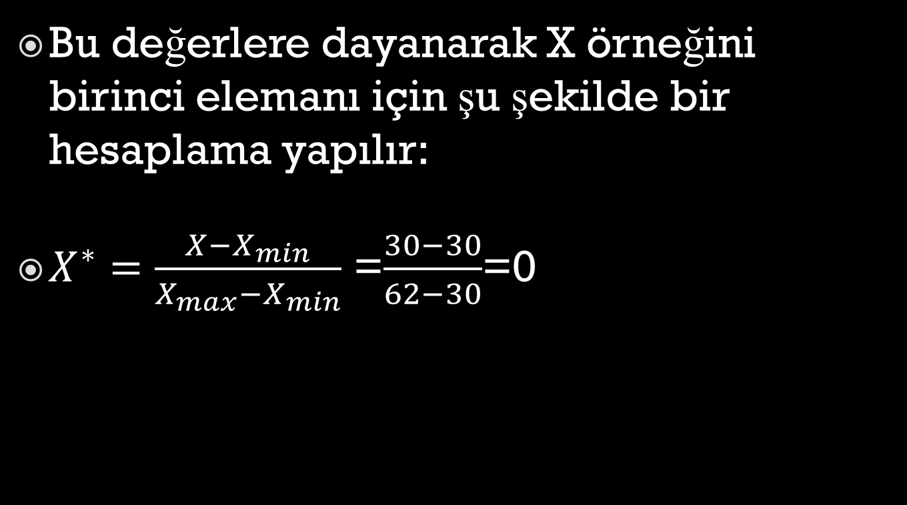
Bu değerlere dayanarak X örneğini birinci elemanı için şu şekilde bir hesaplama yapılır:
$X^{∗}=\frac{X−X_{min}}{X_{max}−X_{min}}$ =$\frac{30−30}{62−30}$=0

Slide 105
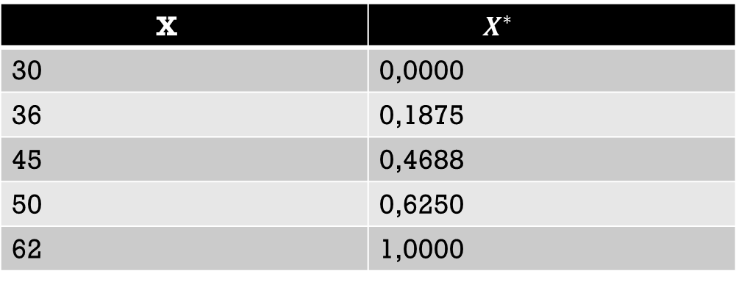
Tabloda Min-Max normalleştirme dönüşümü sonucu elde edilen değerler
X | $X^{∗}$
30 | 0,0000
36 | 0,1875
45 | 0,4688
50 | 0,6250
62 | 1,0000

Slide 106
2.4.4.2.Z-score Standartlaştırması
İstatistik çözümlemelerde sıkça kullanılan bir diğer dönüşüm biçimi z-score adıyla anılmaktadır.
Bu yöntem, verilerin ortalaması ve standart hatası göz önüne alınarak yeni değerlere dönüştürülmesi esasına dayanmaktadır.

Slide 107

ŞOKADSF,K
ASLKD

Slide 108
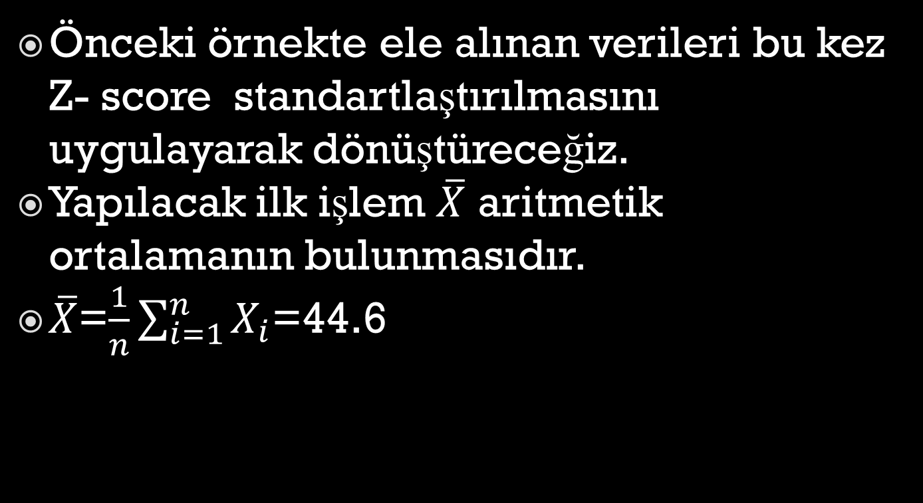
Örnek:
Önceki örnekte ele alınan verileri bu kez Z- score standartlaştırılmasını uygulayarak dönüştüreceğiz.
Yapılacak ilk işlem $\overline{X}$ aritmetik ortalamanın bulunmasıdır.
$\overline{X}$=$\frac{1}{n}\sum_{i=1}^{n}{X_{i}}$=44.6

Slide 109
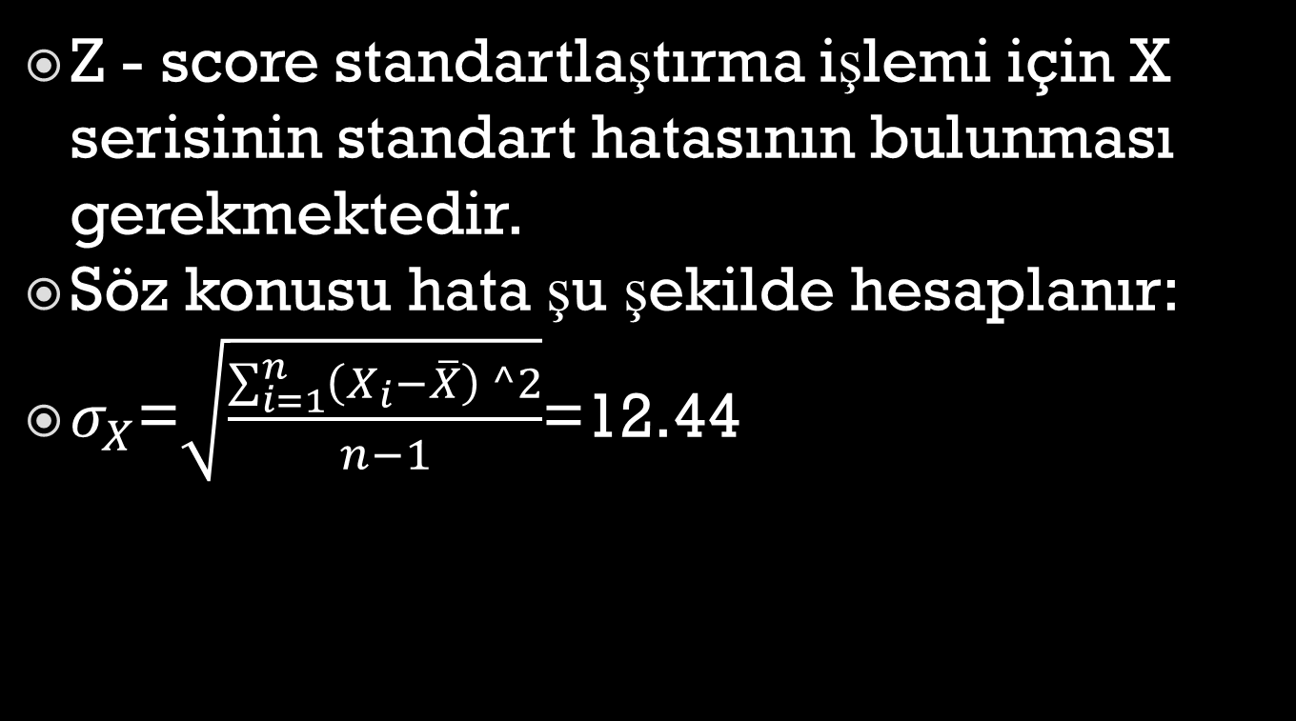
Z - score standartlaştırma işlemi için X serisinin standart hatasının bulunması gerekmektedir.
Söz konusu hata şu şekilde hesaplanır:
$σ_{X}$=$\sqrt{\frac{\sum_{i=1}^{n}{\left(X_{i}−\overline{X}\right) ^2}}{n−1}}$=12.44

Slide 110
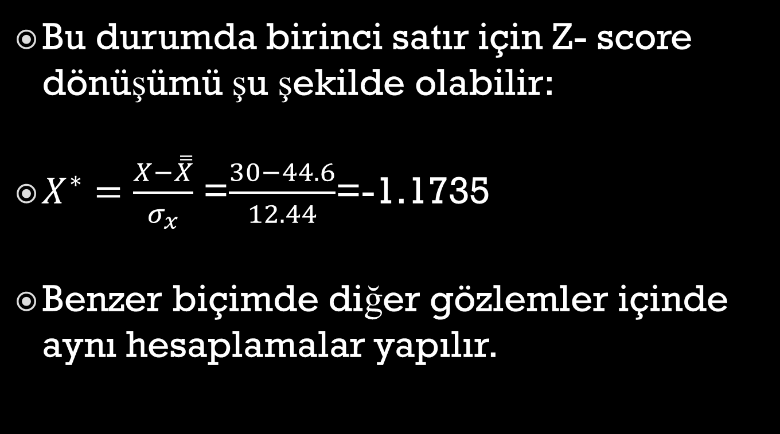
Bu durumda birinci satır için Z- score dönüşümü şu şekilde olabilir:
$X^{∗}=\frac{X−\overset{̿}{X}}{σ_{x}}$ =$\frac{30−44.6}{12.44}$=-1.1735
Benzer biçimde diğer gözlemler içinde aynı hesaplamalar yapılır.

Slide 111
2.4.5Veri Madenciliği Algoritmasını Uygulama
Veri madenciliği yöntemlerini uygulaya-bilmek için önceden bahsedilen işlemlerin uygun görünenleri yapılır.
Veri hazır hale getirildikten sonra konuyla ilgili veri madenciliği algoritmaları uygulanır.

Slide 112
2.4.6. Sonuçları Sunum ve Değerlendirme
Veri madenciliği algoritması veriler üzerinde uygulandıktan sonra, sonuçlar düzenlenerek ilgili yerlere sunulur.
Sonuçlar çoğu kez grafiklerle desteklenir.
Örneğin bir hiyerarşik kümeleme modeli uygulanmış ise sonuçlar dendrogram adı verilen özel grafiklerle sunulur.

Slide 113
2.5. Veri Madenciliği Yöntemleri
Veri madenciliği konusunda çok sayıda yöntem ve algoritma geliştirilmiştir. Bu yöntemlerin bir çoğu istatistiksel tabanlıdır.
Veri madenciliği modellerini temel olarak şu şekilde gruplandırabiliriz.
A) Sınıflandırma
B) Kümeleme
C) Birliktelik Kuralları

Slide 114
2.5.1.Sınıflandırma
Sınıflama veri madenciliğinde sıkça kullanılan bir yöntem olup veri tabanlarındaki gizli örüntüleri ortaya çıkarmakta kullanılır.
Verilerin sınıflandırılması için belirli bir süreç izlenir.

Slide 115
Öncelikle var olan veri tabanının bir kısmı eğitim amacıyla kullanarak sınıflandırılma kurallarının oluşturulması sağlanır.
Daha sonra bu kurallar yardımıyla yeni bir durum ortaya çıktığında nasıl karar verileceği belirlenir.

Slide 116
Örnek:
Bir bankanın kredi verdiği müşterilerinin risk durumunu karar ağaçları yardımıyla ortaya koymak istediğini varsayalım.
Bu sayede belirli özelliklere sahip müşterilerden kredi talebi geldiğinde karar ağacı bilgilerine dayanarak kredi verip vermeme konusunda karar verilecektir.

Slide 117
MÜŞTERİ | BORÇ | GELİR | STATÜ | RİSK
1 | Yüksek | Yüksek | İşveren | Kötü
2 | Yüksek | Yüksek | Ücretli | Kötü
3 | Yüksek | Düşük | Ücretli | Kötü
4 | Düşük | Düşük | Ücretli | İyi
5 | Düşük | Düşük | İşveren | Kötü
6 | Düşük | Yüksek | İşveren | İyi
7 | Düşük | Yüksek | Ücretli | İyi
Tablodaki veriler karar ağacının oluşturulması amacıyla eğitim verisi
olarak kullanılacaktır. Söz konusu verileri kullanarak karar ağaçlarını
oluşturmak üzere veri madenciliğinin çok sayıda yöntemi bulunmaktadır.

Slide 118
A Düğümü
Borç=Yüksek
Borç=Düşük
B Düğümü
Kötü
Gelir=Yüksek
Gelir=Düşük
İyi
C Düğümü
Statü=İşveren
Statü=Ücretli
Kötü
İyi

Slide 119
Elde edilen karar ağacı karar kuralları oluşturulmasında kullanılabilir.
Bir önceki slayttaki karar ağacı yorumlanarak şu şekilde karar kuralları oluşturulabilir.

Slide 120
Kural 1:
Eğer BORÇ=Yüksek ise RİSK=Kötü
Kural 2:
Eğer BORÇ=Düşük ise ve
Eğer GELİR=Yüksek ise RİSK=İyi
Kural 3:
Eğer BORÇ=Düşük ise ve
Eğer GELİR=Düşük ise ve
Eğer STATÜ=İşveren ise RİSK=Kötü

Slide 121
Kural 4:
Eğer BORÇ=Düşük ise ve
Eğer GELİR=Düşük ise ve
Eğer STATÜ=Ücretli ise RİSK=İyi
Eğitim kümesinden elde edilen bu kurallar kullanılarak yeni bir müşterinin risk durumu hakkında karar verilebilir.

Slide 122
2.5.2.Kümeleme
Kümeleme verilerin kendi aralarındaki benzerliklerin göz önüne alınarak gruplandırılması işlemidir. Bu özelliği nedeniyle pek çok alanda uygulanabilmektedir. Örneğin, pazarlama araştırmalarında yaygın biçimde kullanılmaktadır.
Bunun dışında desen tanımlama, resim işleme, uzaysal harita verilerinin analizinde kullanılmaktadır.

Slide 123
Örnek
Aşağıdaki gözlem değerlerini göz önüne alalım.
Bu gözlem değerinin X1 ve X2 gibi iki değişkeni bulunmaktadır.
Bu gözlem değerlerine dayanarak verilerdeki kümelenmeleri belirlemek istiyoruz.

Slide 124
Gözlem | X1 | X2
1 | 1 | 1
2 | 2 | 1
3 | 4 | 5
4 | 7 | 7
5 | 5 | 7
Kümeleri ortaya koymak üzere bir çok veri madenciliği ve
istatistiksel yöntem bulunmaktadır.
Söz konusu verilere hiyerarşik kümeleme yöntemlerinden
en yakın komşu algoritmasını uygulandığında bir sonraki
tabloda belirtilen kümeler elde edilir.

Slide 125
 | Kümeler
Küme 1 | (1,2)
Küme 2 | (4,5)
Küme 3 | (3,4,5)
Küme 4 | (1,2,3,4,5)
Söz konusu kümelere uygun olarak kümeleme grafiği çizilebilir.
Kümeleri gösteren grafiğe dendrogram adı verilmektedir.

Slide 126
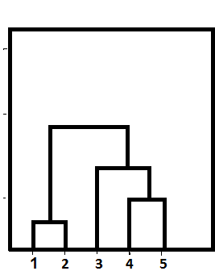
Dendrogramın görünüşü

Slide 127
Söz konusu kümelere daha açık biçimde aşağıda belirtildiği biçimde de gösterilebilir.
3
1
2
4
5

Slide 128
2.5.3. Birliktelik Kuralları
Veri tabanı içinde yer alan kayıtların birbirleriyle olan ilişkilerini inceleyerek hangi olayların eş zamanlı olarak birlikte gerçekleşebileceklerini ortaya koymaya çalışan veri madenciliği yöntemleri bulunmaktadır.

Slide 129
Bu ilişkilerin belirlenmesi ile birliktelik kuralları (association rules) elde edilir.
Birliktelik kuralları özellikle pazarlama alanında uygulama alanı bulmuştur.
Pazar sepet analizleri adı verilen uygulamalar bu tür veri madenciliği yöntemlerine dayanmaktadır.

Slide 130
Bu tür çözümlemelerden hareketle müşterilerin alışveriş alışkanlıkları belirlenmeye çalışılır.
Pazar sepet analizleri yardımıyla bir müşteri herhangi bir ürünü aldığında sepetine başka hangi ürünleri de koyduğu belirli bir olasılığa göre konulur.

Slide 131
Birlikte satın alınan ürünler belirlendiğinde mağazalarda raflar ona göre düzenlenerek müşterilerin bu tür ürünlere daha kolayca erişmeleri sağlanabilir.

Slide 132
Örnek:
Bir mağazada alışveriş yapan müşterilerin alışveriş alışkanlıklarını belirlemek istediğimizi varsayalım.
5 müşterinin alışveriş sepetlerine hangi ürünleri koyduğunu bir sonraki slaytta görüyoruz.

Slide 133
Müşteri | Alışveriş sepetindeki ürünler
1 | Makarna , yağ , meyve suyu , peynir
2 | Makarna ketçap
3 | Ketçap , yağ , meyve suyu, bira
4 | Makarna, ketçap, yağ, meyve suyu
5 | Makarna, ketçap, yağ, bira

Slide 134
Bu verilerden yararlanarak birliktelik çözümlemeleri yapılır. Apriori algoritması yardımıyla aşağıdaki sonuçlar elde edilir.
{Ketçap, Meyve suyu}→ {Yağ} (s=0.4, c=1.0)
{Ketçap,Yağ}→ {Meyve suyu} (s=0.4, c=0.67)
{Yağ, Meyve suyu}→ {Ketçap} (s=0.4, c=0.67)
{Meyve suyu}→ {Ketçap, Yağ} (s=0.4, c=0.67)
{Yağ}→ {Ketçap, Meyve suyu} (s=0.4, c=0.5)
{Ketçap}→ {Yağ, Meyve suyu} (s=0.4, c=0.5)

Slide 135
Doç. Dr. Murat KARABATAK
KARAR AĞAÇLARI İLE SINIFLANIRMA

Slide 136
Karar Ağaçları İle Sınıflandırma
Verinin içerdiği ortak özelliklere göre bir veri veya veri grubunun hangi sınıfa dahil olduğunun belirlenmesi işlemi sınıflandırma olarak adlandırılır.
Karar ağaçları oluşturmak için temel olarak entropiye dayalı algoritmalar , sınıflandırma ve regresyon ağaçları, bellek tabanlı sınıflandırma modelleri biçiminde birçok yöntem geliştirilmiştir.

Slide 137
Sınıflandırma
Sınıflandırma bir öğrenme algoritmasına dayanır. Öğrenmenin amacı bir sınıflandırma modelinin yaratılmasıdır.
Diğer bir ifadeyle sınıflandırma, hangi sınıfa ait olduğu bilinmeyen bir kayıt için bir sınıf belirleme sürecidir.
Örnek olarak; ’’Ödemeleri üç gün içinde yapanlar’’ ve ’’Ödemeleri üç günden sonra yapanlar’’ gibi sınıflandırma yapılabilir.

Slide 138
Sınıflandırma Süreci
Verilerin sınıflandırma süreci iki adımdan oluşur;
İlk adım, veri kümelerine uygun bir modelin ortaya konulmasıdır. Bu model ,veri tabanındaki kayıtların nitelikleri kullanılarak gerçekleştirilir. Sınıflandırma modelinin elde edilebilmesi için veri tabanın bir kısmı eğitim verileri olarak kullanılır.

Slide 139
Müşteri | Borç | Gelir | Risk
Ali | Yüksek | Yüksek | Kötü
Ayşe | Yüksek | Yüksek | Kötü
Kenan | Yüksek | Düşük | Kötü
Burak | Düşük | Yüksek | İyi
Begüm | Düşük | Düşük | Kötü
Seray | Düşük | Yüksek | İyi
Sınıflandırma Algoritması
Sınırlayıcı Model
EĞER Borç= Yüksek ise Risk=KÖTÜ; EĞER Borç= Düşük ve Gelir=DÜŞÜK ise Risk= KÖTÜ; EĞER Borç= Düşük ve Gelir=YÜKSEK ise RİSK=İYİ;

Slide 140
b) Test verileri üzerinde sınıflandırma kuralları belirlenir. Ardından söz konusu kurallar bu kez test verilerine uygulanarak sınanır.

Slide 141
Test verisi
Müşteri | Borç | Gelir | Risk
Halit | Yüksek | Düşük | Kötü
Eser | Düşük | Yüksek | İyi
Selin | Düşük | Düşük | Kötü
Mehmet | Yüksek | Yüksek | Kötü
Sınıflayıcı Model
EĞER Borç= Yüksek ise Risk=KÖTÜ; EĞER Borç= Düşük ve Gelir=DÜŞÜK ise Risk= KÖTÜ; EĞER Borç= Düşük ve Gelir=YÜKSEK ise RİSK=İYİ;
Müşteri | Borç | Gelir | Risk
Hakan | Düşük | YÜKSEK | ?
Risk=İYİ

Slide 142
Karar Ağaçlarıyla Sınıflandırma
Karar ağaçları akış şemalarına benzeyen yapılardır. Her bir nitelik bir düğüm tarafından temsil edilir.
Dallar ve yapraklar ağaç yapısının elemanlarıdır.
En son yapı ’’yaprak’’, en üst yapı ’’kök’’ ve bunların arasında kalan yapılar ise ’’dal’’ olarak isimlendirilir.

Slide 143
X>1
Evet
Hayır
Y=?
Y=A
Y=C
Y=B
Sınıf1
Sınıf2
Sınıf1
Sınıf2

Slide 144
Karar Ağaçlarında Dallanma Kriterleri
Karar ağaçlarında en önemli sorunlardan birisi herhangi bir kökten itibaren dallanmanın hangi kıstasa göre yapılacağıdır.
Her farklı kriter için bir karar ağacı algoritması karşılık gelmektedir. Algoritmaları gruplandıracak olursak;
Entropiye Dayalı Algoritmalar
Sınıflandırma ve Regresyon ağaçları
Bellek tabanlı sınıflandırma algoritmaları

Slide 145
ID3 Algoritması
Karar ağaçları yardımıyla sınıflandırma işlemlerini yerine getirmek üzere Quinlan tarafından birçok algoritma geliştirilmiştir.
ID3 ve C4.5 algoritmaları entropi tabanlı algoritmalardır.

Slide 146
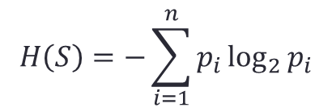
Entropi
Bir sistemdeki belirsizliğin ölçüsüne entropi denir.
Olasılık dağılımına sahip mesajları üreten S kaynağının entropisi şu şekildedir;
$$H\left(S\right)=−\sum_{i=1}^{n}{p_{i}\log_{2}{p_{i}}}$$

Slide 147
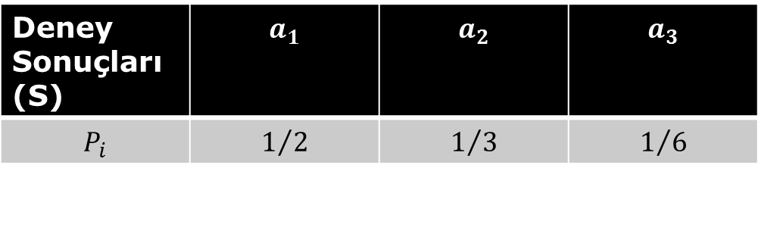
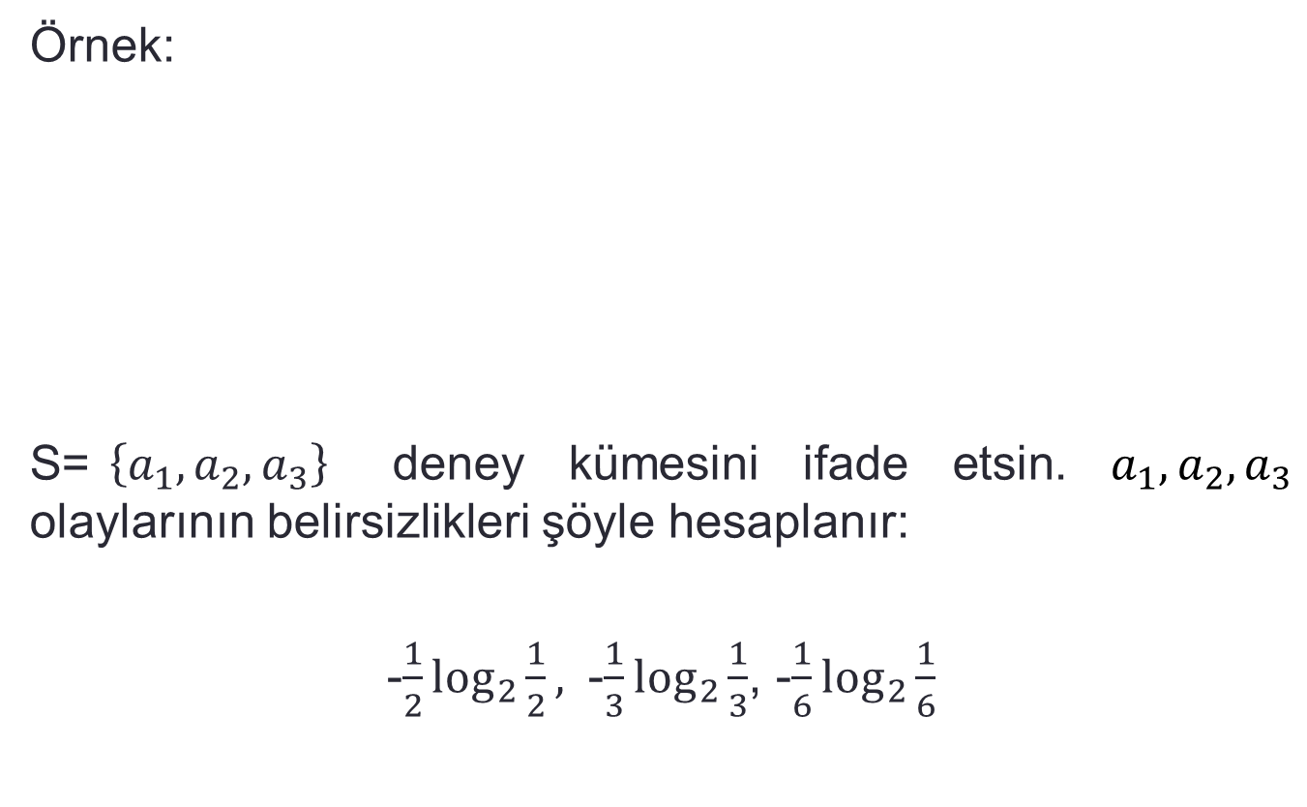
Örnek:
S=$\left\{a_{1},a_{2},a_{3}\right\}$ deney kümesini ifade etsin. $a_{1},a_{2},a_{3}$ olaylarının belirsizlikleri şöyle hesaplanır:
-$\frac{1}{2}\log_{2}{\frac{1}{2}, }$ -$\frac{1}{3}\log_{2}{\frac{1}{3}}$, -$\frac{1}{6}\log_{2}{\frac{1}{6}}$
Deney Sonuçları (S) | $$a_{1}$$ | $$a_{2}$$ | $$a_{3}$$
$$P_{i}$$ | $$1/2$$ | $$1/3$$ | $$1/6$$

Slide 148
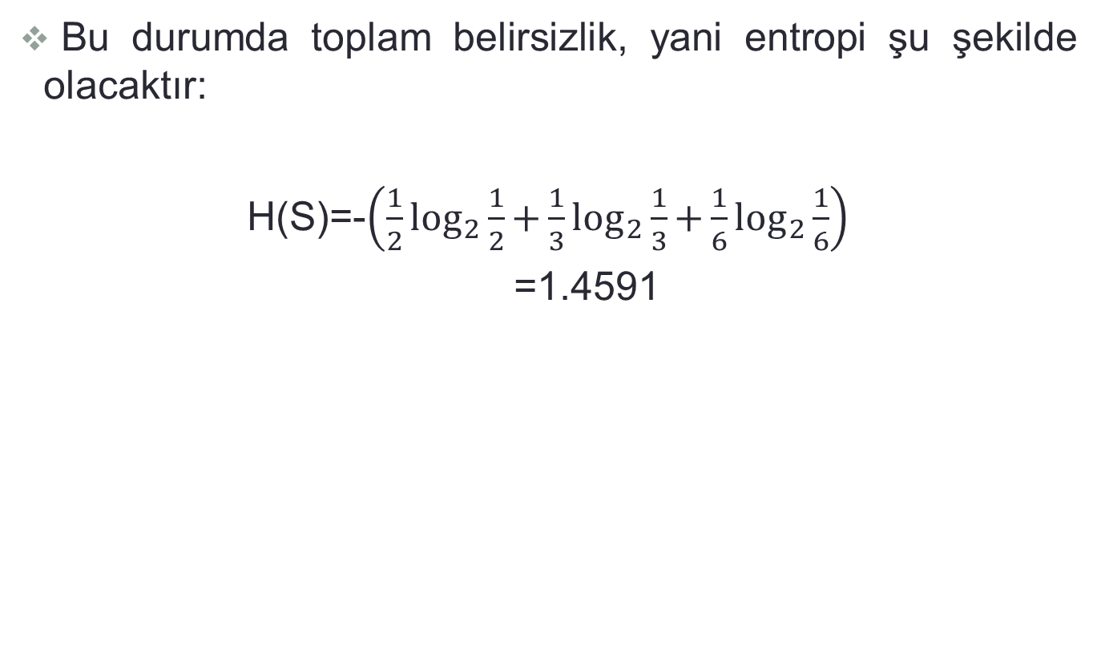
Bu durumda toplam belirsizlik, yani entropi şu şekilde olacaktır:
H(S)=-$\left(\frac{1}{2}\log_{2}{\frac{1}{2}}\text{+}\frac{1}{3}\log_{2}{\frac{1}{3}}\text{+}\frac{1}{6}\log_{2}{\frac{1}{6}}\right)$
=1.4591

Slide 149
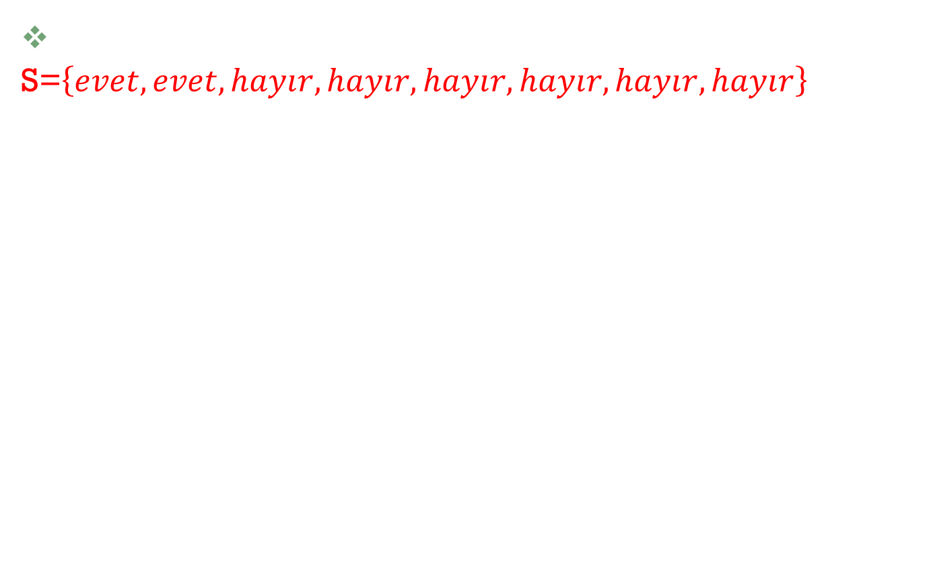
Örnek:
Aşağıda sekiz elemanlı S kümesini göz önüne alalım.
S=$\left\{evet,evet,hayır,hayır,hayır,hayır,hayır,hayır\right\}$
Olasılıklar, iki adet ’’evet’’ değeri için,
$$P_{1}=\frac{2}{8}=0.25$$
Diğer altı adet ’’hayır’’ değeri için,
$$P_{2}=\frac{6}{8}=0.75$$
S için toplam entropi şu şekilde elde edilir;
$$H\left(S\right)=−\left\{P_{1}\log_{2}\left(P_{1}\right)+P_{2}\log_{2}{(P_{2})}\right\}$$
= -(0.25$\log_{2}\left(0.25\right)$+0.75$\log_{2}\left(0.75\right))=0.81128$

Slide 150
Karar Ağaçlarında Entropi
Karar ağaçlarının oluşturulması esnasında dallanmaya hangi nitelikten başlanacağı önem taşımaktadır. Çünkü sınırlı sayıda kayıttan oluşan bir eğitim kümesinden yararlanarak olası tüm ağaç yapılarını ortaya çıkarmak ve içlerinden en uygun olanı seçerek ondan başlamak kolay değildir.

Slide 151
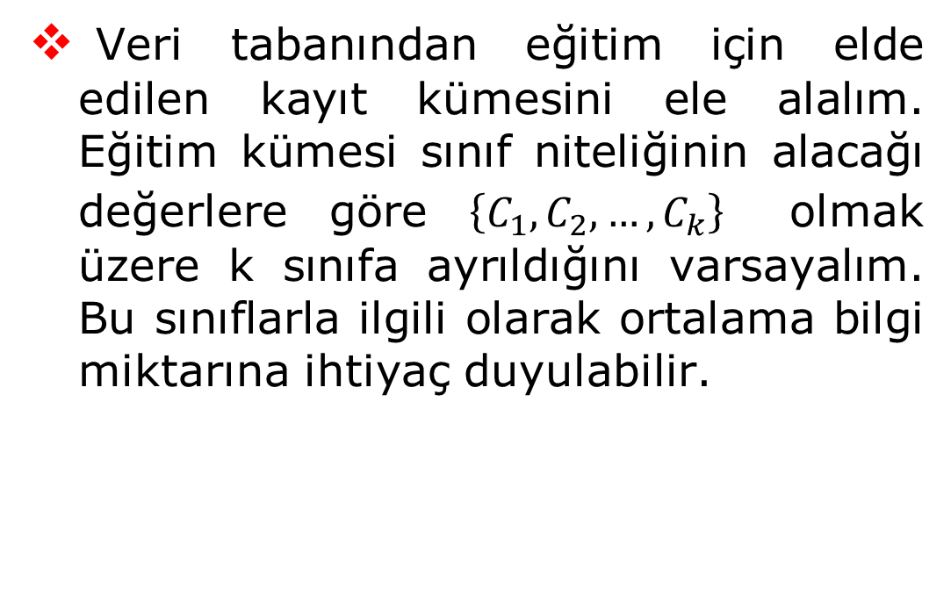
Veri tabanından eğitim için elde edilen kayıt kümesini ele alalım. Eğitim kümesi sınıf niteliğinin alacağı değerlere göre $\left\{C_{1},C_{2},…,C_{k}\right\}$ olmak üzere k sınıfa ayrıldığını varsayalım. Bu sınıflarla ilgili olarak ortalama bilgi miktarına ihtiyaç duyulabilir.

Slide 152
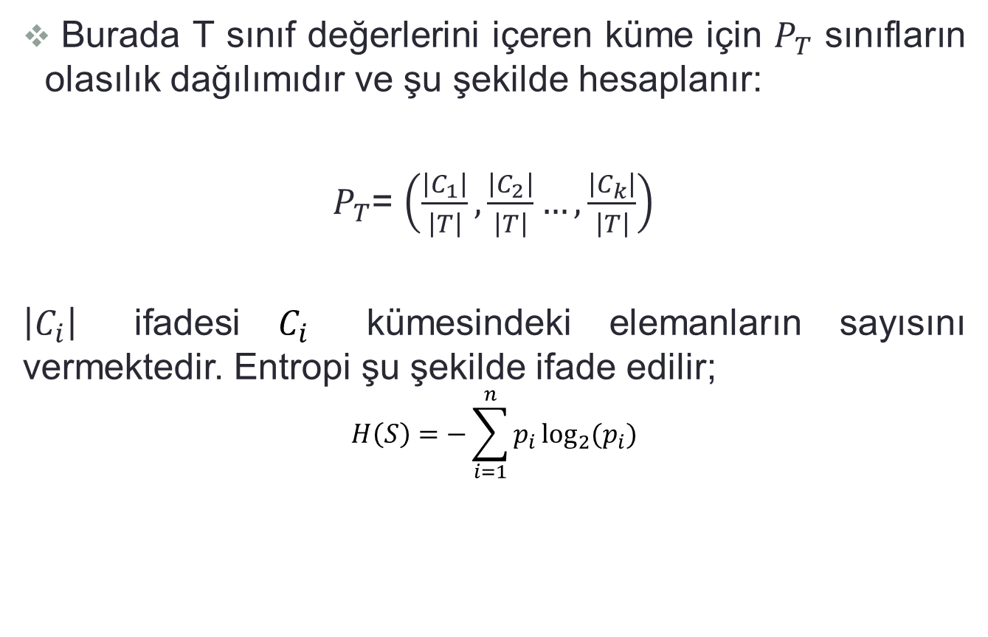
Burada T sınıf değerlerini içeren küme için $P_{T}$ sınıfların olasılık dağılımıdır ve şu şekilde hesaplanır:
$P_{T}$= $\left(\frac{\left|C_{1}\right|}{\left|T\right|},\frac{\left|C_{2}\right|}{\left|T\right|}…,\frac{\left|C_{k}\right|}{\left|T\right|}\right)$
$\left|C_{i}\right|$ ifadesi $C_{i}$ kümesindeki elemanların sayısını vermektedir. Entropi şu şekilde ifade edilir;
$$H\left(S\right)=−\sum_{i=1}^{n}{p_{i}\log_{2}{{(p}_{i}}})$$

Slide 153
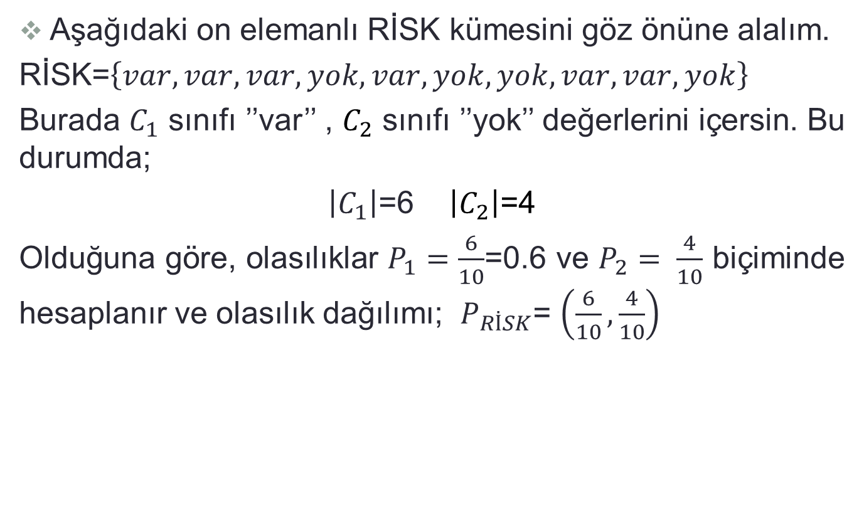
Örnek:
Aşağıdaki on elemanlı RİSK kümesini göz önüne alalım.
RİSK=$\left\{var,var,var,yok,var,yok,yok,var,var,yok\right\}$
Burada $C_{1}$ sınıfı ’’var’’ , $C_{2}$ sınıfı ’’yok’’ değerlerini içersin. Bu durumda;
$\left|C_{1}\right|$=6 $\left|C_{2}\right|$=4
Olduğuna göre, olasılıklar $P_{1}=\frac{6}{10}$=0.6 ve $P_{2}= \frac{4}{10}$ biçiminde hesaplanır ve olasılık dağılımı; $P_{RİSK}$= $\left(\frac{6}{10},\frac{4}{10}\right)$

Slide 154
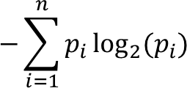
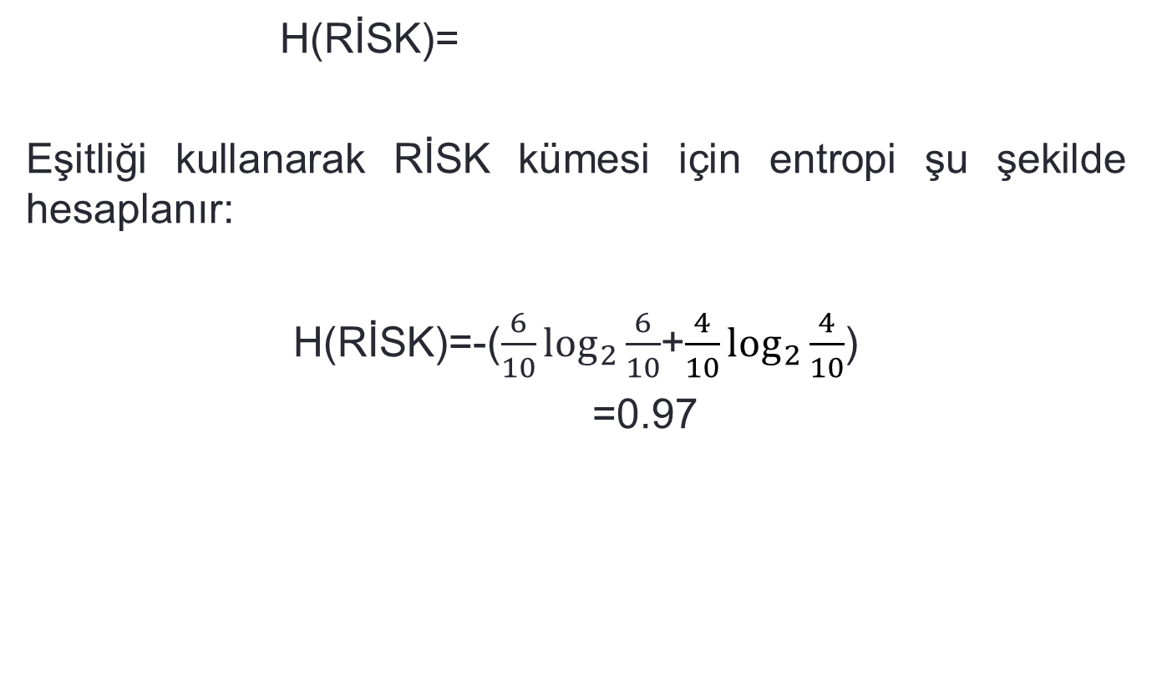
H(RİSK)=
Eşitliği kullanarak RİSK kümesi için entropi şu şekilde hesaplanır:
H(RİSK)=-($\frac{6}{10}\log_{2}{\frac{6}{10}}$+$\frac{4}{10}\log_{2}{\frac{4}{10}}$)
=0.97

Slide 155
Dallanma İçin Niteliklerin Seçilmesi ve Kazanç Ölçütü
T veri tabanı X testine göre bölmekle elde edilen bilgileri ölçmek için ’’kazanç ölçütü’’ adı verilen bir ifadeye başvurulur. Bu ölçüt;
Kazanç(X,T)=H(T)-H(X,T)

Slide 156
Örnek: Tablo 3.1
MÜŞTERİ | BORÇ | GELİR | STATÜ | RİSK
1 | Yüksek | Yüksek | İşveren | Kötü
2 | Yüksek | Yüksek | Ücretli | Kötü
3 | Yüksek | Düşük | Ücretli | Kötü
4 | Düşük | Düşük | Ücretli | İyi
5 | Düşük | Düşük | İşveren | Kötü
6 | Düşük | Yüksek | İşveren | İyi
7 | Düşük | Yüksek | Ücretli | İyi
8 | Düşük | Düşük | Ücretli | İyi
9 | Düşük | Düşük | İşveren | Kötü
10 | Düşük | Yüksek | İşveren | İyi

Slide 157
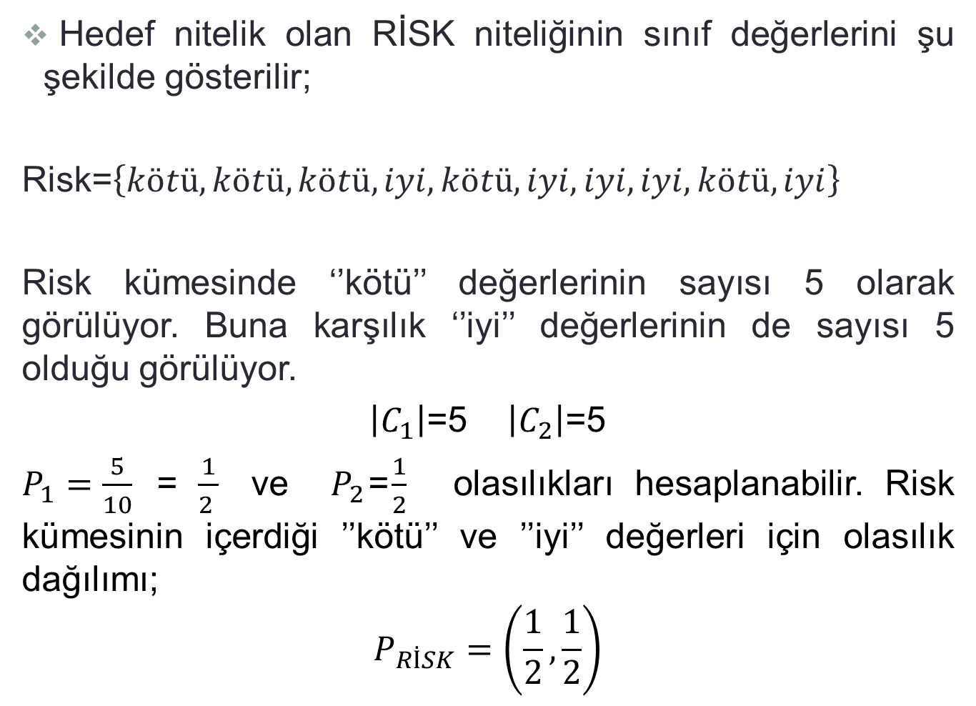
Hedef nitelik olan RİSK niteliğinin sınıf değerlerini şu şekilde gösterilir;
Risk=$\left\{kötü,kötü,kötü,iyi,kötü,iyi,iyi,iyi,kötü,iyi\right\}$
Risk kümesinde ‘’kötü’’ değerlerinin sayısı 5 olarak görülüyor. Buna karşılık ‘’iyi’’ değerlerinin de sayısı 5 olduğu görülüyor.
$\left|C_{1}\right|$=5 $\left|C_{2}\right|$=5
$P_{1}=\frac{5}{10}$ = $\frac{1}{2 }$ ve $P_{2}$=$\frac{1}{2}$ olasılıkları hesaplanabilir. Risk kümesinin içerdiği ’’kötü’’ ve ’’iyi’’ değerleri için olasılık dağılımı;
$$P_{RİSK}=\left(\frac{1}{2},\frac{1}{2}\right)$$

Slide 158
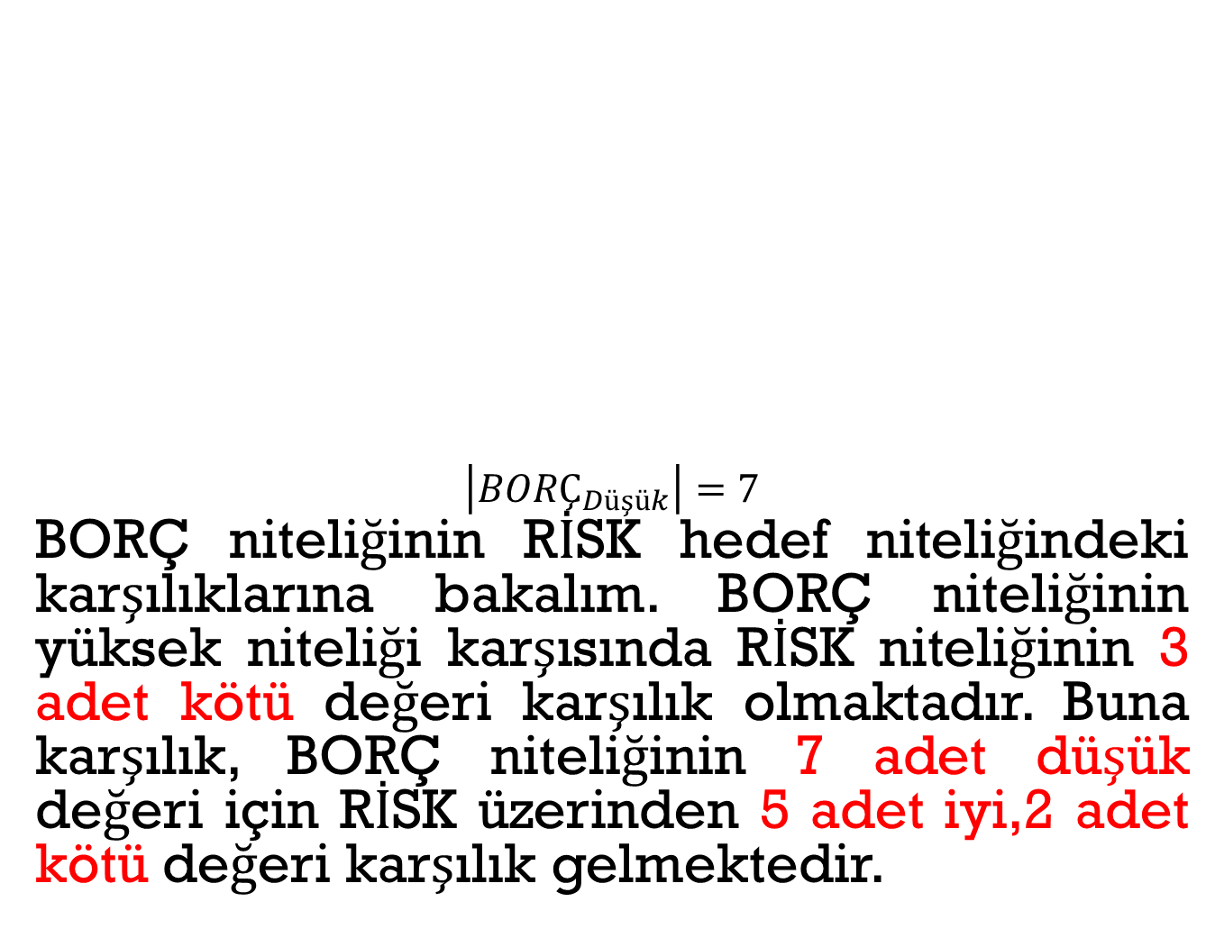
$$H\left(RİSK\right)=−\sum_{i=1}^{n}{P_{i}}\log_{2}\left(P_{i}\right)$$
olduğuna göre, RİSK niteliğinin entropisi;
$H\left(RİSK\right)=−\left(\frac{1}{2}\log_{2}{\frac{1}{2}}+\frac{1}{2}\log_{2}{\frac{1}{2}}\right)$=1
Öncelikle BORÇ niteliğinin her bir değerden kaç tane içerdiği belirlenir.
$$\left|{BORÇ}_{Yüksek}\right|=3$$
$$\left|{BORÇ}_{Düşük}\right|=7$$
BORÇ niteliğinin RİSK hedef niteliğindeki karşılıklarına bakalım. BORÇ niteliğinin yüksek niteliği karşısında RİSK niteliğinin 3 adet kötü değeri karşılık olmaktadır. Buna karşılık, BORÇ niteliğinin 7 adet düşük değeri için RİSK üzerinden 5 adet iyi,2 adet kötü değeri karşılık gelmektedir.

Slide 159
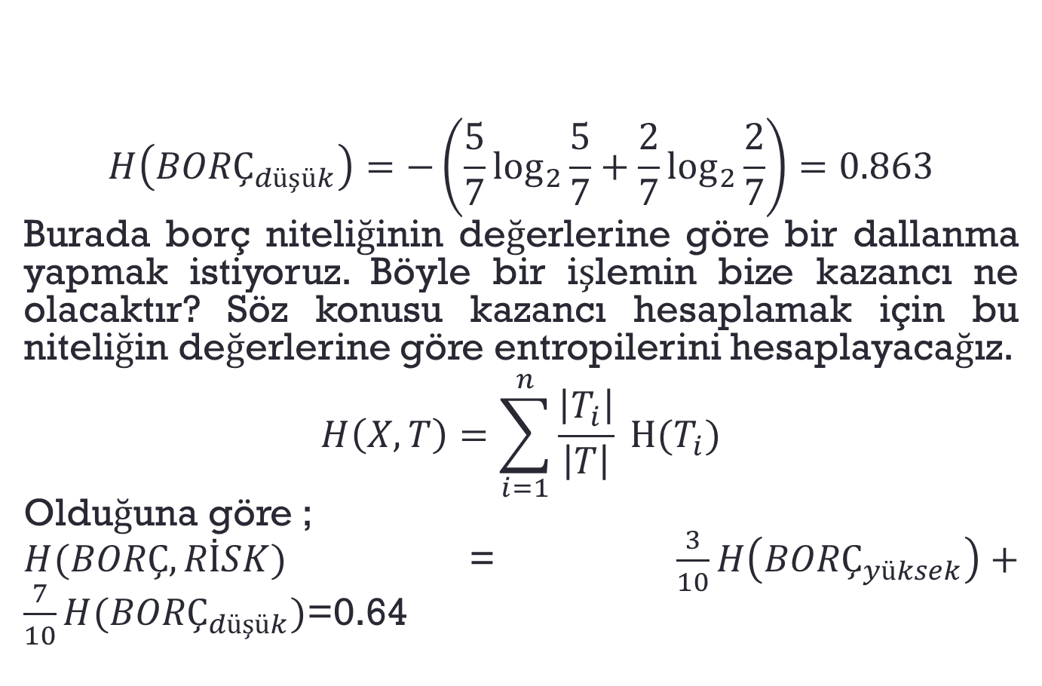
$$H\left({BORÇ}_{yüksek}\right)=−\left(\frac{3}{3}\log_{2}{\frac{3}{3}}+\frac{0}{3}\log_{2}{\frac{0}{3}}\right)=0$$
$$H\left({BORÇ}_{düşük}\right)=−\left(\frac{5}{7}\log_{2}{\frac{5}{7}}+\frac{2}{7}\log_{2}{\frac{2}{7}}\right)=0.863$$
Burada borç niteliğinin değerlerine göre bir dallanma yapmak istiyoruz. Böyle bir işlemin bize kazancı ne olacaktır? Söz konusu kazancı hesaplamak için bu niteliğin değerlerine göre entropilerini hesaplayacağız.
$$H\left(X,T\right)=\sum_{i=1}^{n}{\frac{\left|T_{i}\right|}{\left|T\right|}} H(T_{i})$$
Olduğuna göre ;
$H(BORÇ,RİSK)$=$\frac{3}{10}H\left({BORÇ}_{yüksek}\right)+\frac{7}{10}H({BORÇ}_{düşük})$=0.64

Slide 160
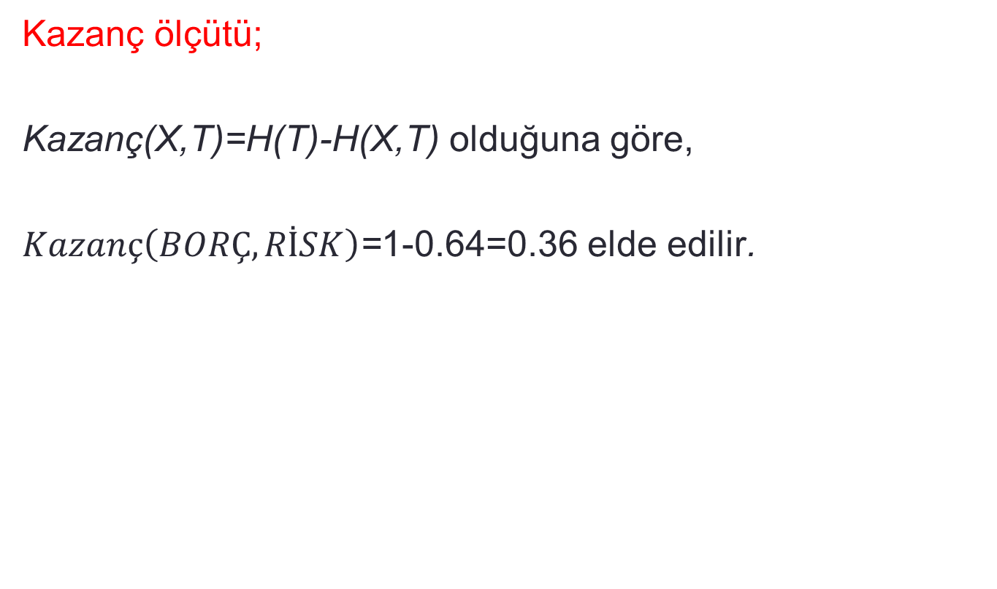
Kazanç ölçütü;
Kazanç(X,T)=H(T)-H(X,T) olduğuna göre,
$Kazanç\left(BORÇ,RİSK\right)$=1-0.64=0.36 elde edilir.

Slide 161
Uygulama (Tablo 3.2)
HAVA | ISI | NEM | RÜZGAR | OYUN
Güneşli | Sıcak | Yüksek | Hafif | Hayır
Güneşli | Sıcak | Yüksek | Kuvvetli | Hayır
Bulutlu | Sıcak | Yüksek | Hafif | Evet
Yağmurlu | Ilık | Yüksek | Hafif | Evet
Yağmurlu | Soğuk | Normal | Hafif | Evet
Yağmurlu | Soğuk | Normal | Kuvvetli | Hayır
Bulutlu | Soğuk | Normal | Kuvvetli | Evet
Güneşli | Ilık | Yüksek | Hafif | Hayır
Güneşli | Soğuk | Normal | Hafif | Evet
Yağmurlu | Ilık | Normal | Hafif | Evet
Güneşli | Ilık | Normal | Kuvvetli | Evet
Bulutlu | Ilık | Yüksek | Kuvvetli | Evet
Bulutlu | Sıcak | Normal | Hafif | Evet
Yağmurlu | Ilık | Yüksek | Kuvvetli | Hayır

Slide 162
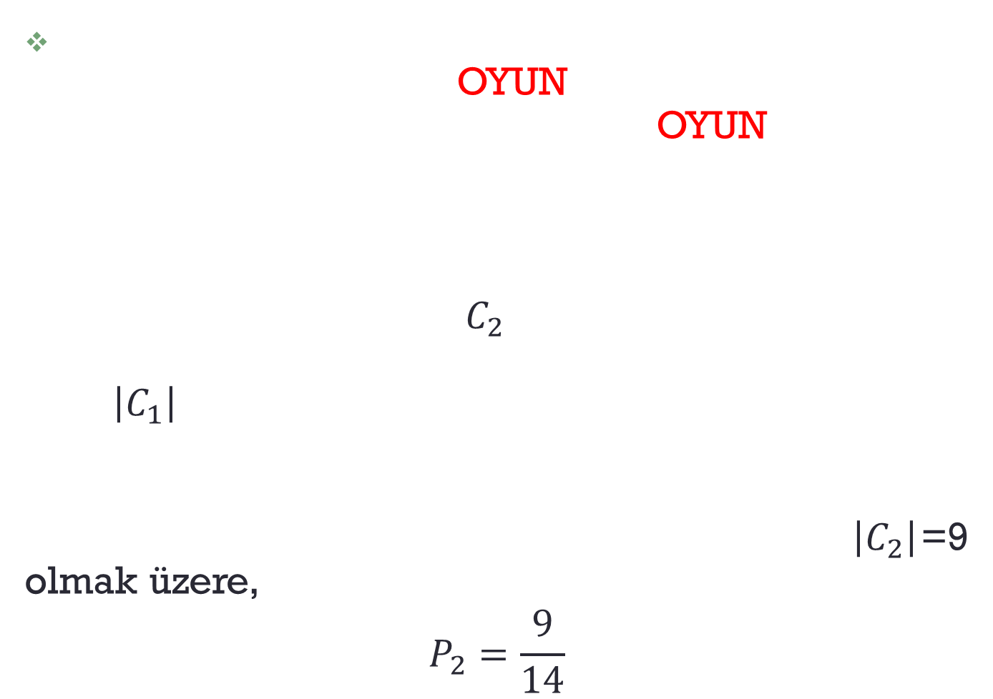
ID3 algoritması yardımıyla bir karar ağacı oluşturacağız. Burada OYUN niteliği hedef sınıf değerleri içermektedir. O halde OYUN nitelik değerlerinden oluşan küme T kümesi olarak kabul edilebilir.
$$OYUN=\left\{hayır,hayır,hayır,hayır,hayır,evet,evet,evet,evet,evet,evet,evet,evet,evet\right\}$$
Burada $C_{1}$ sınıfı ‘hayır’, $C_{2}$ sınıfı ise ‘evet’ değerine uymaktadır. $\left|OYUN\right|=14,$beş adet ‘hayır’ değeri için $\left|C_{1}\right|$=5 olmak üzere;
$$P_{1}=\frac{5}{14}$$
Ve dokuz adet ‘evet’ değeri için olasılık, $\left|C_{2}\right|$=9 olmak üzere,
$$P_{2}=\frac{9}{14}$$

Slide 163
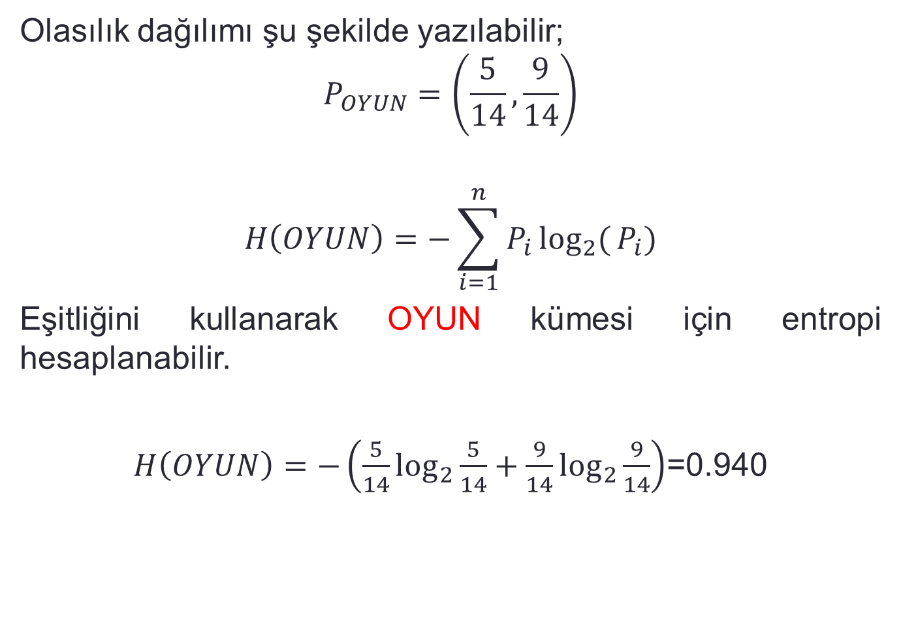
Olasılık dağılımı şu şekilde yazılabilir;
$$P_{OYUN}=\left(\frac{5}{14},\frac{9}{14}\right)$$
$$H\left(OYUN\right)=−\sum_{i=1}^{n}{P_{i}}\log_{2}({P_{i})}$$
Eşitliğini kullanarak OYUN kümesi için entropi hesaplanabilir.
$H\left(OYUN\right)=−\left(\frac{5}{14}\log_{2}{\frac{5}{14}+\frac{9}{14}\log_{2}{\frac{9}{14}}}\right)$=0.940

Slide 164
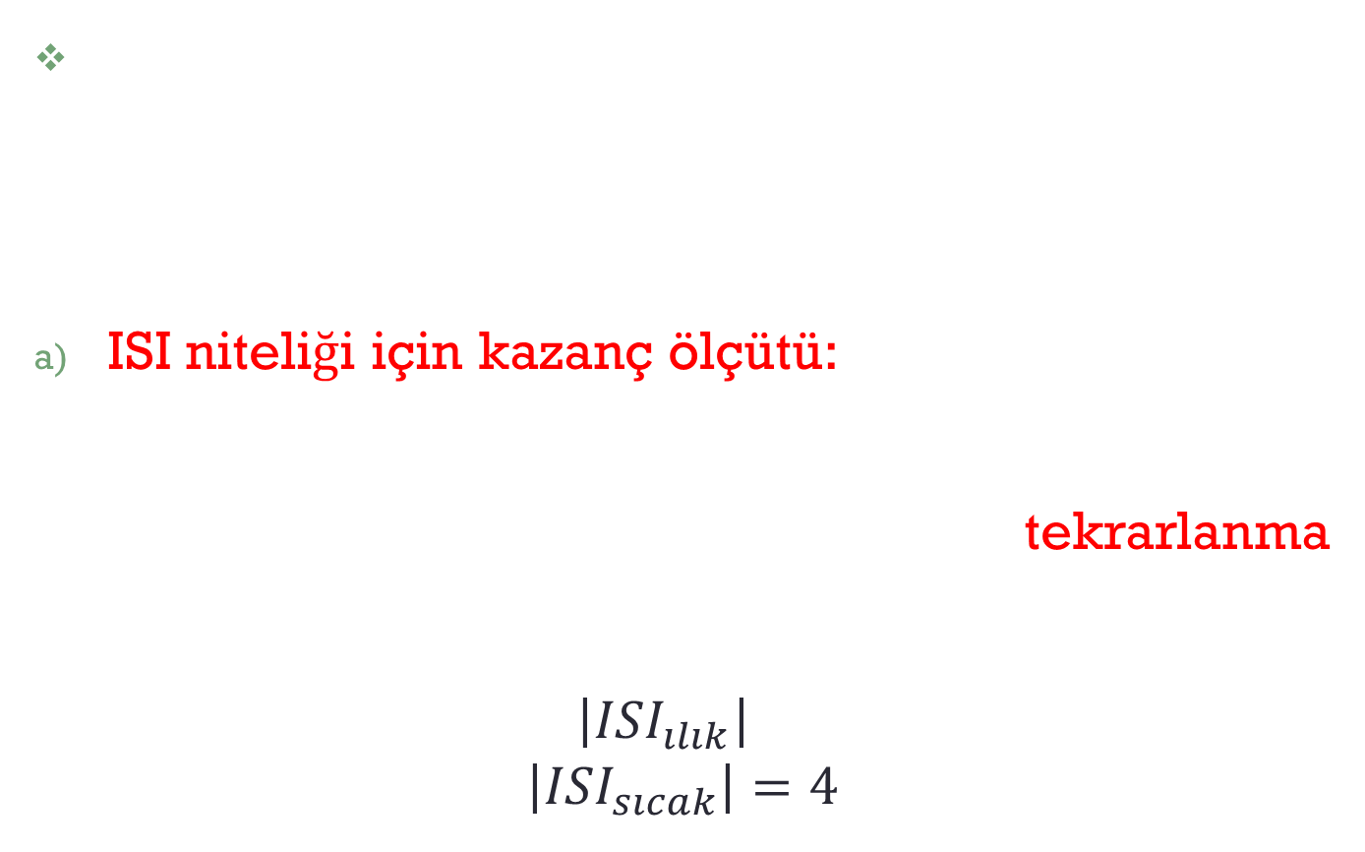
Adım 1: Birinci dallanma
Önce karar ağacının oluşturulması için hangi niteliğin seçileceği üzerinde duracağız. Bunun için elde edilen H(OYUN)=0.940 entropi değeri göz önüne alınarak her bir nitelik için kazanç ölçütleri belirlenir.
ISI niteliği için kazanç ölçütü:
Burada önce ISI niteliğini ele alalım. Bu niteliğin her bir değeri için aşağıdaki değerleri yazabiliriz. Burada her değerin nitelik içinde tekrarlanma sayıları hesaplanmıştır.
$\left|{ISI}_{soğuk}\right|$= 4
$\left|{ISI}_{ılık}\right|$= 6
$$\left|{ISI}_{sıcak}\right|=4$$

Slide 165
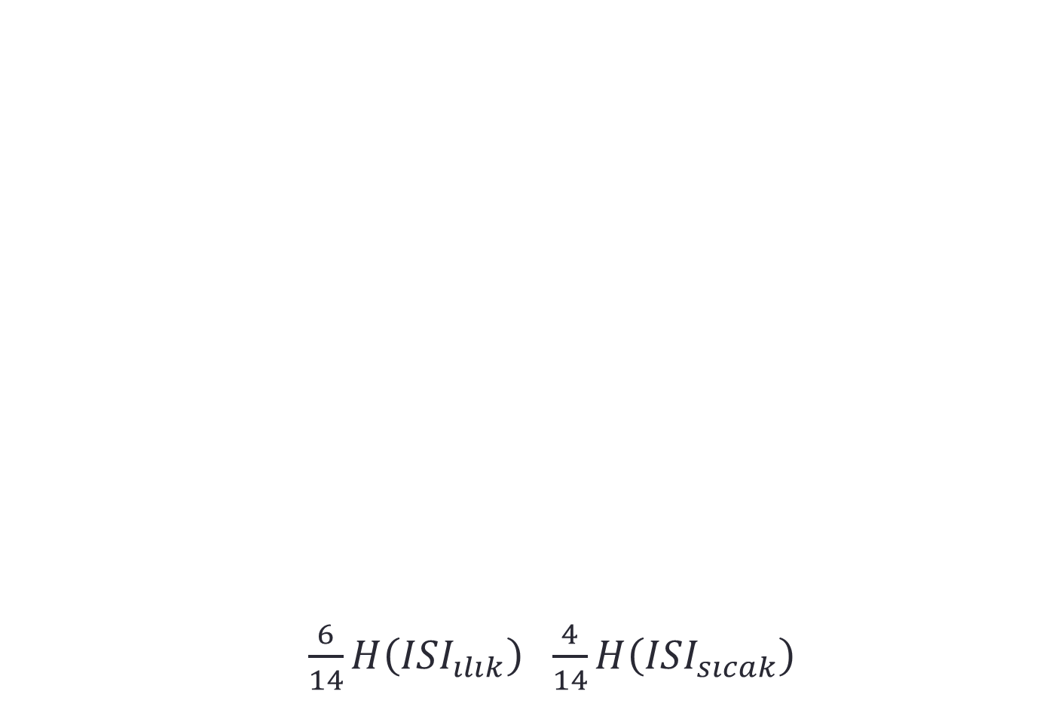
Bu durumda ISI niteliğine göre bir ayırma gerçekleştirildiğinde kazancın ne olacağını hesaplamak gerekiyor.
$$Kazanç=\left(X,T\right)=H\left(T\right)−H\left(X,T\right)$$
$$H\left(X,T\right)=\sum_{i=1}^{n}{\frac{\left|T_{i}\right|}{\left|T\right|}}H(T_{i})$$
Bağıntısını ve öncelikle her bir nitelik değeri için entropiyi bulmak gerekiyor. Burada $\left|T_{i}\right|$ değeri, ISI niteliğinin her bir değerinden kaç tane olduğunu belirler. Yani ${ISI}_{soğuk}$ değerinin karşılığıdır.
$H\left(ISI,OYUN\right)=\frac{4}{14}H\left({ISI}_{soğuk}\right)$+$\frac{6}{14}H\left({ISI}_{ılık}\right)$+$\frac{4}{14}H\left({ISI}_{sıcak}\right)$

Slide 166
Tablo 3.3 Bir önceki (Tablo 3.2) de yer alan eğitim kümesinin ISI ve OYUN değerleri
ISI | OYUN
Soğuk | Evet
Soğuk | Hayır
Soğuk | Evet
Soğuk | Evet
Ilık | Evet
Ilık | Hayır
Ilık | Evet
Ilık | Evet
Ilık | Evet
Ilık | Hayır
Sıcak | Hayır
Sıcak | Hayır
Sıcak | Evet
Sıcak | Evet

Slide 167
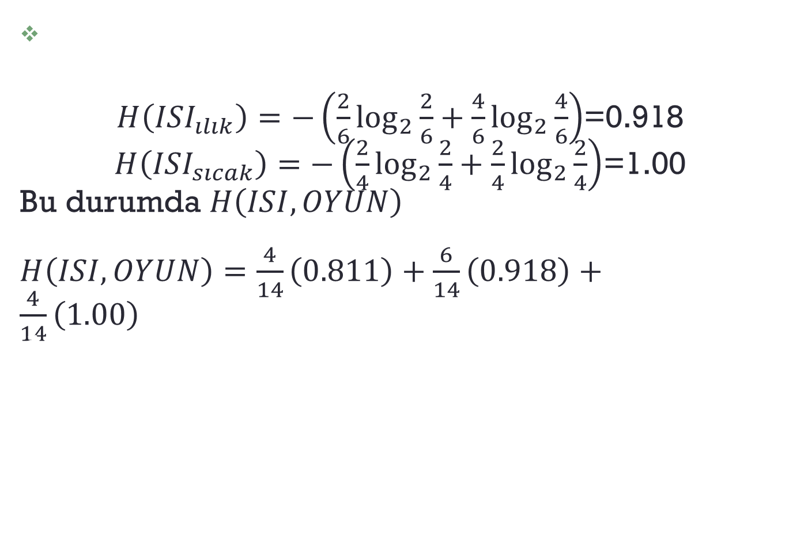
Tablo 3.3’e göre entropiler şöyle hesaplanır;
$H\left({ISI}_{soğuk}\right)=−\left(\frac{1}{4}\log_{2}{\frac{1}{4}}+\frac{3}{4}\log_{2}{\frac{3}{4}}\right)$=0.811
$H\left({ISI}_{ılık}\right)=−\left(\frac{2}{6}\log_{2}{\frac{2}{6}}+\frac{4}{6}\log_{2}{\frac{4}{6}}\right)$=0.918
$H\left({ISI}_{sıcak}\right)=−\left(\frac{2}{4}\log_{2}{\frac{2}{4}}+\frac{2}{4}\log_{2}{\frac{2}{4}}\right)$=1.00
Bu durumda $H\left(ISI,OYUN\right)$ entropisi şu şekilde hesaplanır;
$H\left(ISI,OYUN\right)=\frac{4}{14}\left(0.811\right)+\frac{6}{14}\left(0.918\right)+\frac{4}{14}\left(1.00\right)$=0.911
Önceki örnekte H(OYUN)=0.940 hesaplamıştık. O halde kazanç ölçütü;
$$Kazanç\left(ISI,OYUN\right)=H\left(OYUN\right)−H\left(ISI,OYUN\right)$$
= 0.940-0.911
= 0.029

Slide 168
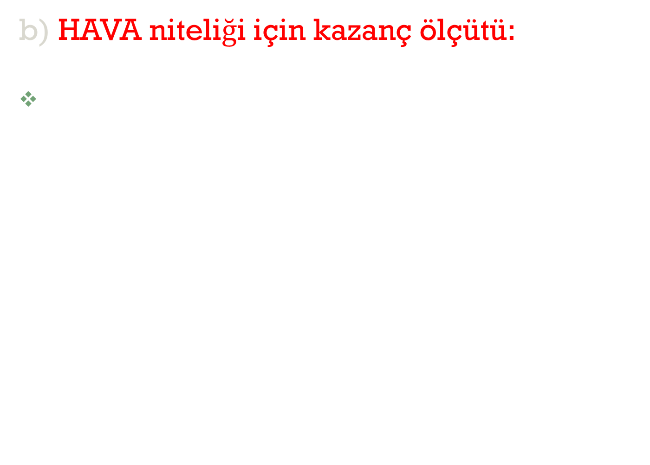
b) HAVA niteliği için kazanç ölçütü:
İkinci adım olarak HAVA niteliği için benzer hesaplamalar yaparak kazanç ölçütüne ulaşmak istiyoruz. Öncelikle;
$\left|{HAVA}_{güneşli}\right|$=5
$\left|{HAVA}_{yağmurlu}\right|$=5
$\left|{HAVA}_{bulutlu}\right|$=4
HAVA niteliği için entropi değeri;
$$H\left(HAVA,OYUN\right)=\frac{5}{14}H\left({HAVA}_{güneşli}\right)+\frac{4}{14}H\left({HAVA}_{bulutlu}\right)+\frac{5}{14}H({HAVA}_{yağmurlu})$$

Slide 169
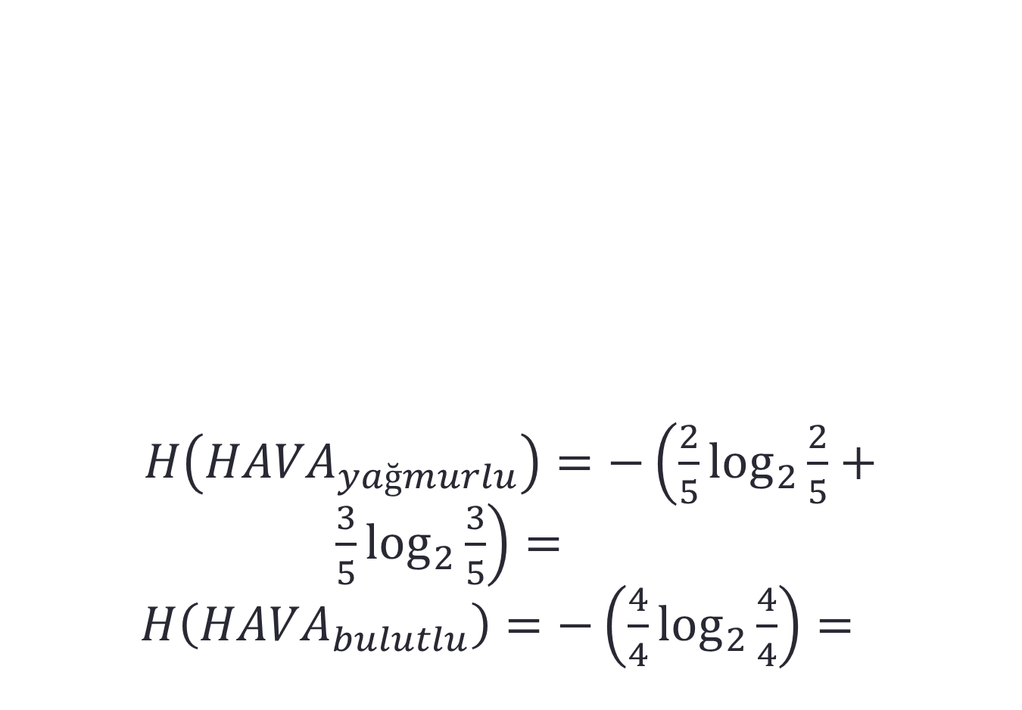
$$H\left({HAVA}_{güneşli}\right)=−\left(\frac{3}{5}\log_{2}{\frac{3}{5}}+\frac{2}{5}\log_{2}{\frac{2}{5}}\right)=0.971$$
$H\left({HAVA}_{yağmurlu}\right)=−\left(\frac{2}{5}\log_{2}{\frac{2}{5}}+\frac{3}{5}\log_{2}{\frac{3}{5}}\right)=$0.971
$H\left({HAVA}_{bulutlu}\right)=−\left(\frac{4}{4}\log_{2}{\frac{4}{4}}\right)=$0

Slide 170
Tablo 3.4. HAVA ve OYUN nitelik değerleri
HAVA | OYUN
Güneşli | Hayır
Güneşli | Hayır
Güneşli | Hayır
Güneşli | Evet
Güneşli | Evet
Yağmurlu | Evet
Yağmurlu | Evet
Yağmurlu | Hayır
Yağmurlu | Evet
Yağmurlu | Hayır
Bulutlu | Evet
Bulutlu | Evet
Bulutlu | Evet
Bulutlu | Evet

Slide 171

Bu durumda $H\left(HAVA,OYUN\right)$ entropisi şu şekilde elde edilir;
$$H\left(HAVA,OYUN\right)=\frac{5}{14}H\left({HAVA}_{güneşli}\right)+\frac{4}{14}H\left({HAVA}_{bulutlu}\right)+\frac{5}{14}H({HAVA}_{yağmurlu})$$
=$\frac{5}{14}\left(0.971\right)+\frac{4}{14}\left(0\right)+\frac{5}{14}\left(0.971\right)$
= 0.694
Kazanç ölçütü aşağıda belirtildiği biçimde hesaplanır:
$$Kazanç\left(HAVA,OYUN\right)=H\left(OYUN\right)−H(HAVA,OYUN)$$
= 0.940-0.693
= 0.247

Slide 172
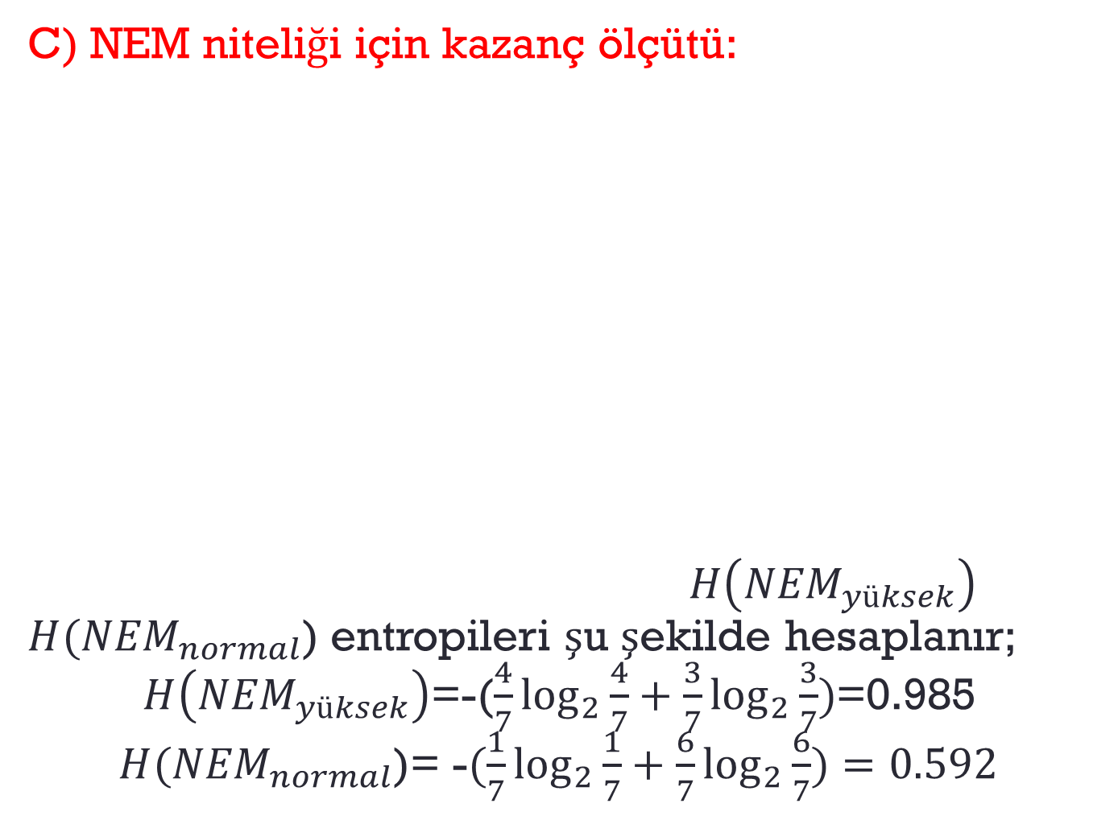
C) NEM niteliği için kazanç ölçütü:
$\left|{NEM}_{yüksek}\right|$=7
$\left|{NEM}_{normal}\right|$=7
NEM niteliği için entropi değeri şu şekilde belirlenir;
$H\left(NEM,OYUN\right)=\frac{7}{14}H\left({NEM}_{yüksek}\right)+\frac{7}{14}H({NEM}_{normal}$)
Bu ifade içinde yer alan $H\left({NEM}_{yüksek}\right)$ ve $H({NEM}_{normal}$) entropileri şu şekilde hesaplanır;
$H\left({NEM}_{yüksek}\right)$=-($\frac{4}{7}\log_{2}{\frac{4}{7}+\frac{3}{7}\log_{2}{\frac{3}{7})}}$=0.985
$H({NEM}_{normal}$)= -$(\frac{1}{7}\log_{2}{\frac{1}{7}+\frac{6}{7}\log_{2}{\frac{6}{7})=0.592}}$

Slide 173
Tablo 3.5. NEM ve OYUN nitelik değerleri
NEM | OYUN
Yüksek | Hayır
Yüksek | Hayır
Yüksek | Evet
Yüksek | Evet
Yüksek | Hayır
Yüksek | Evet
Yüksek | Hayır
Normal | Evet
Normal | Hayır
Normal | Evet
Normal | Evet
Normal | Evet
Normal | Evet
Normal | Evet

Slide 174

Bu durumda $H\left(NEM,OYUN\right)$ entropisi şu şekilde elde edilir:
$$H\left(NEM,OYUN\right)=\frac{7}{14}H\left({NEM}_{yüksek}\right)+\frac{7}{14}H({NEM}_{normal})$$
= $\frac{7}{14}$(0.985)+$\frac{7}{14}(0.592)$
= 0.789
Kazanç ölçütü şu şekilde hesaplanır;
$$Kazanç\left(NEM,OYUN\right)=H\left(OYUN\right)−H\left(NEM,OYUN\right)$$
=0.940-0.789
= 0.151

Slide 175
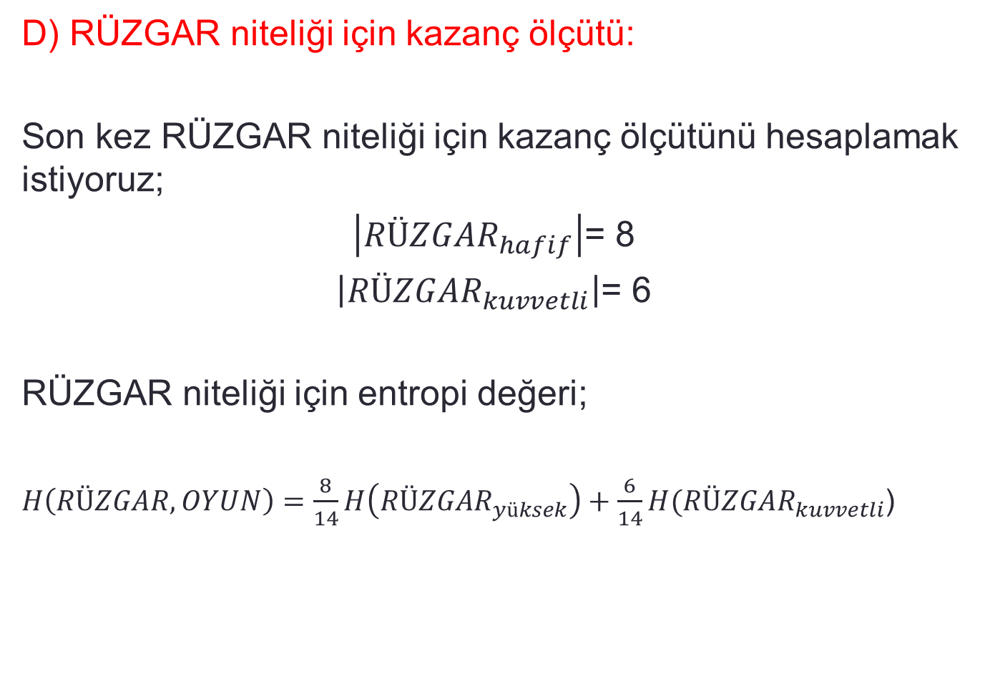
D) RÜZGAR niteliği için kazanç ölçütü:
Son kez RÜZGAR niteliği için kazanç ölçütünü hesaplamak istiyoruz;
$\left|{RÜZGAR}_{hafif}\right|$= 8
$\left|{RÜZGAR}_{kuvvetli}\right|$= 6
RÜZGAR niteliği için entropi değeri;
$H\left(RÜZGAR,OYUN\right)=\frac{8}{14}H\left({RÜZGAR}_{yüksek}\right)+\frac{6}{14}H({RÜZGAR}_{kuvvetli}$)

Slide 176
Tablo 3.6. RÜZGAR ve OYUN nitelik değerleri
RÜZGAR | OYUN
Hafif | Hayır
Hafif | Evet
Hafif | Evet
Hafif | Evet
Hafif | Hayır
Hafif | Evet
Hafif | Evet
Hafif | Evet
Kuvvetli | Hayır
Kuvvetli | Hayır
Kuvvetli | Evet
Kuvvetli | Evet
Kuvvetli | Evet
Kuvvetli | Hayır

Slide 177
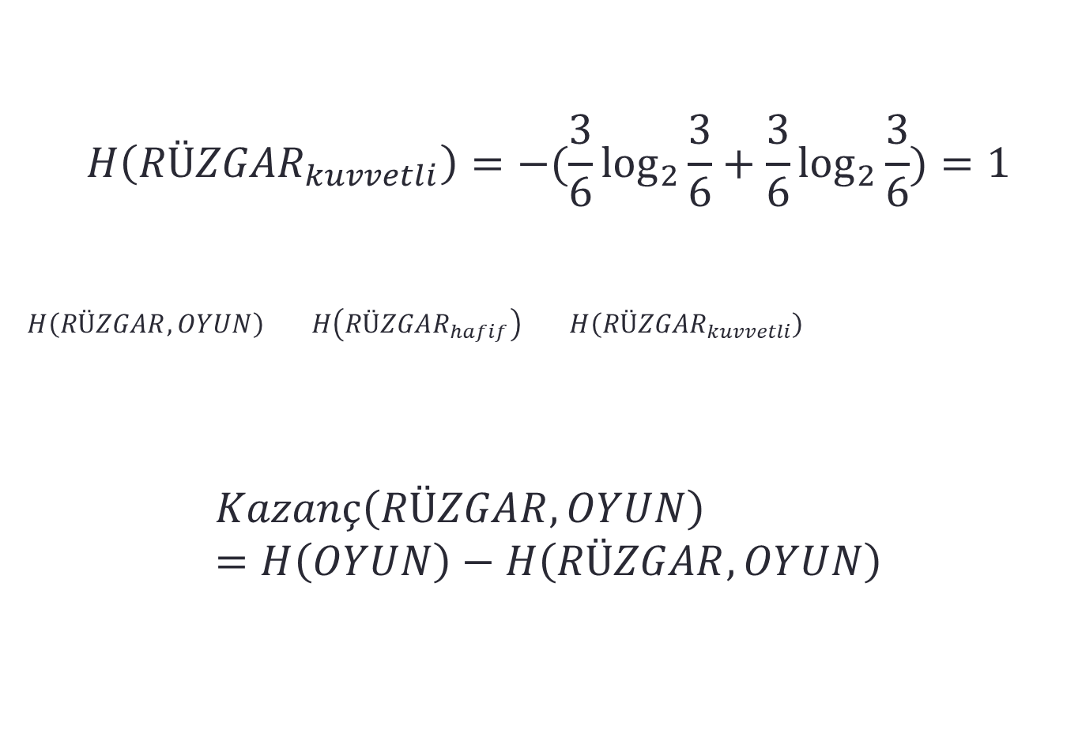
$$H\left({RÜZGAR}_{hafif}\right)=−(\frac{2}{8}\log_{2}{\frac{2}{8}+\frac{6}{8}\log_{2}{\frac{6}{8})=0.811}}$$
$$H\left({RÜZGAR}_{kuvvetli}\right)=−(\frac{3}{6}\log_{2}{\frac{3}{6}+\frac{3}{6}\log_{2}{\frac{3}{6})=1}}$$
Bu durumda $H\left(RÜZGAR,OYUN\right) entropisi;$
$H\left(RÜZGAR,OYUN\right)$=$\frac{8}{14}H\left({RÜZGAR}_{hafif}\right)$+$\frac{6}{14}H\left({RÜZGAR}_{kuvvetli}\right)$
=$\frac{8}{14}$(0.811)+$\frac{6}{14}\left(1\right)$
= 0.892
Kazanç ölçütü;
$$Kazanç\left(RÜZGAR,OYUN\right)=H\left(OYUN\right)−H\left(RÜZGAR,OYUN\right)$$
= 0.940-0.892
= 0.048

Slide 178
Tablo 3.7. Elde Edilen Kazanç Ölçütleri
Nitelik | Kazanç
HAVA | 0.246
ISI | 0.029
NEM | 0.151
RÜZGAR | 0.048

Slide 179
Bu değerlere bakarak en büyük kazancı HAVA niteliğini seçerek elde edilebileceğini söyleyebiliriz. Elde edilen sonuç kullanılarak başlangıç karar ağacı şu şekilde çizilebilir;
Hava
Güneşli
Bulutlu
Yağmurlu
?

Slide 180
Adım 2: HAVA niteliğinin ‘güneşli’ değeri için dallanma
Bu aşamada HAVA niteliğinin ‘güneşli’ değeri için alt karar ağacını düzenleyeceğiz.
Tablo 3.8. HAVA=güneşli için gözlem değerleri
HAVA | ISI | NEM | RÜZGAR | OYUN
Güneşli | Sıcak | Yüksek | Hafif | Hayır
Güneşli | Sıcak | Yüksek | Kuvvetli | Hayır
Güneşli | Ilık | Yüksek | Hafif | Hayır
Güneşli | Soğuk | Normal | Hafif | Evet
Güneşli | Ilık | Normal | Kuvvetli | Evet

Slide 181
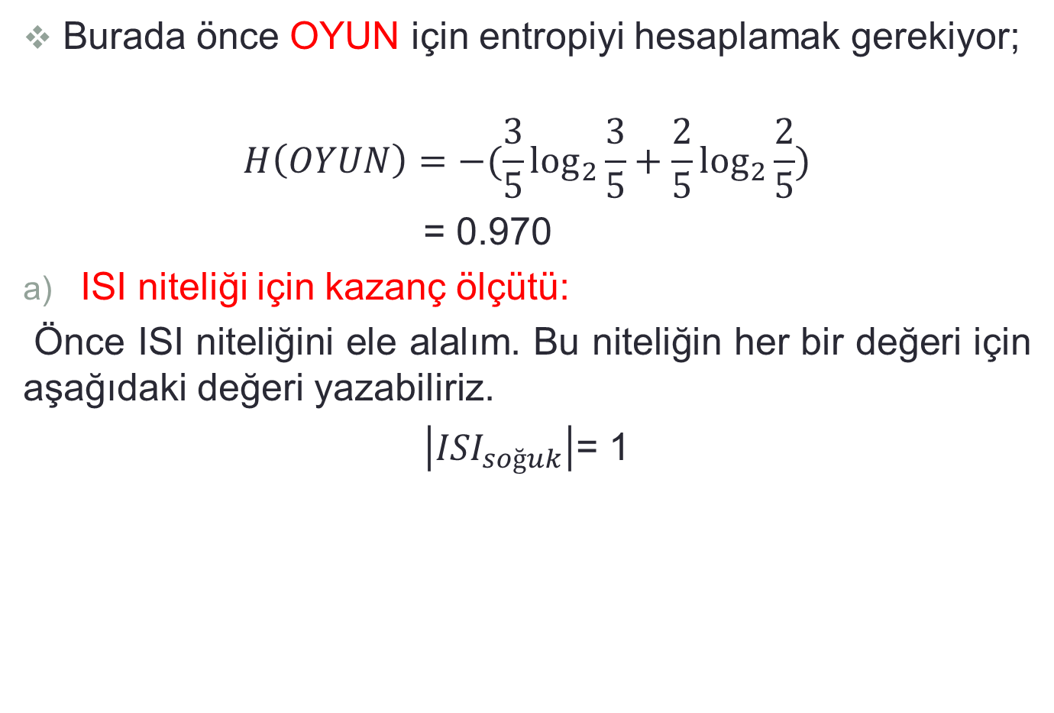
Burada önce OYUN için entropiyi hesaplamak gerekiyor;
$$H\left(OYUN\right)=−(\frac{3}{5}\log_{2}{\frac{3}{5}+\frac{2}{5}\log_{2}{\frac{2}{5})}}$$
= 0.970
ISI niteliği için kazanç ölçütü:
Önce ISI niteliğini ele alalım. Bu niteliğin her bir değeri için aşağıdaki değeri yazabiliriz.
$\left|{ISI}_{soğuk}\right|$= 1

Slide 182
Tablo 3.9. ISI ve OYUN nitelik değerleri
ISI | OYUN
Soğuk | Evet
Sıcak | Hayır
Sıcak | Hayır
Ilık | Hayır
Ilık | Evet
Bu tabloya göre ISI niteliğini çeşitli değerleri için entropi hesaplaması yapılır;

Slide 183
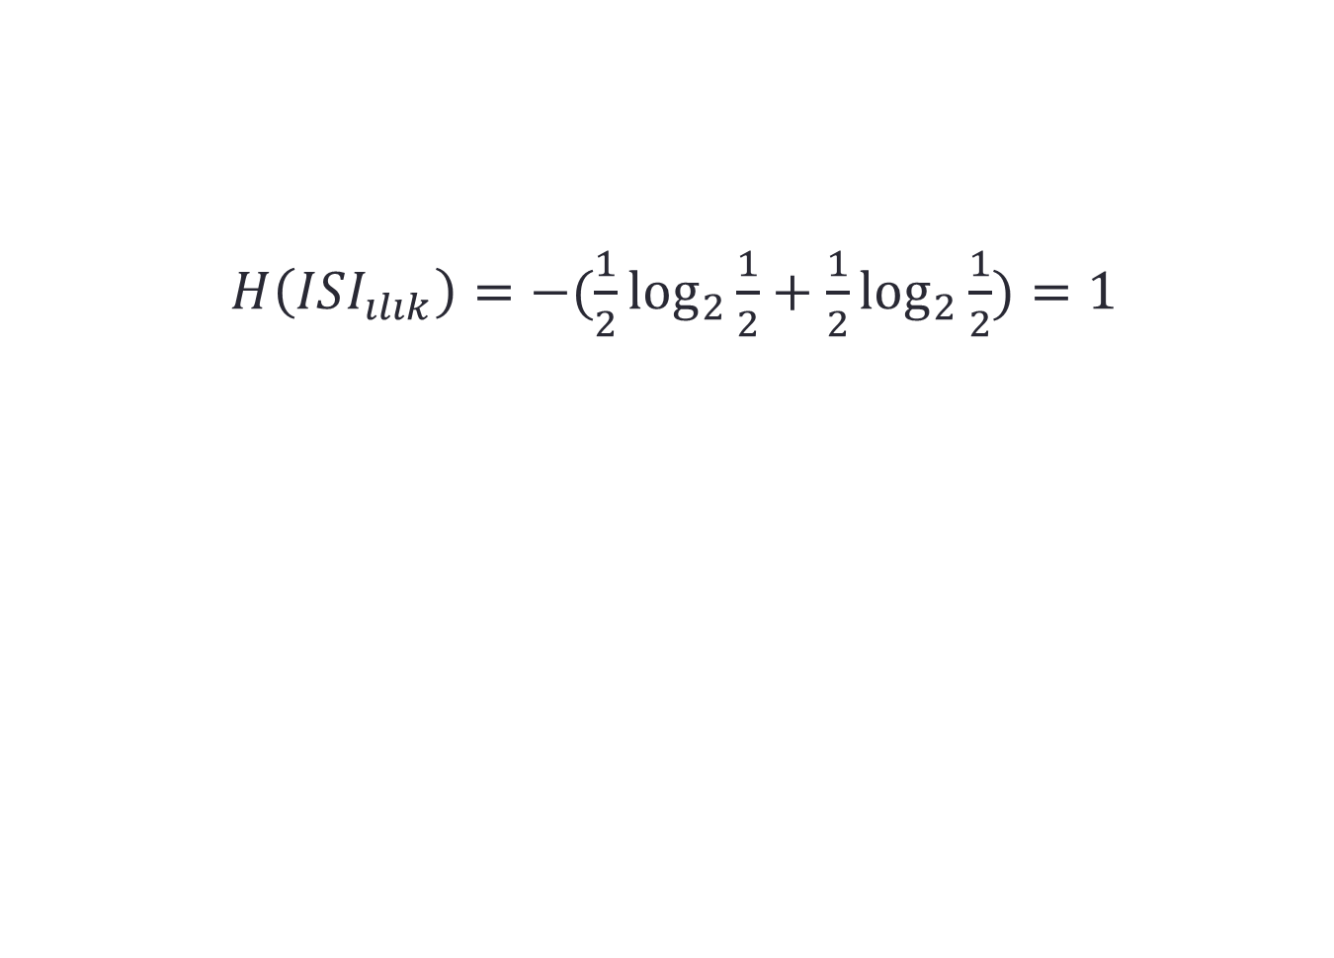
$$H\left({ISI}_{soğuk}\right)=−(\frac{1}{1}\log_{2}{\frac{1}{1})=0}$$
$$H\left({ISI}_{sıcak}\right)=−(\frac{2}{2}\log_{2}{\frac{2}{2})=0}$$
$H\left({ISI}_{ılık}\right)=−(\frac{1}{2}\log_{2}{\frac{1}{2}+\frac{1}{2}\log_{2}{\frac{1}{2})}}=1$
$$H\left(ISI,OYUN\right)entropisi şu şekilde elde edilir;$$
$$H\left(ISI,OYUN\right)=\frac{1}{5}\left(0\right)+\frac{2}{5}\left(0\right)+\frac{2}{5}\left(1\right)=0.4$$
$$H\left(ISI\right)=0.970 olduğuna göre,kazanç ölçütü ;$$
$$Kazanç\left(ISI,OYUN\right)=H\left(OYUN\right)−H\left(ISI,OYUN\right)$$
= 0.970-0.4
= 0.570

Slide 184
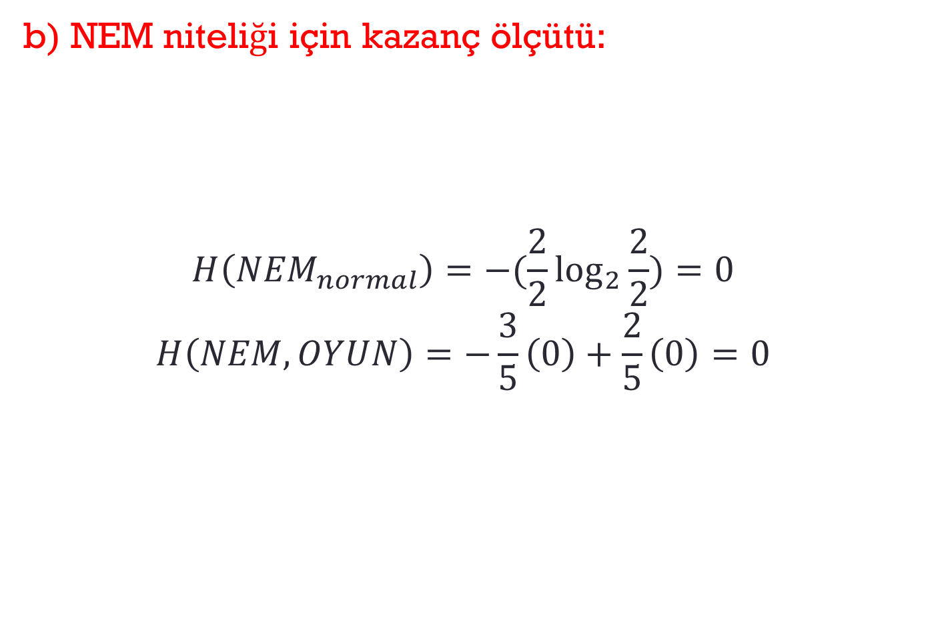
b) NEM niteliği için kazanç ölçütü:
NEM niteliği için kazanç ölçütü aşağıda belirtildiği gibi hesaplanır;
$$H\left({NEM}_{yüksek}\right)=−(\frac{3}{3}\log_{2}{\frac{3}{3})=0}$$
$$H\left({NEM}_{normal}\right)=−(\frac{2}{2}\log_{2}{\frac{2}{2})=0}$$
$$H\left(NEM,OYUN\right)=−\frac{3}{5}\left(0\right)+\frac{2}{5}\left(0\right)=0$$
$$Kazanç\left(NEM,OYUN\right)=H\left(OYUN\right)−H\left(NEM,OYUN\right)$$
=0.970-0
=0.970

Slide 185
Tablo 3.10. NEM ve OYUN nitelik değerleri
NEM | OYUN
Yüksek | Hayır
Yüksek | Hayır
Yüksek | Hayır
Normal | Evet
Normal | Evet

Slide 186
C) RÜZGAR niteliği için kazanç ölçütü:
RÜZGAR niteliği için kazanç ölçütü aşağıda belirtildiği biçimde hesaplanır;
Tablo 3.11. RÜZGAR ve OYUN nitelik değerleri
RÜZGAR | OYUN
Hafif | Hayır
Hafif | Hayır
Hafif | Evet
Kuvvetli | Hayır
Kuvvetli | Evet

Slide 187
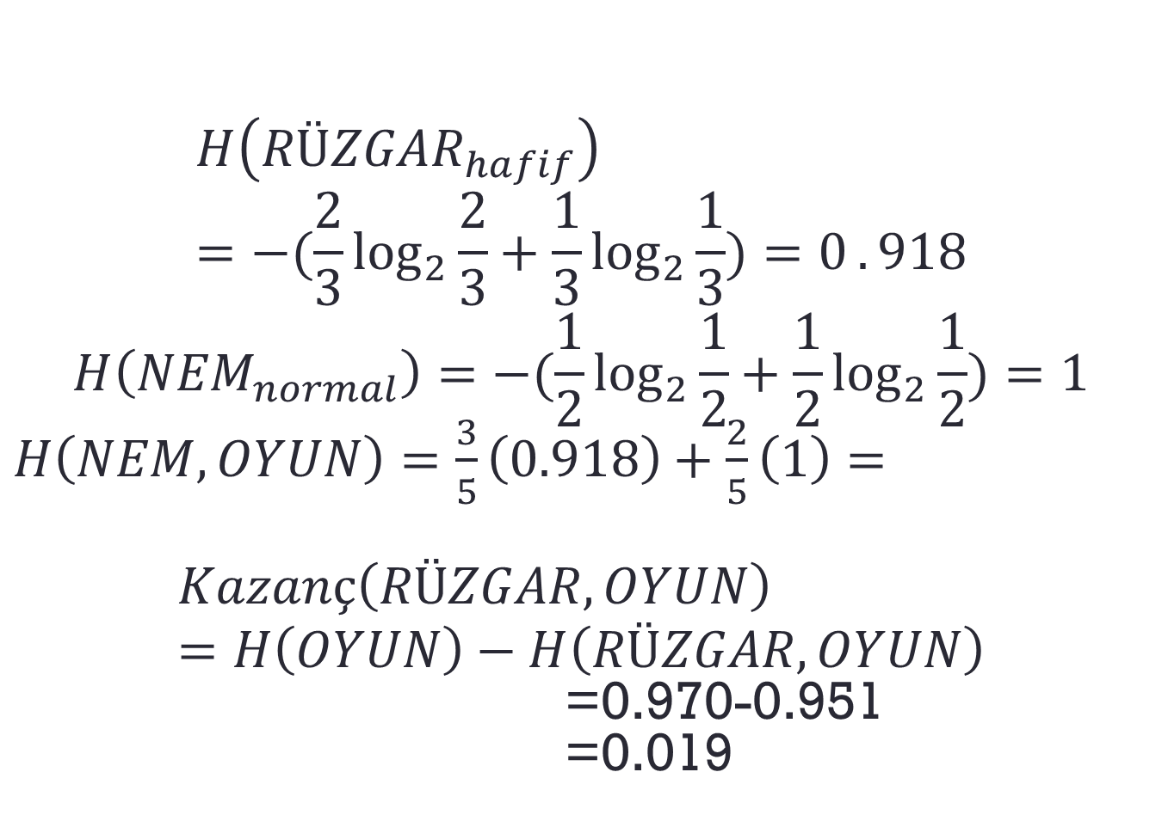
$$H\left({RÜZGAR}_{hafif}\right)=−(\frac{2}{3}\log_{2}{\frac{2}{3}+\frac{1}{3}\log_{2}{\frac{1}{3})=0}.918}$$
$$H\left({NEM}_{normal}\right)=−(\frac{1}{2}\log_{2}{\frac{1}{2}+\frac{1}{2}\log_{2}{\frac{1}{2})}=1}$$
$H\left(NEM,OYUN\right)=\frac{3}{5}\left(0.918\right)+\frac{2}{5}\left(1\right)=0$.951
$$Kazanç\left(RÜZGAR,OYUN\right)=H\left(OYUN\right)−H\left(RÜZGAR,OYUN\right)$$
=0.970-0.951
=0.019

Slide 188
Elde edilen kazanç ölçütlerini aşağıdaki tabloda topluca veriyoruz:
Tablo 3.12. Kazanç ölçütleri
Nitelik | Kazanç
ISI | 0.570
NEM | 0.970
RÜZGAR | 0.019
Bu değerlere bakarak en büyük kazancın NEM niteliğini seçerek elde edilebileceğini görüyoruz. Elde edilen sonuçlara bağlı olarak karar ağacını şu şekilde geliştiriyoruz;

Slide 189
Hava
Güneşli
Yağmurlu
Bulutlu
Nem
Yüksek
Normal
Hayır
Evet

Slide 190
NEM ile ilgili ‘yüksek’ değerine sadece ‘hayır’ değeri karşılık geldiğinden, bu noktadan itibaren aşağıya doğru dalın ilerlemesi son bulur. ‘Hayır’ değeri artık bir yaprak değeridir. Benzer biçimde ‘normal’ değeri içinde ‘evet’ değeri yaprak değeridir.
d) HAVA niteliğinin bulutlu değeri için dallanma:
Veri kümesini HAVA niteliğinin ‘bulutlu’ değeri için yeniden düzenleyelim.
Tablo 3.13. Niteliklerin değerleri
HAVA | ISI | NEM | RÜZGAR | OYUN
Bulutlu | Sıcak | Yüksek | Hafif | Evet
Bulutlu | Soğuk | Normal | Kuvvetli | Evet
Bulutlu | Ilık | Yüksek | Kuvvetli | Evet
Bulutlu | Sıcak | Normal | Hafif | Evet

Slide 191
Görüldüğü gibi tüm karar değerleri ‘evet’ olduğu için herhangi bir analize gerek yoktur. Bu noktadan itibaren bir dallanma olmaz ve bu değer bir yaprağı belirlemiş olur.
Hava
Güneşli
Yağmurlu
Bulutlu
Evet
Nem
Yüksek
Normal
Hayır
Evet

Slide 192
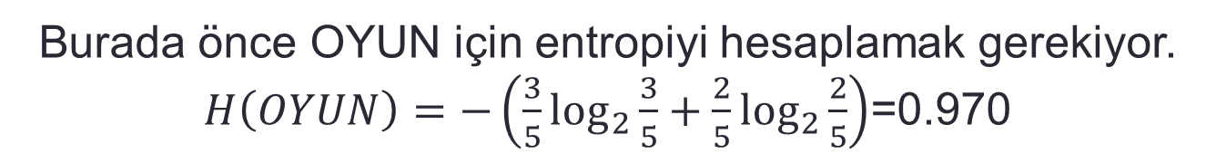
e) HAVA niteliğinin yağmurlu değeri için dallanma:
Bu değerle ilgili olarak aşağıdaki tablo düzenlenebilir.
Tablo 3.14. HAVA niteliğinin ‘yağmurlu’ değeri göz önüne alınıyor
HAVA | ISI | NEM | RÜZGAR | OYUN
Yağmurlu | Ilık | Yüksek | Hafif | Evet
Yağmurlu | Soğuk | Normal | Hafif | Evet
Yağmurlu | Soğuk | Normal | Kuvvetli | Hayır
Yağmurlu | Ilık | Normal | Hafif | Evet
Yağmurlu | Ilık | Yüksek | Kuvvetli | Hayır
Burada önce OYUN için entropiyi hesaplamak gerekiyor. $H\left(OYUN\right)=−\left(\frac{3}{5}\log_{2}{\frac{3}{5}}+\frac{2}{5}\log_{2}{\frac{2}{5}}\right)$=0.970

Slide 193
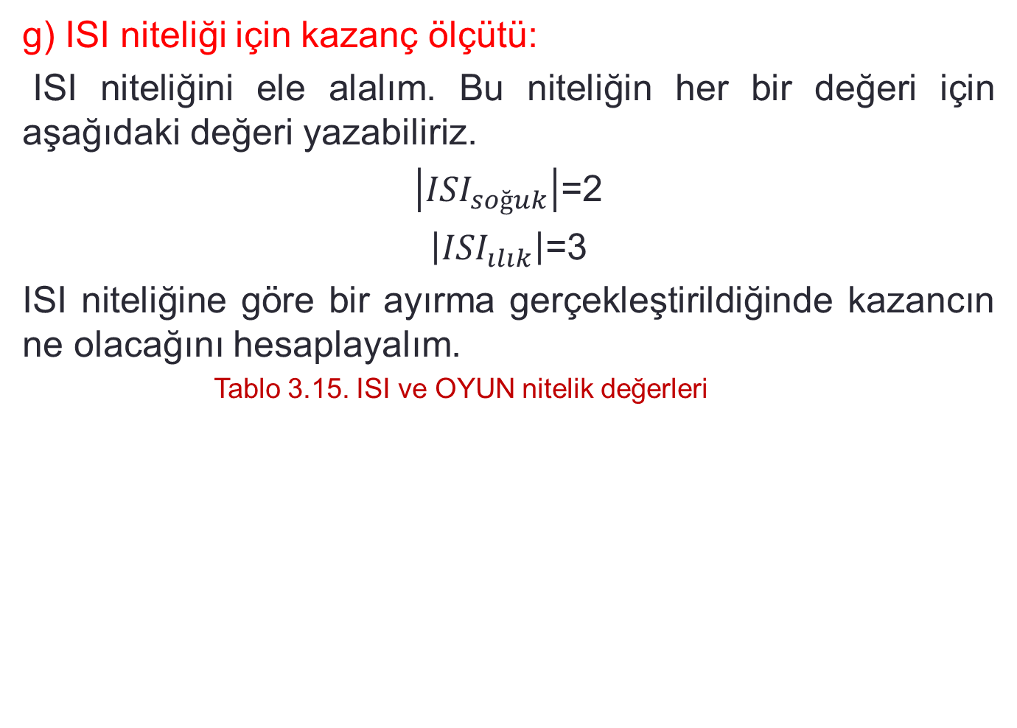
g) ISI niteliği için kazanç ölçütü:
ISI niteliğini ele alalım. Bu niteliğin her bir değeri için aşağıdaki değeri yazabiliriz.
$\left|{ISI}_{soğuk}\right|$=2
$\left|{ISI}_{ılık}\right|$=3
ISI niteliğine göre bir ayırma gerçekleştirildiğinde kazancın ne olacağını hesaplayalım.
Tablo 3.15. ISI ve OYUN nitelik değerleri
ISI | OYUN
Soğuk | Evet
Soğuk | Hayır
Ilık | Evet
Ilık | Evet
Ilık | Hayır

Slide 194
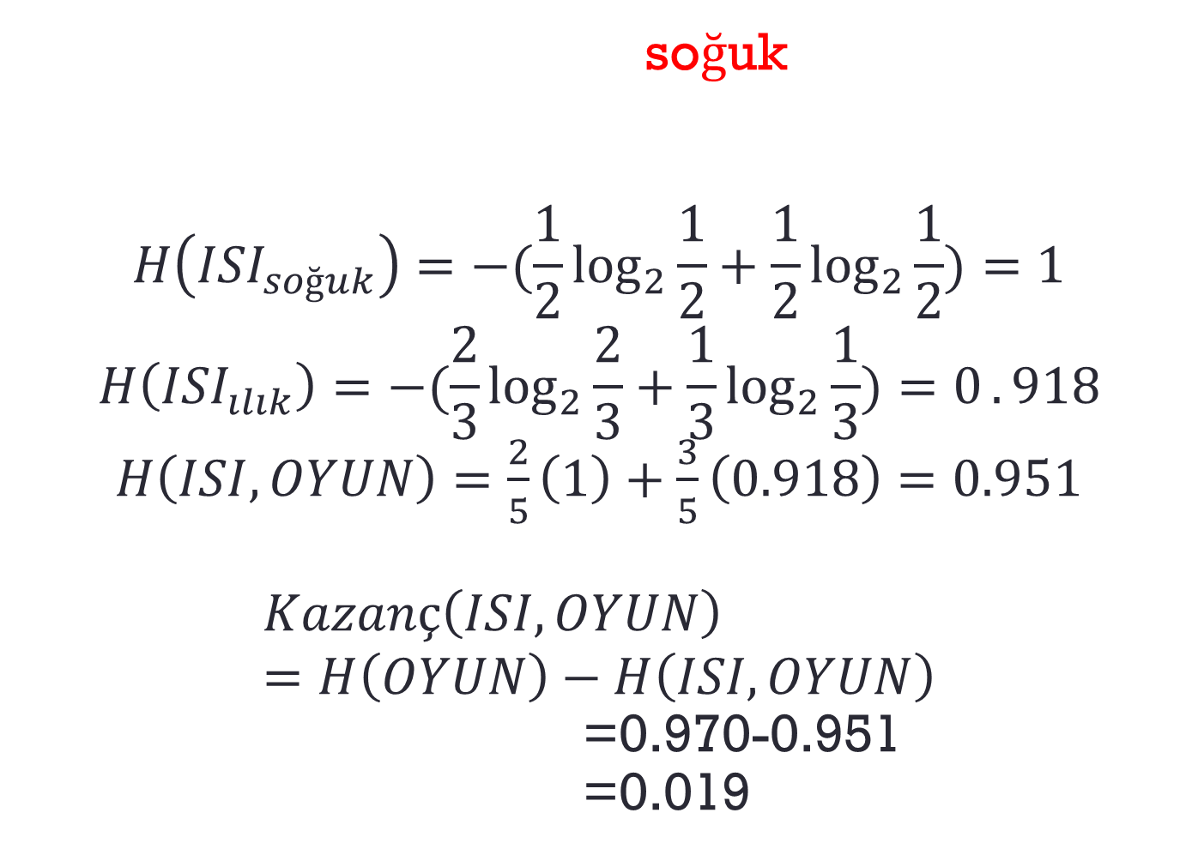
Tablo 3.15.’e göre ‘soğuk’ değeri için aşağıdaki entropi hesaplaması yapılır:
$$H\left({ISI}_{soğuk}\right)=−(\frac{1}{2}\log_{2}{\frac{1}{2}+\frac{1}{2}\log_{2}{\frac{1}{2})}=1}$$
$$H\left({ISI}_{ılık}\right)=−(\frac{2}{3}\log_{2}{\frac{2}{3}+\frac{1}{3}\log_{2}{\frac{1}{3})=0}.918}$$
$H\left(ISI,OYUN\right)=\frac{2}{5}\left(1\right)+\frac{3}{5}\left(0.918\right)=0$.951
$$Kazanç\left(ISI,OYUN\right)=H\left(OYUN\right)−H\left(ISI,OYUN\right)$$
=0.970-0.951
=0.019

Slide 195
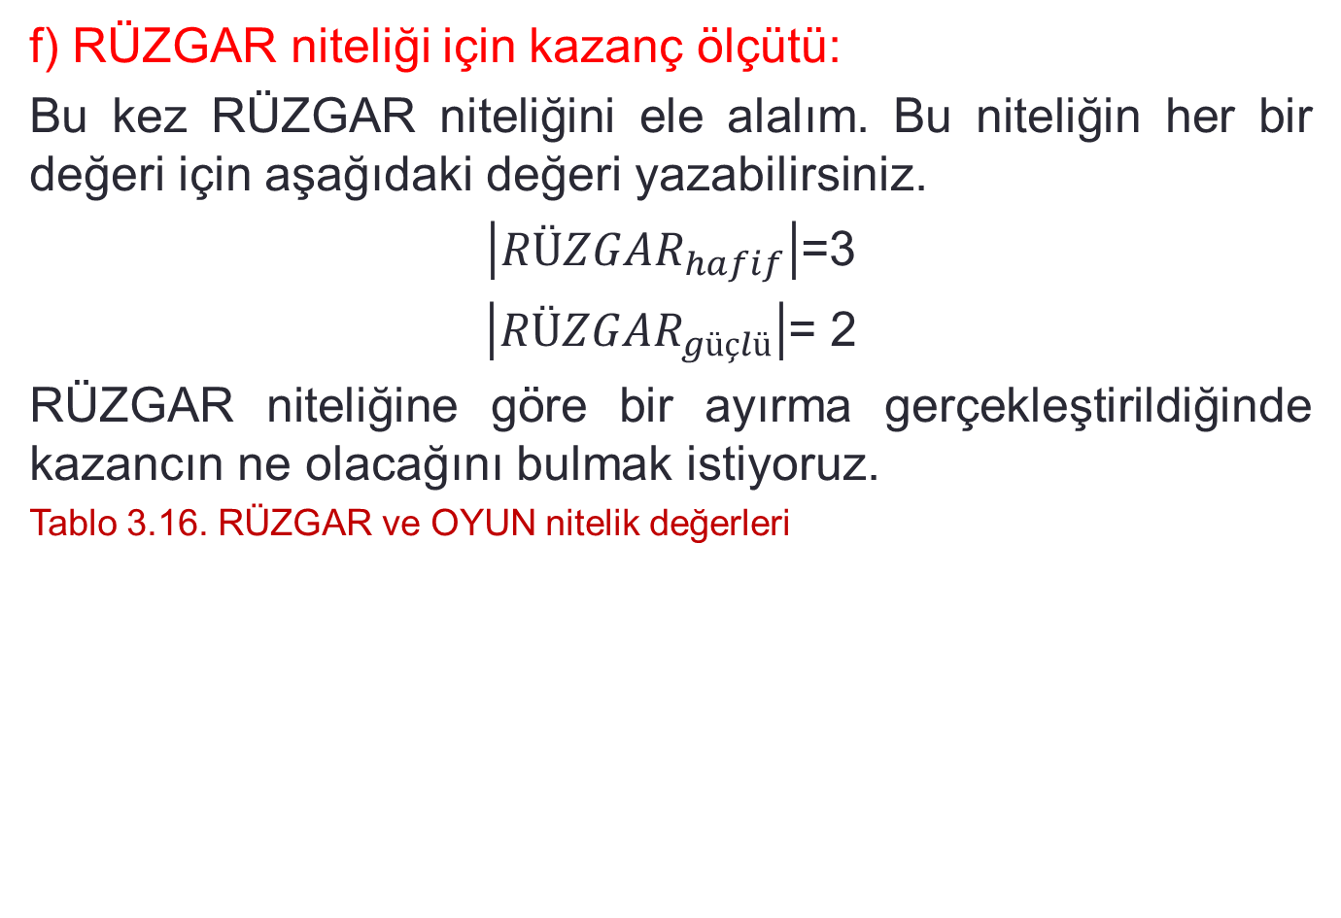
f) RÜZGAR niteliği için kazanç ölçütü:
Bu kez RÜZGAR niteliğini ele alalım. Bu niteliğin her bir değeri için aşağıdaki değeri yazabilirsiniz.
$\left|{RÜZGAR}_{hafif}\right|$=3
$\left|{RÜZGAR}_{güçlü}\right|$= 2
RÜZGAR niteliğine göre bir ayırma gerçekleştirildiğinde kazancın ne olacağını bulmak istiyoruz.
Tablo 3.16. RÜZGAR ve OYUN nitelik değerleri
RÜZGAR | OYUN
Hafif | Evet
Hafif | Evet
Hafif | Evet
Kuvvetli | Hayır
Kuvvetli | Hayır

Slide 196
Görüldüğü gibi, RÜZGAR niteliğinin ‘hafif’ değerleri için ‘evet’ değeri elde edilmektedir. Benzer biçimde tabloda ‘kuvvetli’ değeri için ‘hayır’ değerini aldığı görülüyor. O halde RÜZGAR düğümünden itibaren yeni bir niteliğe dallanamayız. Yukarıda tabloda yer alan değerlere bağlı olarak yaprak değerleri elde edilir. Böylece karar ağacı oluşturma süreci sona ermiş olur.

Slide 197
Hava
Güneşli
Bulutlu
Yağmurlu
Nem
Rüzgar
Evet
Yüksek
Normal
Kuvvetli
Hafif
Hayır
Evet
Hayır
Evet
Sonuç karar ağacı

Slide 198
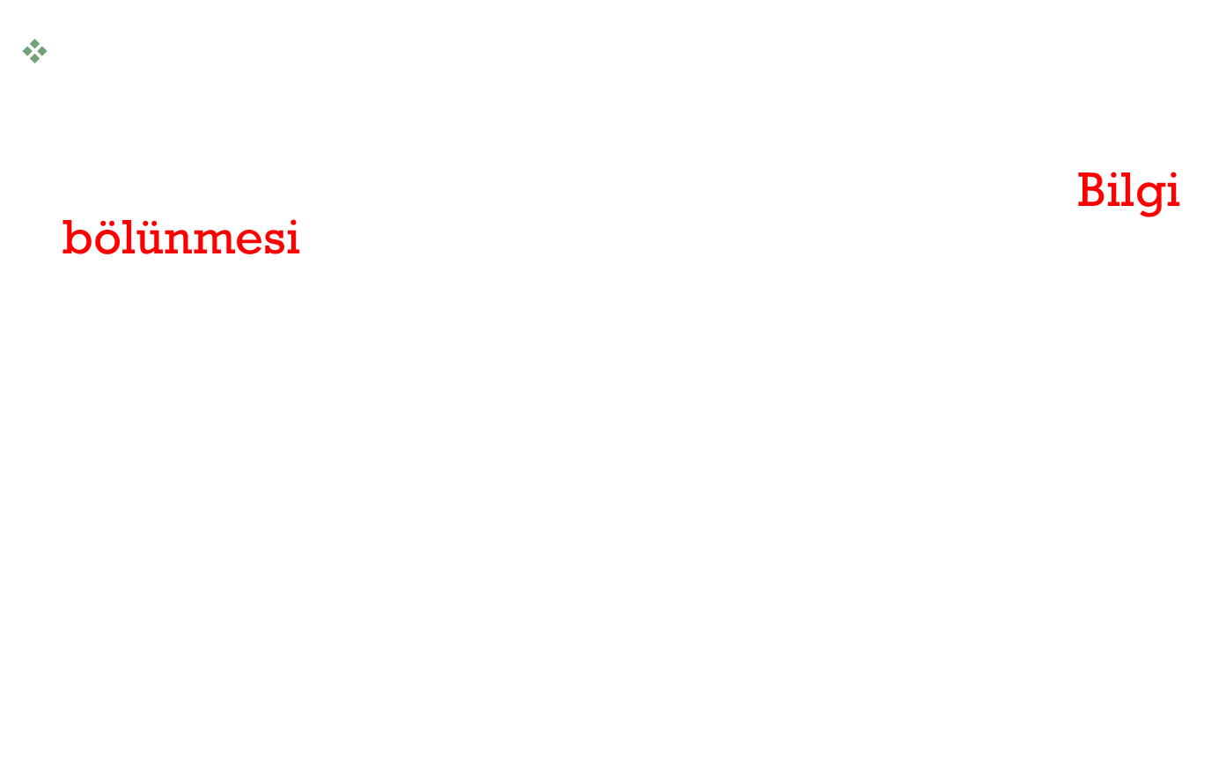
Kazanç Oranı
Karar ağacının oluşturulması esnasında ‘kazanç ölçütü’ adı verilen bir değeri kullandık. Ancak uygulamada bu yöntemden daha iyi sonuçlar veren bir başka yöntem kullanılmaktadır. Bilgi bölünmesi adı verilen bu kavram Quinlan tarafından ortaya atılmıştır. T kümesi için X niteliğinin değerini belirlemek için gereken bilgi miktarının ortaya koymak için bu yol bulunmuştur. Bilgi miktarı $H\left(P_{X,T}\right)$biçiminde ifade edilebilir. Burada $P_{X,T}$ ifadesi X değerlerinin olasılık dağılımıdır ve şu şekilde hesaplanır;
$P_{X,T}$=$\left(\frac{\left|T_{1}\right|}{\left|T\right|},\frac{\left|T_{2}\right|}{\left|T\right|},…,\frac{\left|T_{k}\right|}{\left|T\right|}\right)$

Slide 199
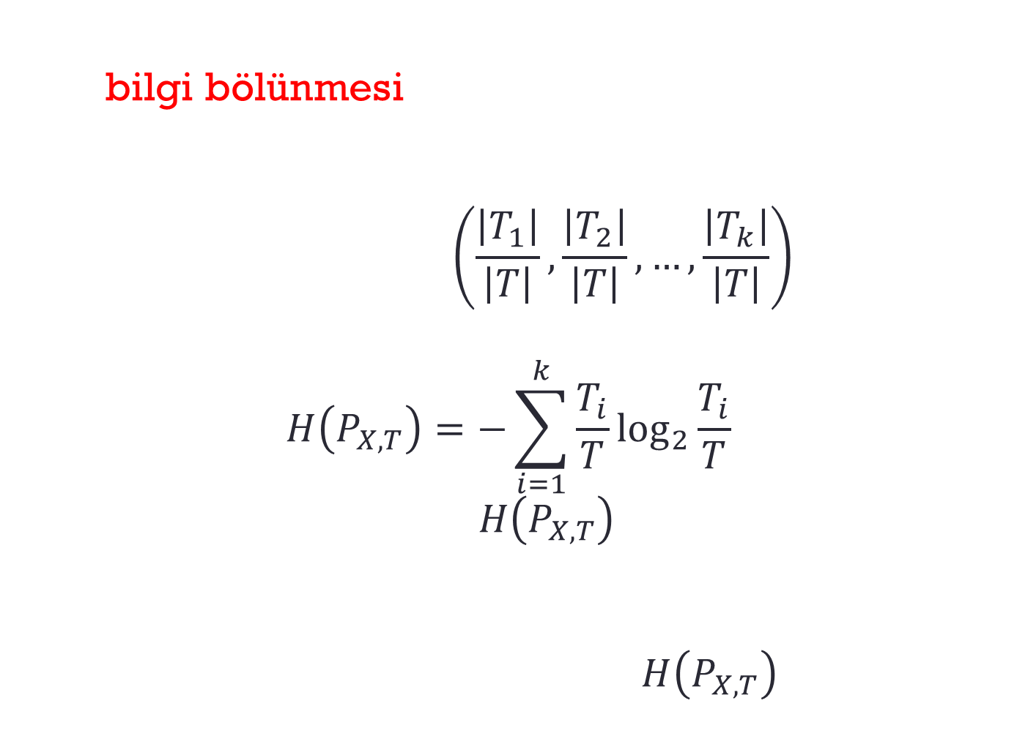
Burada $H\left(P_{X,T}\right)$miktarı T kümesindeki X niteliği için bilgi bölünmesi olarak bilinmektedir. Bu değer şu şekilde hesaplanır;
$$H\left(P_{X,T}\right)=H\left(\frac{\left|T_{1}\right|}{\left|T\right|},\frac{\left|T_{2}\right|}{\left|T\right|},…,\frac{\left|T_{k}\right|}{\left|T\right|}\right)$$
Bunun yerine aşağıdaki ifade kullanılabilir;
$$H\left(P_{X,T}\right)=−\sum_{i=1}^{k}{\frac{T_{i}}{T}\log_{2}{\frac{T_{i}}{T}}}$$
Yukarıda elde edilen $H\left(P_{X,T}\right)$ değeri ve kazanç ölçütü yardımıyla kazanç oranı hesaplanır:
$$Kazanç oranı\left(X,T\right)=\frac{Kazanç(X,T)}{H\left(P_{X,T}\right)}$$

Slide 200
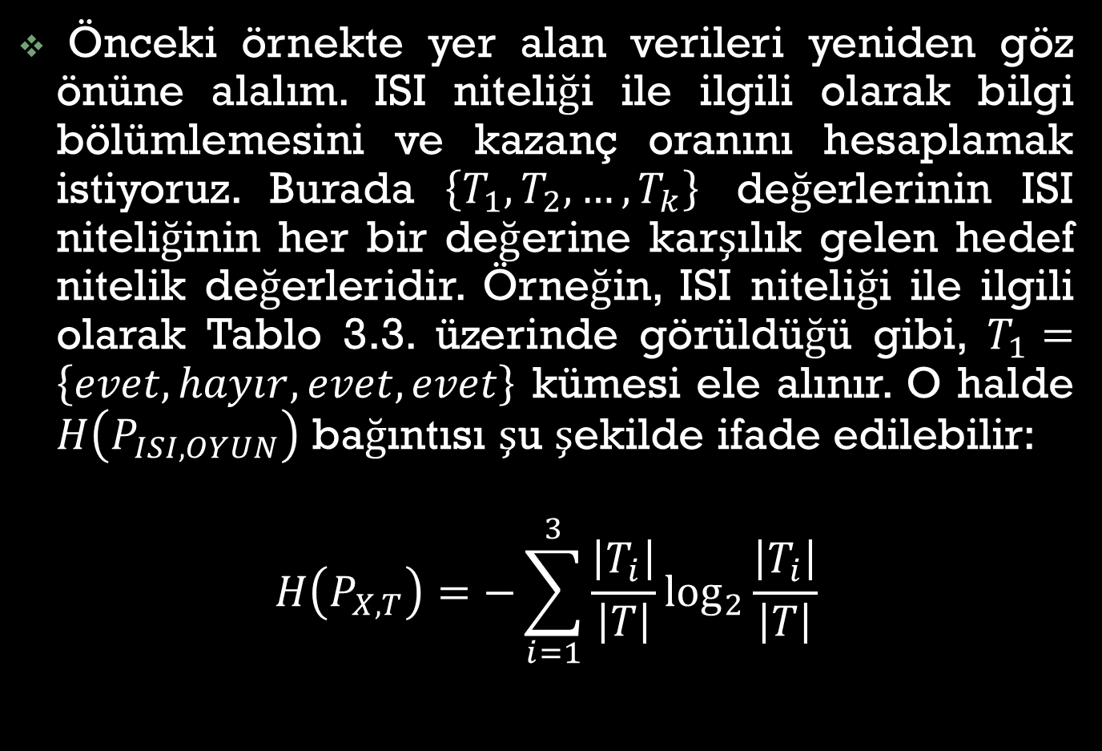
Örnek:
Önceki örnekte yer alan verileri yeniden göz önüne alalım. ISI niteliği ile ilgili olarak bilgi bölümlemesini ve kazanç oranını hesaplamak istiyoruz. Burada $\left\{T_{1},T_{2},…,T_{k}\right\}$ değerlerinin ISI niteliğinin her bir değerine karşılık gelen hedef nitelik değerleridir. Örneğin, ISI niteliği ile ilgili olarak Tablo 3.3. üzerinde görüldüğü gibi, $T_{1}=\left\{evet,hayır,evet,evet\right\}$ kümesi ele alınır. O halde $H\left(P_{ISI,OYUN}\right)$ bağıntısı şu şekilde ifade edilebilir:
$$H\left(P_{X,T}\right)=−\sum_{i=1}^{3}{\frac{\left|T_{i}\right|}{\left|T\right|}}\log_{2}{\frac{\left|T_{i}\right|}{\left|T\right|}}$$

Slide 201
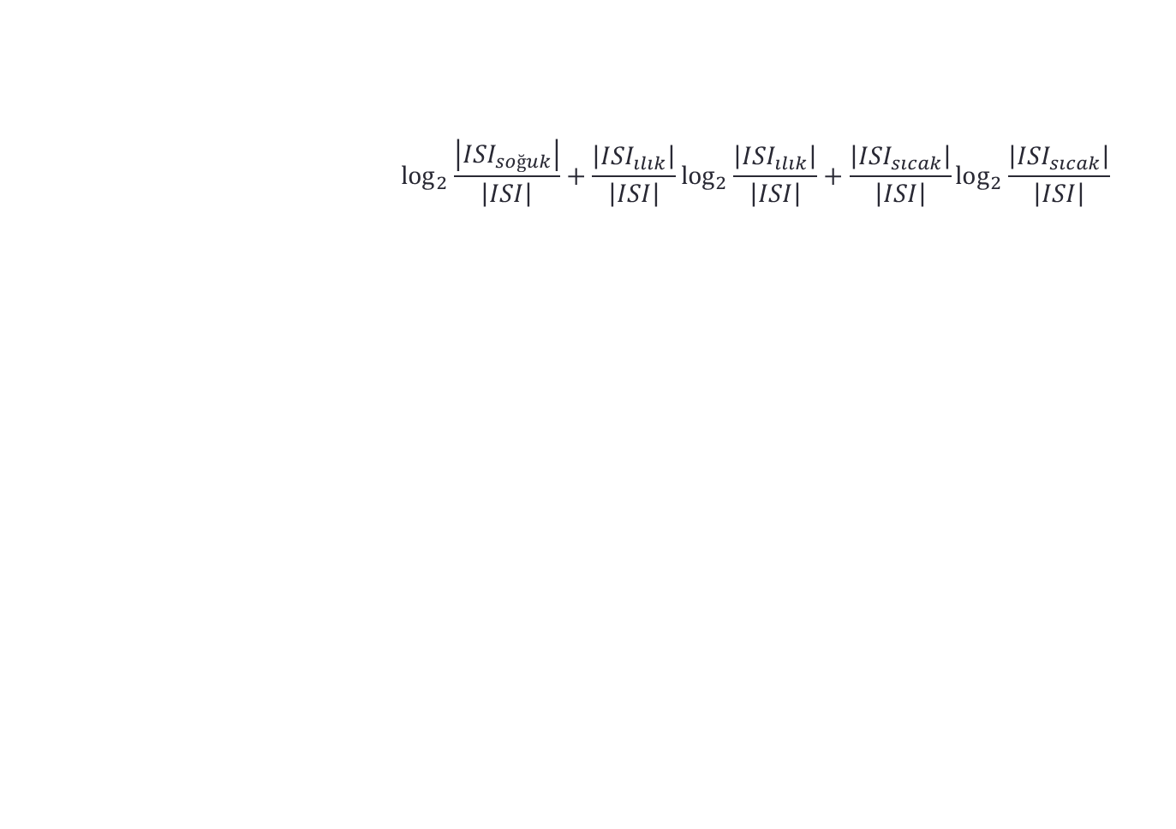
Olduğuna göre;
$$H\left(P_{ISI,OYUN}\right)=−\left[\frac{\left|{ISI}_{soğuk}\right|}{\left|ISI\right|}\log_{2}{\frac{\left|{ISI}_{soğuk}\right|}{\left|ISI\right|}}+\frac{\left|{ISI}_{ılık}\right|}{\left|ISI\right|}\log_{2}{\frac{\left|{ISI}_{ılık}\right|}{\left|ISI\right|}}+\frac{\left|{ISI}_{sıcak}\right|}{\left|ISI\right|}\log_{2}{\frac{\left|{ISI}_{sıcak}\right|}{\left|ISI\right|}}\right]$$
Hesaplamalar yapılırsa;
$$H\left(P_{ISI,OYUN}\right)=−\left(\frac{4}{14}\log_{2}{\frac{4}{14}}+\frac{6}{14}\log_{2}{\frac{6}{14}+\frac{4}{14}\log_{2}{\frac{4}{14}}}\right)$$
= 1.577
Kazanç(ISI,OYUN)=0.029 hesaplanmıştı.
Kazanç oranı(ISI,OYUN)=$\frac{0.029}{1.577}$=0.018

Slide 202
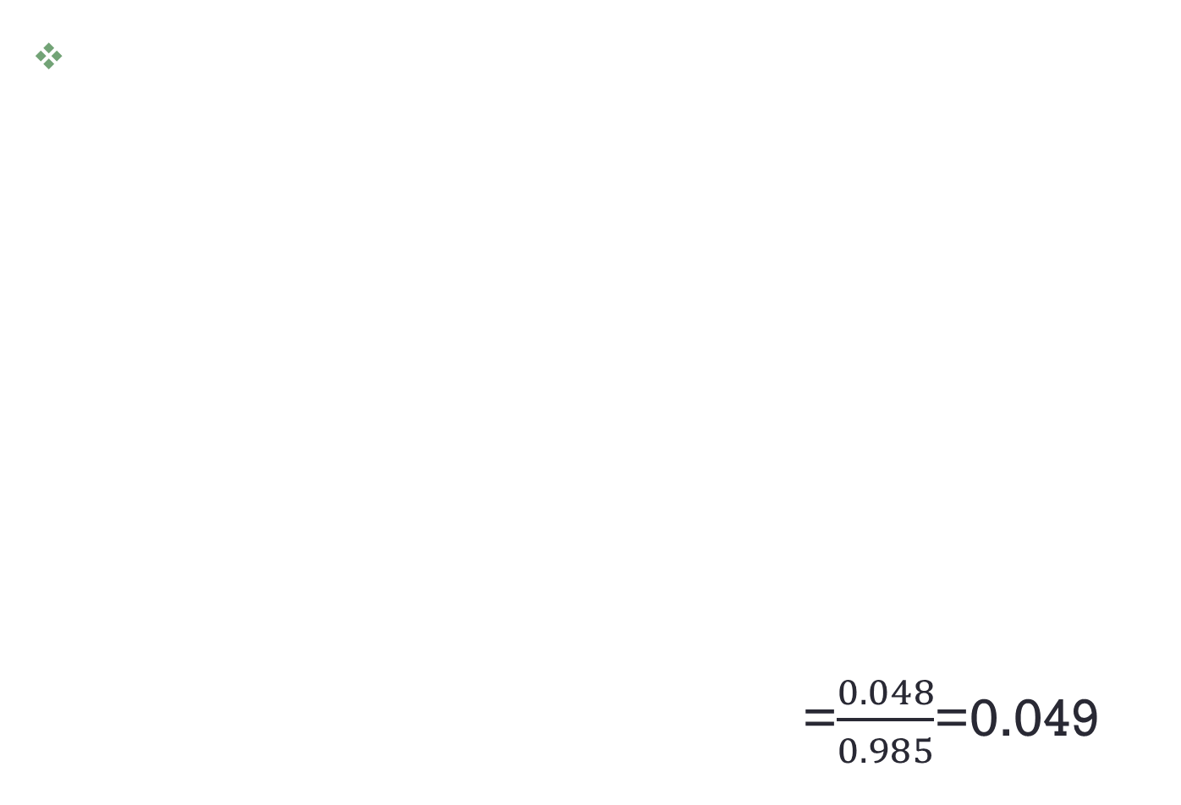
Benzer biçimde RÜZGAR niteliği için şu şekilde hesaplamalar yapılır:
$$H\left(P_{RÜZGAR,OYUN}\right)=−\sum_{i=1}^{2}{\frac{\left|T_{i}\right|}{\left|T\right|}}\log_{2}{\frac{\left|T_{i}\right|}{\left|T\right|}}$$
= -$\left(\frac{6}{14}\log_{2}{\frac{6}{14}+\frac{8}{14}\log_{2}{\frac{8}{14}}}\right)=0.985$
Kazanç(RÜZGAR,OYUN)=0.048 hesaplanmıştı,
Kazanç oranı(RÜZGAR,OYUN)=$\frac{0.048}{0.985}$=0.049

Slide 203
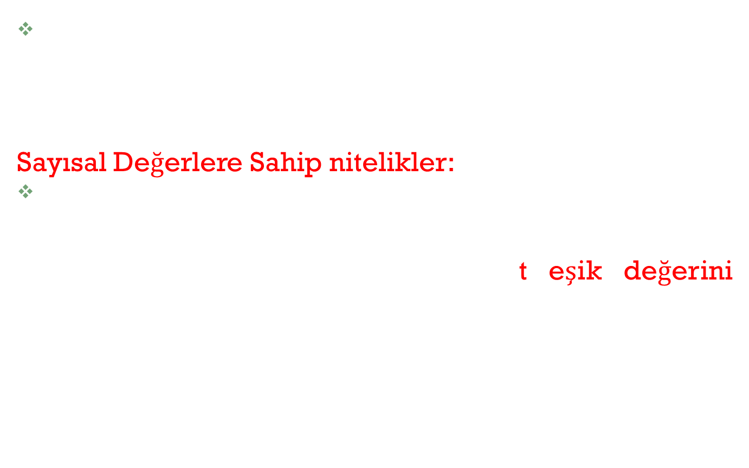
C4.5 Algoritması
Bu algoritma, sayısal değerlere sahip niteliklerin de karar ağaçlarını oluşturma olanağı sağlamıştır. Ayrıca bilinmeyen nitelik değerlerine sahip örnek kümeleri için karar ağacının nasıl oluşturulabileceği konusunda bir yol sunmaktadır.
Sayısal Değerlere Sahip nitelikler:
Sayısal niteliklere ilişkin testlerin formüle edilmesinde bazı zorluklar görünebilir. Değerleri iki aralığa bölmek için gelişi güzel eşikler bulunmaktadır. Ancak en uygun t eşik değerini hesaplamak için çeşitli yollar bulunmaktadır. Eşik değerinin belirlenmesi amacıyla, en büyük bilgi kazancını sağlayacak biçimde bir eşik değer belirlenir. Bunun için nitelik değerleri sıralanır ve $\left\{v_{1},v_{2},…,v_{3}\right\}$ biçimini alır.

Slide 204
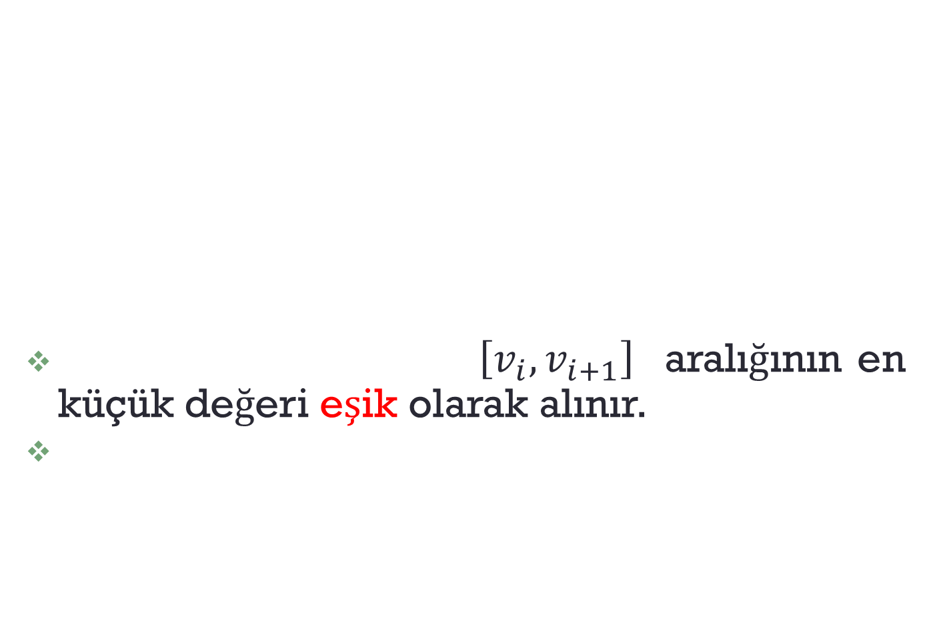
Bu eşik değeri kullanılarak nitelik değeri iki parçaya ayrılır. Eşik değeri olarak $\left[v_{i},v_{i+1}\right]$ aralığının orta noktası alınabilir.
$t_{i}$=$\frac{v_{i}+v_{i+1}}{2}$
C4.5 ‘de eşik olarak $\left[v_{i},v_{i+1}\right]$ aralığının en küçük değeri eşik olarak alınır.
Bir veri tabanında herhangi bir niteliği sürekli, yani sayısal değerlere sahip ise genellikle ikili test uygulanır. Bu testte niteliğin bir t eşik değeri ile karşılaştırılır.

Slide 205
Uygulama: Tablo 3.17 Eğitim kümesinin görünümü
NİTELİK1 | NİTELİK2 | NİTELİK3 | SINIF
a | 70 | Doğru | Sınıf1
a | 90 | Doğru | Sınıf2
a | 85 | Yanlış | Sınıf2
a | 95 | Yanlış | Sınıf2
a | 70 | Yanlış | Sınıf1
b | 90 | Doğru | Sınıf1
b | 78 | Yanlış | Sınıf1
b | 65 | Doğru | Sınıf1
b | 75 | Yanlış | Sınıf1
c | 80 | Doğru | Sınıf2
c | 70 | Doğru | Sınıf2
c | 80 | Yanlış | Sınıf1
c | 70 | Yanlış | Sınıf1
c | 96 | Yanlış | Sınıf1

Slide 206
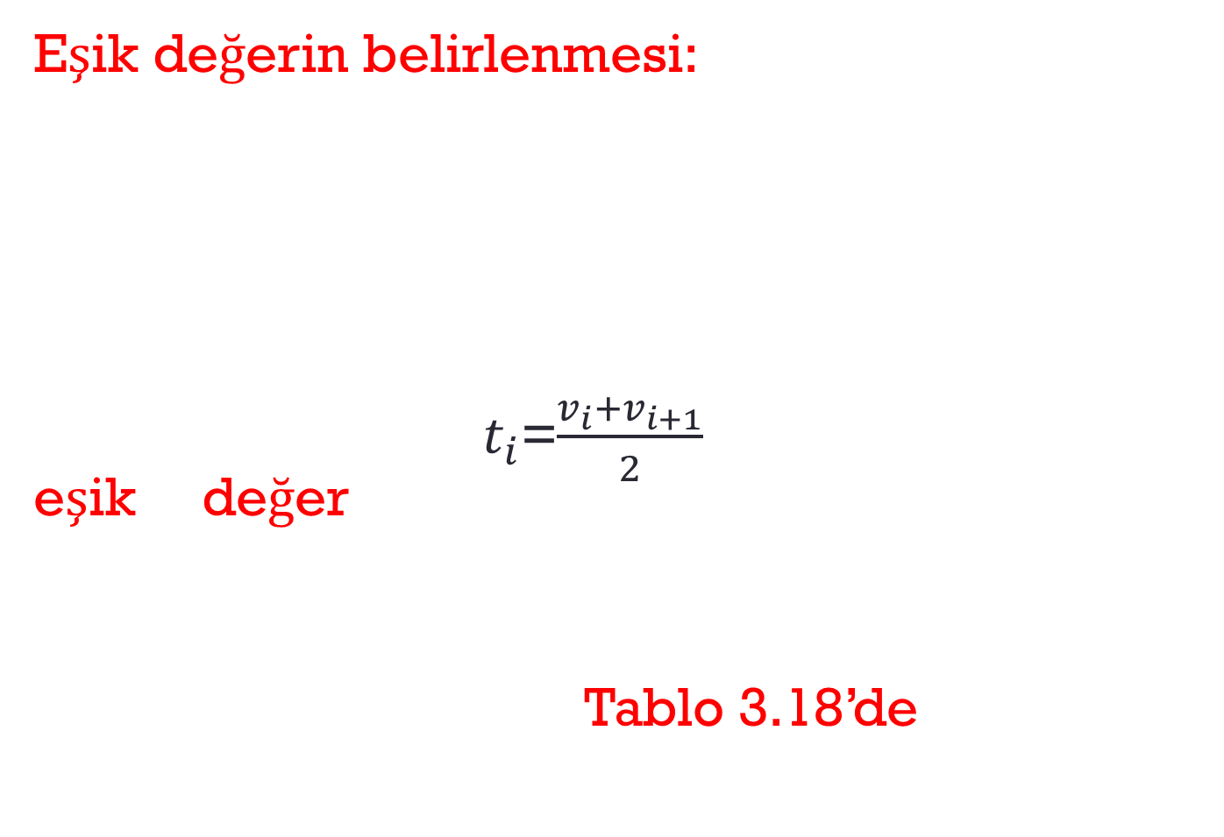
Eşik değerin belirlenmesi:
NİTELİK2’nin içerdiği değerler göz önüne alındığında en fazla bilgi kazancını sağlayacak değerin 80 olduğu anlaşılır. NİTELİK2 niteliği $\left\{65,70,75,80,85,90,95,96\right\}$ değerlerine sahiptir. Kümenin orta noktaları olan (80,85) aralığının orta noktası olan $t_{i}$=$\frac{v_{i}+v_{i+1}}{2}$= $\frac{80+85}{2}\sim 83$ noktası eşik değer olarak alınabilir. O halde NİTELİK2’nin içerdiği değerlere (NİTELİK$≤83$veya NİTELİK2>83) testi uygulanarak ona göre düzenleme yapılır. Bu teste göre eğitim kümesinin görünümü Tablo 3.18’de görüldüğü biçimi alır.

Slide 207
Tablo 3.18
NİTELİK1 | NİTELİK2 | NİTELİK3 | SINIF
a | Eşit veya küçük | Doğru | Sınıf1
a | Büyük | Doğru | Sınıf2
a | Büyük | Yanlış | Sınıf2
a | Büyük | Yanlış | Sınıf2
a | Eşit veya küçük | Yanlış | Sınıf1
b | Büyük | Doğru | Sınıf1
b | Eşit veya küçük | Yanlış | Sınıf1
b | Eşit veya küçük | Doğru | Sınıf1
b | Eşit veya küçük | Yanlış | Sınıf1
c | Eşit veya küçük | Doğru | Sınıf2
c | Eşit veya küçük | Doğru | Sınıf2
c | Eşit veya küçük | Yanlış | Sınıf1
c | Eşit veya küçük | Yanlış | Sınıf1
c | Büyük | Yanlış | Sınıf1

Slide 208

Burada SINIF niteliği için,
$$P_{SINIF}=\left(\frac{5}{14},\frac{9}{14}\right)$$
olduğuna göre ,SINIF kümesi için entropi şu şekilde hesaplanabilir.
$H\left(SINIF\right)=−\left(\frac{5}{14}\log_{2}{\frac{5}{14}+\frac{9}{14}\log_{2}{\frac{9}{14}}}\right)$=0.940
Her değerin nitelik içinde tekrarlanma sayıları hesaplanmıştır.
$\left|{NİTELİK2}_{≤83}\right|$=9
$\left|{NİTELİK2}_{>83}\right|$=5

Slide 209
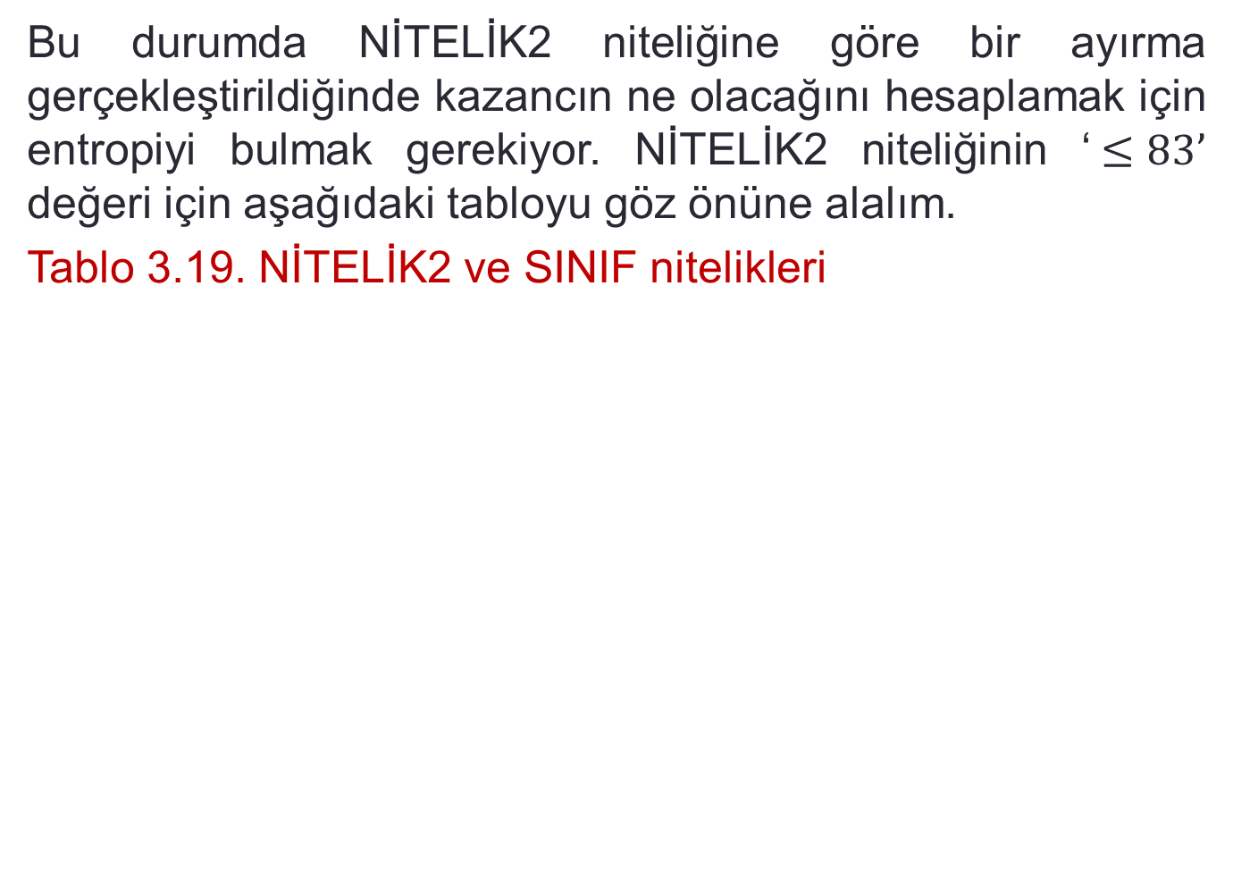
Bu durumda NİTELİK2 niteliğine göre bir ayırma gerçekleştirildiğinde kazancın ne olacağını hesaplamak için entropiyi bulmak gerekiyor. NİTELİK2 niteliğinin ‘$≤83’$ değeri için aşağıdaki tabloyu göz önüne alalım.
Tablo 3.19. NİTELİK2 ve SINIF nitelikleri
NİTELİK2 | SINIF
Eşit veya küçük | Sınıf1
Eşit veya küçük | Sınıf1
Eşit veya küçük | Sınıf1
Eşit veya küçük | Sınıf1
Eşit veya küçük | Sınıf1
Eşit veya küçük | Sınıf2
Eşit veya küçük | Sınıf2
Eşit veya küçük | Sınıf1
Eşit veya küçük | Sınıf1

Slide 210
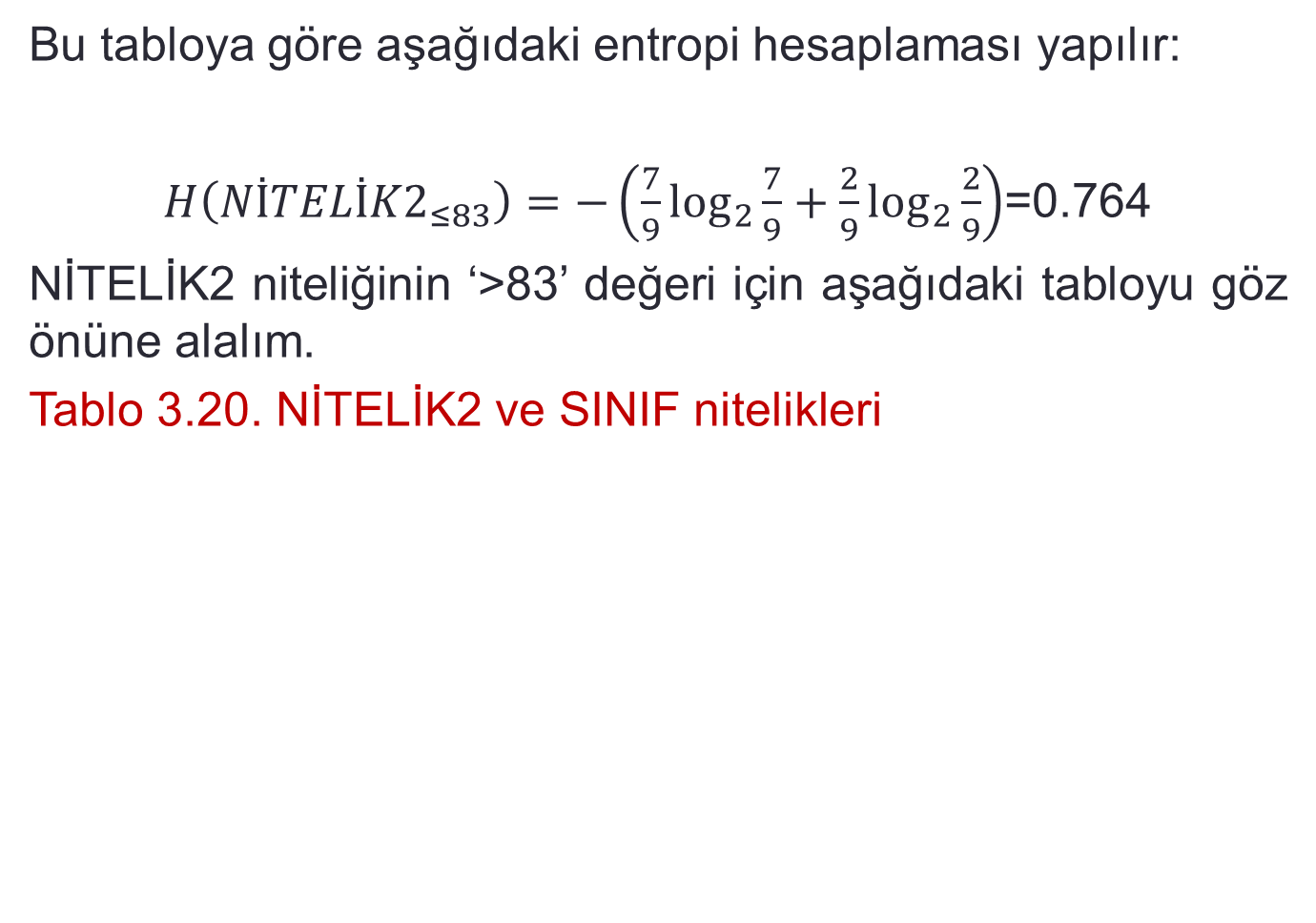
Bu tabloya göre aşağıdaki entropi hesaplaması yapılır:
$H\left({NİTELİK2}_{≤83}\right)=−\left(\frac{7}{9}\log_{2}{\frac{7}{9}+\frac{2}{9}\log_{2}{\frac{2}{9}}}\right)$=0.764
NİTELİK2 niteliğinin ‘>83’ değeri için aşağıdaki tabloyu göz önüne alalım.
Tablo 3.20. NİTELİK2 ve SINIF nitelikleri
NİTELİK2 | SINIF
Büyük | Sınıf2
Büyük | Sınıf2
Büyük | Sınıf2
Büyük | Sınıf1
Büyük | Sınıf1

Slide 211

Bu tabloya göre aşağıdaki entropi hesaplaması yapılır:
$H\left({NİTELİK}_{>83}\right)=−\left(\frac{2}{5}\log_{2}{\frac{2}{5}+\frac{3}{5}\log_{2}{\frac{3}{5}}}\right)$=0.970
Sonuç olarak NİTELİK2 ile ilgili aşağıdaki toplam entropi elde edilir.
$H\left(NİTELİK2,SINIF\right)=\frac{9}{14}\left(0.764\right)+\frac{5}{14}\left(0.970\right)$=0.837
Kazanç(NİTELİK2,SINIF)=H(SINIF)-H(NİTELİK2,SINIF)
=0.940-0.837
=0.103

Slide 212
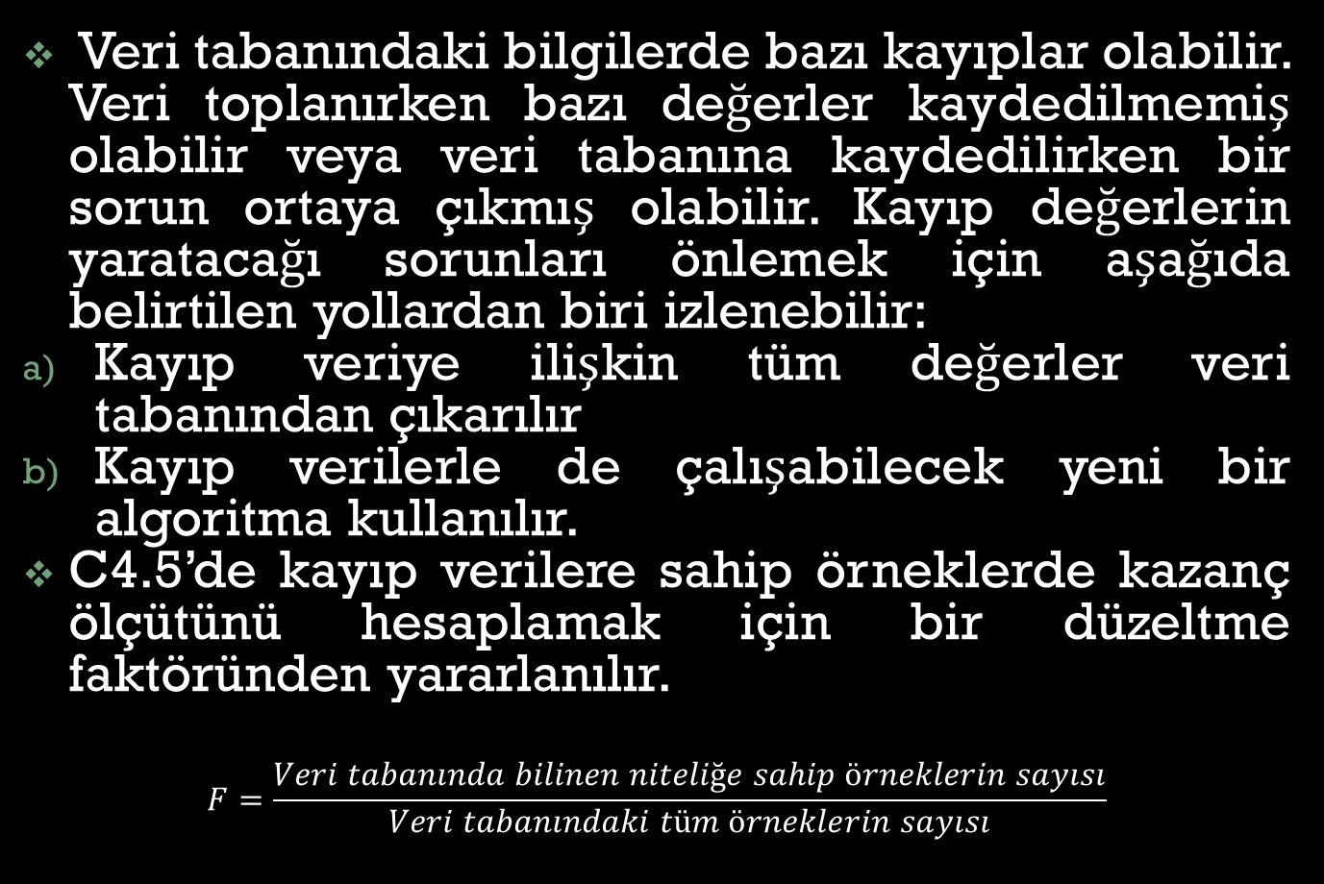
Bilinmeyen Nitelik Değerleri
Veri tabanındaki bilgilerde bazı kayıplar olabilir. Veri toplanırken bazı değerler kaydedilmemiş olabilir veya veri tabanına kaydedilirken bir sorun ortaya çıkmış olabilir. Kayıp değerlerin yaratacağı sorunları önlemek için aşağıda belirtilen yollardan biri izlenebilir:
Kayıp veriye ilişkin tüm değerler veri tabanından çıkarılır
Kayıp verilerle de çalışabilecek yeni bir algoritma kullanılır.
C4.5’de kayıp verilere sahip örneklerde kazanç ölçütünü hesaplamak için bir düzeltme faktöründen yararlanılır.
$$F=\frac{Veri tabanında bilinen niteliğe sahip örneklerin sayısı}{Veri tabanındaki tüm örneklerin sayısı}$$

Slide 213
Yeni kazanç ölçütü şu şekilde olacaktır;
Kazanç(X)=F(H(T)-H(X,T))
ÖRNEK:
Aşağıdaki örnek üzerinde C4.5 algoritmasının bilinmeyen nitelik değerlerine nasıl yaklaştığını inceleyeceğiz. Burada eğitim kümesinin NİTELİK1 niteliği üzerinde bir kayıp değeri vardır ve ? İşareti ile gösterilmektedir.

Slide 214
Tablo 3.21. Kayıp değerlere sahip veri tabanı
NİTELİK1 | NİTELİK2 | NİTELİK3 | SINIF
a | 70 | Doğru | Sınıf1
a | 90 | Doğru | Sınıf2
a | 85 | Yanlış | Sınıf2
a | 95 | Yanlış | Sınıf2
a | 70 | Yanlış | Sınıf1
? | 90 | Doğru | Sınıf1
b | 78 | Yanlış | Sınıf1
b | 65 | Doğru | Sınıf1
b | 75 | Yanlış | Sınıf1
c | 80 | Doğru | Sınıf2
c | 70 | Doğru | Sınıf2
c | 80 | Yanlış | Sınıf1
c | 70 | Yanlış | Sınıf1
c | 96 | Yanlış | Sınıf1

Slide 215

NİTELİK1’in kazanç parametresi, önceki örnekte yaptığımız biçimde hesaplanır. Kayıp değerin yer aldığı satır çıkarılarak SINIF hedef niteliği için entropi hesaplanır:
$H\left(P_{SINIF}\right)=−\frac{8}{13}\log_{2}{\frac{8}{13}−\frac{5}{13}\log_{2}{\frac{5}{13}}}$=0.961
Söz konusu kayıp değere sahip olan satır çıkarıldıktan sonra geri kalan NİTELİK1 değerleri göz önüne alınır ve NİTELİK1 değeri için şu şekilde bir hesaplama yapılır:
$H\left(NİTELİK1,SINIF\right)=\frac{5}{13}\left[−\frac{2}{5}\log_{2}{\frac{2}{5}−\frac{3}{5}\log_{2}{\frac{3}{5}}}\right]$+$\frac{3}{13}\left[−\frac{3}{3}\log_{2}{\frac{3}{3}−\frac{0}{3}\log_{2}{\frac{0}{3}}}\right]$+$\frac{5}{14}\left[−\frac{3}{5}\log_{2}{\frac{3}{5}−\frac{2}{5}\log_{2}{\frac{2}{5}}}\right]$=0.747
$$Kazanç\left(NİTELİK1,SINIF\right)=\frac{13}{14}\left(0.961−0.747\right)$$
=0.199

Slide 216
Karar Ağaçlarının Budanması
Karar ağaçları çoğu kez karmaşık bir görünüme sahip olabilir. Bir karar ağacında, bir alt ağacı atarak yerine bir yaprak yerleştirmek söz konusu olabilir. Bu şekilde yapılan işleme ‘karar ağacının budanması’ adı verilmektedir.
Alt ağacın yerine yaprak yerleştirmekle, algoritma ‘öngörülü hata oranını’ azaltmayı ve sınıflandırma modelinin kalitesini arttırmayı amaçlar.
Öngörülü hata oranını belirlemek için şu yol izlenir;
İlave test örneklerinden oluşan yeni bir küme kullanmak
Bu teknik önceden var olan örnekleri eşit boydaki bloklara böler ve her bir blok için bu bloğu oluşturan tüm örneklerden ağaç oluşturulur.
Ardından bu ağaç verilmiş örnekler bloğu ile test edilir.

Slide 217

Özyinelemeli bölme yönteminde düzenlemeler yapmak için iki yol vardır:
Bazı durumlarda örnekler kümesini daha fazla bölmemek kararı alınır. Bölme işlemine son verme, yani durdurma ölçütü olarak $×^{2}$ gibi istatistiksel testlere dayanır. Bölünme öncesinde ve sonrasında kayda değer bir fark yoksa , o zaman söz konusu düğüm bir yaprak olarak gösterilir. Bu tekniğe ‘ön budama’ adı verilir.
Seçilen bir ‘doğruluk ölçütü’ kullanılarak bazı ağaçlar budanabilir. Bu yöntemde budama işlemi ağaç oluşturulduktan sonra yapılır. C4.5 sınıflandırma yöntemi bu tekniği kullanır.

Slide 218

C4.5’de Budama
C4.5’de beklenen hata oranını tahmin etmek için belirli bir yöntem kullanır. Ağaçtaki her bir düğüm için $U_{cf}$ üst güven sınırı iki terimli dağılımların istatistiksel tablolarını kullanarak elde edilebilir.
Verilen düğümde $U_{cf}$ parametresi $T_{i}$ ve E’nin bir fonksiyonudur. C4.5 algoritması %25 güven sınırını kullanır ve verilen her bir düğümdeki $T_{i}$ , $U_{\%25}\left(\frac{\left|T_{i}\right|}{E}\right)$ düğüm yapraklarının güven aralığı ile karşılaştırılır.

Slide 219

Örnek:
Basit ve küçük bir örnekle budama işlemini açıklamak istiyoruz. Aşağıdaki şekilde bir karar ağacının alt ağacı verilmiştir. Burada X1 kök düğümüdür ve bundan A niteliğine ait $\left\{1,2,3\right\}$ gibi üç değer çıkmaktadır.
X1
Sınıf2 (16,1)
A=1
A=3
A=2
Sınıf1 (6,0)
Sınıf1 (9,0)
Sınıf2 (1,0)

Slide 220

Kök düğümün alt düğümleri, kendilerine uyan sınıflardan ve $\left(\frac{T_{i}}{E}\right)$ parametreleriyle belirlenmiş birer yapraktır. Bütün düğümlerin üst güven sınırları %25 güven değeri kullanılarak istatistik tablolardan elde edilir:
$U_{\%25}$(6,0)=0.206
$$U_{\%25}\left(9,0\right)=0.143$$
$U_{\%25}$(1,0)=0.750
$$U_{\%25}\left(16,1\right)=0.157$$
Bu değerleri kullanarak başlangıç ağacının yanı sıra bu ağacın yerine konulan düğümün beklenen hataları hesaplanır;
${PE}_{ağaç}$=6(0.206)+9(0.143)+1(0.750)=3.257
${PE}_{ağaç}$=16(0.157)= 2.517

Slide 221
Karar Kuralları Oluşturmak
Eğitim kümesine bağlı olarak elde edilen karar ağacından yararlanarak karar kuralları oluşturulabilir. Karar kuralları aynen programlama dillerindeki IF..THEN…ELSE yapılarına benzer.

Slide 222
Örnek: Karar Ağacı
Hava
Güneşli
bulutlu
Yağmurlu
Nem
Evet
Rüzgar
Yüksek
Normal
Güçlü
Hafif
Hayır
Evet
Hayır
Evet

Slide 223
Bu karar ağacına dayanarak aşağıdaki kural tablosunu çıkarabiliriz:
KURAL1:
Eğer HAVA=güneşli ise ve
Eğer NEM=yüksek ise OYUN=hayır;
KURAL2:
Eğer HAVA=güneşli ise ve
Eğer NEM=normal ise OYUN=evet;
KURAL3:
Eğer HAVA=bulutlu ise OYUN=evet;
KURAL4:
Eğer HAVA=yağmurlu ise ve
Eğer RÜZGAR=güçlü ise OYUN=hayır;
KURAL5:
Eğer HAVA=yağmurlu ise ve
Eğer RÜZGAR=hafif ise OYUN=evet;

Slide 224
SINIFLANDIRMA VE REGRESYON AĞAÇLARI (CART)
Twoning Algoritması
Uygulama
Gini Algoritması
Uygulama

Slide 225
Sınıflandırma ve Regresyon Ağaçları (Classification And Regression Trees- CART)
Verimadenciliğinin sınıflandırma ile ilgili konuları arasında yer alır.
Yöntem 1984’te Breiman tarafından ortaya atılmıştır.
Her bir karar düğümünden itibaren ağacın iki dala ayrılması ilkesine dayanır. Yani bu tür karar ağaçlarında ikili dallanmalar söz konusudur. Bir düğümde seçme işlemi yapıldığında, düğümlerden sadece iki dal ayrılabilir.
CART algoritmasında, bir düğümde belirli bir kriter uygulanarak bölünme işlemi gerçekleştirilir. Bunun için önce tüm niteliklerin var olduğu değerler göz önüne alınır ve tüm eşleşmelerden sonra iki bölünme elde edilir

Slide 226
Twoing algoritması
Adımlar;
Adım 1:
Niteliklerin içerdiği değerler göz önüne alınarak eğitim kümesi iki ayrı dala ayrılır. Bunlara aday bölünme adı veriliyor. Bir t düğümünde “sağ” ve “sol” olmak üzere iki ayrı dal bulunur. Bu bölümlenen kümeler t_{Sol} ve t_{Sağ} biçimindedir.

Slide 227
b) Aday bölünmelerin her biri için P_{Sol} ve P(j|_{Sol}) olasılıkları hesaplanır. Söz konusu olasılıklar aşağıda verilmektedir. Burada P(j|t_{Sol}) ifadesi bir j sınıf değerinin sol taraftaki bölünmede olma olasılığını verir. Söz konusu j değerleri sınıf değerlerinin yer aldığı nitelik olarak göz önüne alınır.
P_{Sol} =
P(j|t_{sol})=

Slide 228
Aday bölünmelerin her biri için P_{Sağ} ve P(j|t_{sağ}) olasılıkları hesaplanır. Buruda P(j|t_{sağ}) ifadesi her bir j sınıf değerinin sağ taraftaki bölünme olma olasılığını verir.
P_{sağ=}
P(j|t_{sağ})=

Slide 229

Ф(s|t),t düğümündeki s aday bölünmelerinin uygunluk ölçüsü olsun. Söz konusu uygunluk ölçüsü şu şekilde hesaplanır:
Ф(s|t)=2P_{sol}P_{sağ}

Slide 230
e) Ф(s|t) değerleri hesaplandıktan sonra içlerinden en büyük olanı seçilir. Bu değerin ilgili olduğu aday bölünme satırı bize dallanmanın yapılacağı satırı bildirecektir.
f) Dallanma bu şekilde yapıldıktan sonra bu adıma ilişkin olarak karar ağacı çizilir
Adım2:
Algoritmanın birinci adımına dönülerek ağacın alt kümesine aynı işlemler uygulanır.

Slide 231
Örnek:
Müşterilerini cinsiyetlerine göre ve alışveriş miktarlarına göre sınıflandırmak isteyen bir mağazada müşteri beş müşteri için tabloda 1’de verilen sonuçların elde edildiğini varsayalım. Bu tabloda sınıflandırmanın yapıldığı SINIF niteliği hedef nitelik olarak kabul edilir.
Bu verileri kullanarak aday bölünmeleri elde edelim.
CİNSİYET=ERKEK değeri sol tarafta, CİNSİYET=KADIN sağ tarafta olacak biçimde bölündüğünü varsayalım. Bu durumda CİNSİYET=ERKEK değeri için P_{Sol} ve P(A| t_{Sol}) olasılığını hesaplayalım.

Slide 232
Tablo 1

Slide 233
Çözüm:
a)Twoing algoritmasını kullanarak bu verileri sınıflandırmak için öncelikle aday bölünmelerin ortaya konulması gerekmektedir. Bu bölünme ikili olacaktır; yani sol ve sağda olmak üzere iki ayrı küme elde edilecektir. Söz konusu bölünme, CİNSİYET niteliğinin ve ALIŞVERİŞ niteliğinin her bir değeri için, nitelik değerleri iki parçaya ayrılacak biçimde yapılır. Örneğin, CİNSİYET niteliği CİNSİYET= ERKEK ve CİNSİYET=KADIN biçiminde iki parçaya ayrılabilir. Bunlardan birincisi soldaki kısımda, diğeri ise sağdaki kısımda yer alacaktır. Benzer biçimde SATIŞ nitelik değerleri bölünebilir. Ancak bu nitelik üç farklı değere sahip olduğu için SATIŞ=DÜŞÜK ve SATIŞ ϵ {NORMAL,YÜKSEK} biçiminde bir bölünme söz konusu olur. Sonuç olarak sol ve sağ aday bölünmeler Tablo 2 deki gibi elde edilir.

Slide 234
Tablo 2
b) P_{Sol} ve P(A| t_{Sol}) olasılıkları şu şekilde hesaplanmaktadır.
P_{sol=}
P(A|t_{sol})=

Slide 235
Eğitim kümesindeki kayıtların sayısının 5 olduğu anlaşılıyor. Tablo2üzerinde t_{Sol} kümesinin elemanlarını görüyoruz. Hesaplamalarımızı 1. aday bölünme için, yani CİNSİYET=ERKEK satırı için yapacağız. Bu değerin Tablo 1 de CİNSİYET nitelik değerleri arasında kaç tane tekrarlandığını bulalım. Bu değerin 3 müşteriye ait olduğunu görüyoruz. O halde P_{sol} ifadesi;
P_{sol}= 3/5= 0.6
biçiminde hesaplanır.

Slide 236
P(A \ t_{Sol}) ifadesini hesaplayabilmek için önce t_{Sol} bölünmesi içindeki j=A sınıfına ait satırların sayısını belirlemek gerekiyor. Tablo1de CİNSİYET=ERKEK satırlarının kaç tanesinin karşısında A sınıfı vardır? Bu sorunun yanıtının 2 olduğu anlaşılıyor. O halde P(A \ t_{Sol}) olasılığı şu şekilde hesaplanır:
P(A|t_{sol}) =2/3 = 0.67

Slide 237
Örnek2:
Bir eğitim kümesinde hedef nitelik sınıf değerlerinin GEÇERLİ ve GEÇERSİZ olduğunu varsayalım. Twoing yöntemini kullanarak sınıflandırma işlemini yapmak amacıyla aşağıdaki değerlerin elde edildiğini varsayalım:

Slide 238
Bu değerleri kullanarak Ф(s|t) uygunluk ölçüsünü hesaplayalım. t düğümündeki s aday bölünmelerinin uygunluk ölçüsü şu şekilde hesaplanır:
Burada j sınıf değerleri GEÇERLİ ve GEÇERSİZ biçiminde olduğuna göre yukarıdaki bağıntı şu şekilde ifade edilebilir:

Slide 239
Olasılık teorisine göre P_{sol} ve P_{sağ} olasılıkları için P_{sol} + P_{sağ}=1 kuralı geçerlidir. Bu durumda P_{sağ} şu şekilde hesaplanabilir.
P_{sağ} =1- P_{sol} => 1-0.40 =0.60

Slide 240
Uygulama
Tablo 3 de verilen eğitim verilerini göz önüne alalım. Twoing algoritmasını kullanmak sınıflandırma işlemini gerçekleştirmek istiyoruz. Bu veri kümesi bir firmanın 11 adet müşteri bilgisini içermektedir. Söz konusu veriler GELİR, EĞİTİM ve SEKTÖR nitelikleri ile MEMNUN isimli nitelikten oluşmaktadır. MEMNUN niteliği sınıf değerlerini içeren hedef niteliğidir. Hedef niteliği müşterilerin firmadan memnun olup olmadıklarını belirlemektedir.

Slide 241
Tablo 3

Slide 242
Adım1;
a) Twoing algoritmasını uygulamak için niteliklerin her bir değeri için iki ayrı dizi oluşturulur. Burada s aday bölünmenin her bir satırını ifade etmektedir. Örneğin GELİR=NORMAL olarak alınırsa bu sol taraf dizisinin elemanı olacaktır. Geriye kalan BÜYÜK ve KÜÇÜK nitelik değerleri için GELİR ϵ {BÜYÜK, KÜÇÜK} sağ taraf dizi elemanını oluşturur. İki diziden sol tarafta bulunanı t_{Sol}, sağ tarafta yer alanı ise t_{sağ} dizisi olarak değerlendirilir.

Slide 243
Aday bölünmeler/Tablo4

Slide 244
b) GELİR=NORMAL için P_{Sol} ve P(j|t_{Sol}) olasılıklarının hesaplanması:
Tablo 4’deki her bir nitelik değerinin Tablo 3 de GELİR niteliği içindeki tekrar sayılarını belirlememiz gerekiyor. Örneğin GELİR=NORMAL değerini Tablo3de GELİR sütununda 1 kez tekrar edildiği görülmektedir. Eğitim kümesinde 11 satır yer almaktadır. Bu durumda GELİR=NORMAL elde etme olasılığı olan Psol değeri şu şekilde hesaplanır:
P_{sol}= 1/11= 0.09

Slide 245
Şimdi P(j|t_{Sol}) değerini hesaplayalım. Burada j sınıfları gösterir. MEMNUN isimli sınıf niteliğinin EVET ve HAYIR biçiminde iki değeri vardır. O halde P(EVET| t_{sol}) ve P(HAYIR | t_{Sol}) değerlerinin hesaplanması gerekmektedir.
Şimdi Tablo 3 de GELİR sütununda NORMAL değerlerinin hangi satırlarda olduğuna bir bakalım. Tabloda sadece birinci satırda GELİR=NORMAL değerlerine sahiptir. Bu satırın karşısında EVET değerinin olup olmadığına bakıyoruz. Söz konusu konumda EVET yer aldığına göre, bu değer ile ilgili koşullu olasılık,

Slide 246
P(EVET|t_{Sol}) = 1/1 = 1
P(HAYIR|t_{Sol}) = 0/1 = 0 elde edilir.
Bu hesaplamalar Tablo 4 deki tüm aday bölünmeler için tekrarlanırsa aşağıdaki tablo elde edilir:
Tablo5

Slide 247
c) GELİR ϵ {BÜYÜK,KÜÇÜK} için P_{Sağ} ve P(j | t_{Sağ}) olasılıklarının hesaplanması:
GELİR=BÜYÜK ve GELİR=KÜÇÜK değerlerinin eğitim kümesi içindeki tekrar sayılarını belirlememiz gerekiyor. Bu tekrar sayısının 10 olduğu anlaşılıyor. O halde P_{Sağ} değeri şu şekilde hesaplanır:
P_{Sağ}=10/11=0.91
Eğitim kümesinde GELİR=BÜYÜK ve GELİR=KÜÇÜK değerlerinin yer aldığı satırları göz önüne alalım. Bu satırlardan kaç tanesinde EVET kaç tanesinde HAYIR sınıf değerlerinin var olduğunu belirleyelim. Yani P(EVET | t_{Sağ}) ve P(HAYIR|t_{Sağ}) koşullu olasılık değerini

Slide 248
P(EVET|t_{Sağ}) = 6/10= 0.6
P(HAYIR|t_{Sağ}) = 4/10= 0.4
Benzer biçimde diğer satırlarda hesaplamalar yapılırsa aşağıdaki tablonun elde edildiği görülür.
Tablo6

Slide 249
d) Ф(s|t) uygunluk ölçütünün hesaplanması:
Uygunluk Ölçüsü Formülü:
Tablo 5 ve Tablo 6 de elde edilen değerleri burada yerine yazarak her satır için uygunluk ölçütü hesaplanır. Bu t düğümünde GELİR=NORMAL ve GELİR ϵ {BÜYÜK,KÜÇÜK} biçimindeki ilk aday bölünme için söz konusu hesaplamayı sadece birinci satır için yapıyoruz. Burada s=l olarak kabul edilir.
Ф ( 1|t) = 2(0.09)(0.91) [|1 - 0.6)| +| (0 - 0.4)|]
= 0.13

Slide 250
Diğer bütün satırlar için aynı hesaplamalar yapıldığında aşağıdaki tablo elde edilir.
Tablo7

Slide 251
e) En büyük uygunluk ölçütünün seçilmesi:
Tablo7 üzerinde Ф ( s|t) sütununda en büyük değer 7 ve 8. satır üzerinde yer alan
0.66 değeridir. Tablo 4 de 8. satırda birinci bölünmede SEKTÖR=İNŞAAT yer aldığına göre, Tablo 3 de SEKTÖR niteliği içinde İNŞAAT değerleri araştırılır. Bu değerler 3, 4, 5, 6, 7 satırlarındadır. Bu durumda, eğitim serisinde kök düğümden itibaren nasıl bir ayrım yapılacağı belli olmuştur.
(3, 4, 5, 6, 7) satırları ve geri kalan (1, 2, 8, 9, 10, 11) kayıtları biçiminde bir bölünme yapılır. (3, 4, 5, 6, 7) kayıtlarının tümü EVET sınıf değerine sahip olduğuna göre birinci ayrım sonlanmıştır. Geri kalanlar ise yeni bir A karar düğümü oluşturur.

Slide 252

f) Karar Ağacının Oluşturulması:
Bulunan değerler göz önüne alınarak karar ağacı şu şekilde çizilebilir.
Şekil 1:Karar Ağacı

Slide 253
Adım 2;
Birinci adımda (3, 4, 5, 6, 7) satırları için karar verilmiştir. O halde ikinci adımda (1, 2, 8, 9, 10, 11) satırlarından oluşan A düğümü göz önüne alınarak birinci adımdaki işlemler tekrarlanır. Bunun için önce eğitim setinde sonlanan (3, 4, 5, 6, 7) satırları çıkarılarak Tablo 3 yeniden düzenlenir ve aşağıdaki Tablo 8 elde edilir.
Tablo8

Slide 254
a) Tablo 8 den yaralanılarak aday bölünmeler şu şekilde elde edilir:
Tablo 9

Slide 255
b) GELİR=NORMAL için P_{Sol} ve P(j|t_{Sol}) olasılıklarının hesaplanması:
GELİR=NORMAL değerinin Tablo 8 de GELİR sütununda 1 kez tekrar edildiği görülmektedir. Eğitim kümesinde 6 satır yer almaktadır. Bu durumda GELİR=NORMAL elde etme olasılığı olan P_{Sal} değeri şu şekilde hesaplanır:
P_{sol}=1/6 = 0.17
P(EVET |t_{Sol}) ve P(HAYIR |t_{sol}) değerlerinin hesaplanması için Tablo 8 de GELİR sütununda NORMAL değerlerinin hangi satırlarda olduğuna bir bakalım. Tabloda sadece birinci satırda GELİR=NORMAL değerlerine sahiptir. Söz konusu satırın karşısında EVET değeri yer aldığına göre bu değer ile ilgili koşullu olasılık,
P(EVET |t_{Sol}) = 1/1 = 1
P(HAYIR |t_{sol}) = 0/1= 0 elde edilir.

Slide 256
Bu hesaplamalar Tablo 9daki tüm aday bölünmeler için tekrarlanırsa aşağıdaki tablo elde edilir:
Tablo 10

Slide 257
c) GELİR ϵ{BÜYÜK,KÜÇÜK} için P_{Sag} ve P(j|t_{sağ}}) olasılıkları hesaplanması:
GELİR=BÜYÜK ve GELİR=KÜÇÜK değerlerinin eğitim kümesi içindeki tekrar sayılarını belirlememiz gerekiyor. Tekrar sayısı 5 olduğuna göre P_{sağ} değeri şu şekilde hesaplanır:
P_{sağ}=5/6= 0.83
Eğitim kümesinde GELİR=BÜYÜK ve GELİR=KÜÇÜK değerlerinin yer aldığı satırları göz önüne alalım. Bu satırlardan 1 tanesinde EVET, 4 tanesinde HAYIR sınıf değerinin var olduğu görülür. O halde P(EVET |t_{Sağ}) ve P(HAYIR |t_{Sağ}) koşullu olasılığı şu şekilde hesaplanır:

Slide 258
P(EVET |t_{Sağ})=1/5=0.2
P(HAYIR |t_{Sağ})=4/5=0.8
Benzer biçimde diğer satırlarda hesaplamalar yapılırsa aşağıdaki tablonun elde edildiği görülür
Tablo 11

Slide 259
d) Ф(s|t) uygunluk ölçütünün hesaplanması:
Bu t düğümünde GELİR=NORMAL ve GELİR ϵ {BÜYÜK,KÜÇÜK} biçimindeki ilk aday bölünme için söz konusu hesaplamayı sadece birinci satır için yapıyoruz:
Ф ( 1|t) = 2(0.17)(0.83) [|1 - 0.2)| +| (0 - 0.8)|] = 0.44
Hesaplamalar diğer tüm satırlar için yapıldığında Sonuç olarak tablo 12 elde edilir.
Tablo12

Slide 260
e) En Büyük uygunluk ölçütünün seçilmesi:
Tablo 12 üzerinde Ф ( s|t) sütununda en büyük değer 0.44 olup bu değer 1, 3, 4 ve
8. satırda yer almaktadır. Bu değerler birbirine eşit olduğundan en büyük uygunluk ölçütü olarak herhangi biri seçilebilir. Biz birinci satırdaki değeri seçiyoruz. Bu du­rumda, aday bölünmelerin yer aklığı Tablo 9 üzerinde birinci satırda yer alan GELİR=NORMAL ve GELİR ϵ {BÜYÜK,KÜÇÜK} değerlerine göre bir dallanma olacaktır. Tablo 8 de GELİR=NORMAL değerinin nerelerde olduğu araştırılır. Sadece 1. satırda bu değerin yer aldığı görülüyor. O halde dallanma (1) ve (2, 8, 9, 10, 11) biçiminde olacaktır.

Slide 261

f) Karar Ağacı:
Bulunan değerler göz önüne alınarak karar ağacı şu şekilde çizilebilir.
Şekil 2

Slide 262
Adım3: Bu adımda (2,8,9,10,11) satırları için karar verilmesi gerekmektedir. Yeni eğitim kümesi şu şekilde olacaktır.
Tablo 13

Slide 263
a) Aday bölünme tablosu ise, yukarıdaki eğitim kümesine bağlı olarak şu şekilde düzenlenebilir:
Tablo 14
b) GELİR=BÜYÜK için P_{sol} ve P(j|t_{Sol}) olasılıklarının hesaplanması:
GELİR=BÜYÜK değerinin Tablo 13 de GELİR sütununda 3 kez tekrar edildiği görülmektedir. Eğitim kümesinde ise 5 satır yer almaktadır. O halde GELİR=BÜYÜK elde etme olasılığı olan P_{Sol} değeri şu şekilde hesaplanır:
P_{sol}=3/5=0.6

Slide 264
P(EVET|t_{sol}) ve P(HAYIR|t_{sol}) değerlerinin hesaplanması için Tablo 13 de GELİR sütununda BÜYÜK değerinin hangi satırlarda olduğu belirlenir. Tabloda üç satırda bu değer yer almaktadır. O halde EVET ve HAYIR değerleri için koşullu olasılık,
P(EVET |t_{Sol}) = 1/3 = 1
P(HAYIR |t_{sol}) = 2/3= 0.67 elde edilir.
Tüm aday bölünmeler için tekrarlanırsa aşağıdaki tablo elde edilir.
Tablo 15

Slide 265
c) GELİR=KÜÇÜK için P_{Sağ} ve P(j |t_{Sağ}) olasılıklarının hesaplanması:
GELİR=KÜÇÜK değerlerinin eğitim kümesi içindeki tekrar sayısı 2 olduğuna göre P_{sağ} değeri şu şekilde hesaplanır:
P_{Sağ}=2/5=0.4
Bu kez GELİR=KÜÇÜK değerlerinin yer aldığı satırları göz önüne alalım. Söz konusu satırlar 2 tanedir. Bu satırlardan hiçbirinde EVET yoktur. Buna karşılık 2 tane HAYIR değeri bulunduğu görülür. O halde P(EVET | t_{Sağ}) ve P(HAYIR\t_{Sağ}) koşullu olasılık değerleri şu şekilde hesaplanır:
P(EVET |t_{sağ}) = 0/2 = 0
P(HAYIR |t_{sağ}) = 2/2= 1

Slide 266
Benzer biçimde diğer satırlarda hesaplamalar yapılırsa aşağıdaki tablonun elde edilir.
Tablo16
Ф(s|t) uygunluk ölçütünün hesaplanması:
Bu t düğümünde GELİR=KÜÇÜK ve GELİR=BÜYÜK biçimindeki ilk aday bölünme için söz konusu hesaplamayı sadece birinci satır için yapıyoruz:
Ф ( 1|t) = 2(0.6)(0.4) [|0.33 - 0)| +| (0.67 - 1)|] = 0.32

Slide 267
Hesaplamalar bütün satırlar için yapıldığında:
Tablo 17
En büyük uygunluk ölçütünün seçilmesi:
Tablo17 üzerinde Ф(s|t) sütununda en büyük değer 0.64 olduğu görülmektedir.
Bu değer 3. satırda yer almaktadır. Tablo 14 deki aday bölünme tablosunda aynı satır EGİTİM İLK değerine işaret etmektedir. Bu değer Tablo 13 de 2 numaralı müşteriye aittir. O halde bu noktadan itibaren bir bölünme yapılacaktır. Yani (2) ve (8, 9, 10, 11) biçiminde bir dallanma olacaktır. Söz konusu dallanma incelendiğinde (2) numaralı satırın EVET, (8, 9, 10, 11) numaralı satırların ise HAYIR sınıf değe­rine sahip olduğu anlaşılır. O halde bölünme işlemi sona ermiştir.

Slide 268

f) Karar Ağacı: Bulunan değerler göz önüne alınarak karar ağacı şu şekilde çizilebilir:
Şekil 3

Slide 269
Kural Tablosu: Elde edilen karar ağacına uygun olarak aşağıdaki gibi düzenlenebilir.
KURAL 1:
Eğer SEKTÖR=İNŞAAT ise MEMNUN=EVET;
KURAL 2:
Eğer SEKTÖR=BİLİŞİM ise ve
Eğer GELİR=NORMAL ise MEMNUN=EVET;
KURAL 3:
Eğer SEKTÖR=BİLİŞİM ise ve Eğer GELİR=BÜYÜK veya GELİR=KÜÇÜK ise ve Eğer EGİTİM=İLK ise MEMNUN=EVET;
KURAL 4:
Eğer SEKTÖR=BİLİŞİM ise ve
Eğer GEI.İR=BÜYÜK veya GELİR=KÜÇÜK ise ve
Eğer EGİTİM=ORTA veya EĞİTİM=LİSE ise MEMNUN=HAYIR;

Slide 270
Gini Algoritması:
İkili bölünmemelere dayalı bir diğer sınıflandırma yöntemi Gini algoritması olarak isimlendirilmektedir. Bu algoritma, nitelik değerlerinin sol ve sağda olmak üzere iki bölüme ayrılması esasına dayanmaktadır. Gini algoritması şu şekilde uygulanır:
a)Her nitelik değerleri ikili olacak biçimde gruplanır. Bu şekilde elde edilen sol ve sağ bölünmelere karşılık gelen sınıf değerleri gruplandırılır.
b)Her bir nitelikle ilgili sol ve sağ taraftaki bölünmeler için Gini_{sol} ve Gini_{sağ} değerleri hesaplanır.

Slide 271


Bu bağlantıda yer alan ifadeler şu şekildedir:

Slide 272

c) Her j niteliği için, n eğitim kümesindeki satır sayısı olmak üzere aşağıdaki bağıntının değeri hesaplanır:
d) Her j niteliği için hesaplanan Gini_{j} değerleri arasından en küçük olanı seçilir ve bölünme bu nitelik üzerinden gerçekleştirilir.
e) En baştaki (a) adımına dönülerek işlemlere devam edilir.

Slide 273
ÖRNEK
BORÇ, GELİR, STATÜ ve RİSK isimli dört nitelikten ve 8 gözlemden oluşan bir eğitim kümesinin, Gini algoritmasını uygulamak üzere aşağıda gösterildiği biçimdi gruplandırıldığını varsayalım. RİSK hedef niteliğinin değerleri İYİ ve KÖTÜ olarak belirlenmiştir.
Bu bilgileri kullanarak Gini_{Sol} ve Gini_{sağ} ile Gini_{borç} değerlerini hesaplarsak;

Slide 274
Çözüm
Tablo üzerinde görüldüğü gibi, BORÇ niteliği YÜKSEK değeri sol tarafta, DÜŞÜK değeri ise sağ tarafta olacak biçimde bölünmüştür. Diğer nitelikler de benzer biçim­de bölünmüşlerdir. Bölünen her bir değerin kaç tanesinin İYİ, kaç tanesinin KÖTÜ sınıf değerine sahip olduğu belirlenmiştir. Örneğin, BORÇ niteliğinin 2 adet YÜKSEK değeri İYİ, 3 tanesi ise KÖTÜ sınıf değerine sahiptir. Burada RİSK niteliği hedef niteliktir. Bir başka deyişle sınıfları içeren niteliktir.
Sınıf niteliği iki değer içerdiğinden k=2 olarak kabul edilir.

Slide 275

T_{Sol} değeri sol taraftaki eleman sayısı olduğuna göre
T_{Sol} = 2 + 3 = 5 olduğu anlaşılır. Sol taraf için L₁ = 2 ve
L₁ =3 olarak belirlenir. Benzer biçimde, T_{Sag} =1 + 2 = 3, R₁=1 , R₂ = 2 olduğuna göre aşağıda belirtilen hesaplamalar yapılabilir:

Slide 276
UYGULAMA
Aşağıdaki eğitim verilerini göz önüne alalım. Bu verilere dayanarak Gini algoritmasını kullanarak sınıflandırma işlemini yapacağız.
Tablo 19

Slide 277
Adım1:
a) Nitelik değerlerinin ikili gruplandırılması:
Bu eğitim verisi üzerinde Gini algoritmasını uygulayabilmek için önce aşağıda be­lirtilen hesaplamalar yapılır. Bu tabloya göre EVET sınıfına ilişkin olarak EĞİTİM niteliğinin İLK değerinden 1 tane bulunmaktadır. Benzer biçimde (ORTA, YÜKSEK) değerlerinden ise 3 tane bulunmaktadır. Bu şekilde diğer değerler de hesaplanır.
Tablo 20

Slide 278
b) Gini_{sol}
EĞİTİM için Gini_{sağ} değerlerinin hesaplanması: Tablo değerlerini kullanarak şu hesaplamalar yapılabilir:
EĞİTİM İçin:
YAŞ İçin:
CİNSİYET İçin:

Slide 279
c)Gini_{j} değerlerinin hesaplanması: Elde edilen sonuçlar kullanılarak her bir nitelik için Gini değerleri elde edilir.
Sonuç olarak şu şekilde bir tablo elde edilir:
Tablo 21

Slide 280

En küçük Gini değerinin seçilmesi: Yukarıdaki tabloda hesaplanan değerler göz önüne alındığında, Gini_{yaş} = 0.229 değerinin Gini_{j} değerleri içinde en küçüğü olduğu anlaşılır. O halde kök düğümünden itibaren bölünme YAŞ=GENÇ ve YAŞ ϵ {ORTA,YAŞLI] biçiminde olacaktır. Bölünmeyi elde etmek için Tablo 19 üzerinde YAŞ=GENÇ değerleri aranır. Bu değer (2, 7) satırları üzerindedir. O halde bölünme (2, 7) ve geri kalan satırlardan (1, 3, 4, 5, 6) oluşacaktır. Söz konusu bölünmeyi aşağıdaki şekil üzerinde görüyoruz
Şekil 4

Slide 281
Adım 2:
Benzer işlemleri ikinci adımda tekrarlayacağız. Bunun için önce eğitim kümesinden (2, 7) satırlarını çıkarıyoruz. Bu adımdaki hesaplamaları bu yeni tabloya göre yapacağız.
Tablo 21

Slide 282
a) Nitelik değerlerinin ikilik gruplandırılması:
Yukarıdaki tablodan yararlanarak, her bir nitelik değerinden her bir sınıfa kaç adet olduğu belirlenir ve şu şekilde bir tablo hazırlanır.
Tablo 22

Slide 283
b) Gini_{sol} ve Gini_{sağ} değerlerinin hesaplanması: Tablo değerlerini kullanarak aşağıdaki hesaplamalar yapılabilir.
EĞİTİM İçin:
YAŞ İçin:
CİNSİYET İçin:

Slide 284
c) Gini: değerlerinin hesaplanması: Bu sonuçlar kullanılarak her bir nitelik için aşağıdaki Gini_{j} değerleri elde edilir.
Sonuç olarak şu şekilde bir tablo elde edilir
Tablo 23

Slide 285
d) En küçük Gini_{j} değerinin seçilmesi: Yukarıdaki tabloda hesaplanan bu değerler göz önüne alındığında, Gini_{cinsiyet} = 0.200 değerinin Ginij değerleri içinde en küçüğü olduğu anlaşılır. O halde bu niteliğe göre bir bölünme söz konusu olacaktır. Bölünme CİNSİYET niteliğinin KADIN ve ERKEK değerlerine göre düzenlenir. O halde CİNSİYET için KADIN değeri tablo üzerine araştırılırsa (3, 6) satırlarda yer aldığı anlaşılır. Bu durumda bölünmenin (3, 6) ve (1, 4, 5) satırları biçiminde gerçekleşmesi gerekir. Elde edilen sonuçlara göre karar ağacı aşağıda gösterildiği biçimi alır.

Slide 286

Şekil 5

Slide 287
Adım 3:
Şekil üzerinde görüldüğü gibi (1,4,5) satırları EVET ile sonlanmıştır. (O halde bu satırları Tablo 22 den çıkaracak olursak, eğitim kümesinin aşağıdaki satırları elde edilir.
Tablo 24

Slide 288

Elde edilen son tablo iki satırdan oluşmakta ve iki ayrı sınıfı tanımlamaktadır. O halde sonuç olarak aşağıdaki ağaç elde edilir:
Şekil 6

Slide 289
Karar Ağacı:
KURAL 1:
Eğer YAŞ=GENÇ ise KABUL=HAYIR;
KURAL 2:
Eğer YAŞ=ORTA veya YAŞLI ise ve
Eğer CİNSİ YET=ERKEK ise KABUL=EVET;
KURAL 3:
Eğer YAŞ=ORTA veya YAŞLI ise ve
Eğer CİNSİ YET=KADIN ise ve
Eğer YAŞ=ORTA ise KABUL=HAYIR;
KURAL 4:
Eğer YAŞ=ORTA veya YAŞLI ise ve
Eğer CİNSİYET=KADIN ise ve
Eğer YAŞ=YAŞLI ise KABUL=EVET;

Slide 290
BÖLÜM SONU

Slide 291
BELLEK TABANLI SINIFLANDIRMA

Slide 292
En Yakın k-komşu Algoritması
Bu yöntem, sınıfları belli olan bir örnek kümesindeki gözlem değerlerinden yararlanarak, örneğe katılacak yeni bir gözlemin hangi sınıfa ait olduğunu belirlemek amacıyla kullanılır.

Slide 293

Bu yöntem örnek kümedeki gözlemlerin her birinin , sonradan belirlenen bir gözlem değerine olan uzaklıklarının hesaplanması ve en küçük uzaklığa sahip sayıda gözlemin seçilmesi esasına dayanmaktadır.
Uzaklıkların hesaplanmasında ve j noktaları için aşağıdaki Öklid uzaklık formülü kullanılabilir.
D(i,j)=$\sqrt[2]{\sum_{k=1}^{p}{\left(xik−xjk\right)2}}$
Yukarıdaki denklemde görüldüğü gibi, gözlem değerleri arasında bir noktasına en yakın k=3 komşu belirlenmiştir.

Slide 294


Slide 295
En yakın k- komşu Algoritması
En yakın komşu algoritması, gözlem değerlerinden oluşan bir küme için aşağıdaki işlemler yapılır.
K parametresi belirlenir. Bu parametre verilen bir noktaya en yakın komşuların sayısıdır.
Bu algoritma verilen bir noktaya en yakın komşuları belirleyeceği için , söz konusu nokta ile diğer tüm noktalar arasındaki uzaklıklar tek tek hesaplanır.
Yukarıda hesaplanan uzaklıklar göre satırlar sıralanır ve bunlar arasından en küçük olan k tanesi seçilir.
Seçilen satırların hangi kategoriye ait oldukları belirlenir ve en çok tekrarlanan kategori değeri seçilir.
Seçilen kategori, tahmin edilmesi beklenen gözlem değerinin kategorisi olarak kabul edilir.

Slide 296
Uygulama 1
Aşağıda verilen gözlem tablosunu göz önüne alalım. Bu gözlemler X1 ve X2 niteliklerinden ve Y sınıfından oluşmaktadır. Bu gözlem değerlerine bağlı olarak, yeni bir gözlem olan X1=8, X2=4 değerinin yani (8,4) gözleminin hangi sınıfa dahil olduğunu k-en yakın komşu yöntemiyle bulalım.
X1 | X2 | Y
2 | 4 | KÖTÜ
3 | 6 | İYİ
3 | 4 | İYİ
4 | 10 | KÖTÜ
5 | 8 | KÖTÜ
6 | 3 | İYİ
7 | 9 | İYİ
9 | 7 | KÖTÜ
11 | 7 | KÖTÜ
10 | 2 | KÖTÜ
Tablo1. Gözlem değerleri

Slide 297

K nın belirlenmesi: Algoritmaya başlamadan önce, k-en yakın algoritması için k=4 olduğunu kabul ediyoruz. Böylece bu problem çerçevesinde verilen (8,4) noktasına en yakın 4 komşuyu arayacağımızı belirttik.
Uzaklıkların hesaplanması: (8,4) noktası ile gözlem değerinin her birisi arasındaki uzaklıkları hesaplamamız gerekiyor. Uzaklık bağıntısı olarak Öklid uzaklık formülünü kullanıyoruz. Öklid bağıntısı,
D(i,j)=$\sqrt[2]{\sum_{k=1}^{p}{\left(xik−xjk\right)2}}$
biçiminde olduğuna göre birinci gözlem olan (2,4) noktası ile (8,4) noktası arasındaki uzaklık şu şekilde hesaplanır :
D(i,j)=$\sqrt{\left(2−8\right)2+\left(4−4\right)2}$ =6.00

Slide 298

Benzer biçimde diğer gözlemlerin her birinin (8,4) noktasına olan uzaklıkları tek tek hesaplanır.
D(i,j)=$\sqrt{\left(3−8\right)2+\left(6−4\right)2}$ =5,39
D(i,j)=$\sqrt{\left(3−8\right)2+\left(4−4\right)2}$ =5.00
D(i,j)=$\sqrt{\left(4−8\right)2+\left(10−4\right)2}$ =7.21
D(i,j)=$\sqrt{\left(5−8\right)2+\left(8−4\right)2}$ =5.00
D(i,j)=$\sqrt{\left(6−8\right)2+\left(3−4\right)2}$ =2.24
D(i,j)=$\sqrt{\left(7−8\right)2+\left(9−4\right)2}$ =5.10
D(i,j)=$\sqrt{\left(9−8\right)2+\left(7−4\right)2}$ =3.16
D(i,j)=$\sqrt{\left(11−8\right)2+\left(7−4\right)2}$ =4.24
D(i,j)=$\sqrt{\left(10−8\right)2+\left(2−4\right)2}$ =2.83
Hesaplanan değerler tablo üzerine yerleştirilir.

Slide 299
X1 | X2 | Uzaklık
2 | 4 | 6.00
3 | 6 | 5.39
3 | 4 | 5.00
4 | 10 | 7.21
5 | 8 | 5.00
6 | 3 | 2.24
7 | 9 | 5.10
9 | 7 | 3.16
11 | 7 | 4.24
10 | 2 | 2.83
Tablo2. Gözlem değerlerinin verilen bir(8,4) noktasına olan uzaklıkları
c) En küçük uzaklıkların belirlenmesi: Satırlar sıralanarak, en küçük k=4 tanesi belirleniyor. Bu dört nokta verilen (8,4) noktasına en yakın gözlem değerleridir.

Slide 300
X1 | X2 | Uzaklık | Sıra
2 | 4 | 6.00 | 9
3 | 6 | 5.39 | 8
3 | 4 | 5.00 | 6
4 | 10 | 7.21 | 10
5 | 8 | 5.00 | 5
6 | 3 | 2.24 | 1
7 | 9 | 5.10 | 7
9 | 7 | 3.16 | 3
11 | 7 | 4.24 | 4
10 | 2 | 2.83 | 2
Tablo3.Uzaklık göz önüne alınarak k=4 komşu gözlemin belirlenmesi

Slide 301


Slide 302
d)Seçilen satırlara ilişkin sınıfların belirlenmesi:(8,4) noktasına en yakın olan gözlem değerlerinin Y sınıfları göz önüne alınır ve içine hangi değerin baskın olduğu araştırılır. Bu dört sonuç içinde bir tane İYİ, dört tane KÖTÜ sonucu vardır.
X1 | X2 | Uzaklık | Sıra | K komşusunun Y değeri
2 | 4 | 6.00 | 9
3 | 6 | 5.39 | 8
3 | 4 | 5.00 | 6
4 | 10 | 7.21 | 10
5 | 8 | 5.00 | 5
6 | 3 | 2.24 | 1 | İYİ
7 | 9 | 5.10 | 7
9 | 7 | 3.16 | 3 | KÖTÜ
11 | 7 | 4.24 | 4 | KÖTÜ
10 | 2 | 2.83 | 2 | KÖTÜ
e) Yeni gözlemin sınıfı: KÖTÜ değerlerinin sayısı İYİ değerinin sayısından fazla sayıda olduğu için (8,4) noktasının sınıfı KÖTÜ olarak belirlenmiştir.

Slide 303
Uygulama 2
Aşağıda verilen gözlem tablosunu göz önüne alalım. Gözlemler üç değişkenlidir. Y ise sınıf niteliğini ifade etmektedir. Bu verilere dayanarak (7,8,5) noktasının hangi sınıf değerine sahip olduğunu belirlemek istiyoruz. Ancak bu uygulamayı gerçek gözlem değerleriyle değil dönüştürülmüş değerlerle yapacağız.
X1 | X2 | X3 | Y
10 | 5 | 19 | EVET
8 | 2 | 4 | HAYIR
18 | 16 | 6 | HAYIR
12 | 15 | 8 | EVET
3 | 15 | 15 | EVET
Tablo5. Gözlem değerleri

Slide 304

Gözlem değerlerini (0,1) aralığına göre dönüştürmek için min-max normalleştirme yöntemini uygulayacağız. Bu amaçla tablo5 deki gözlem değerleri için,
X*=$\frac{X−Xmin}{Xmax−Xmin}$
Bağıntısı uygulanır. Söz konusu bağıntıyı kitabımızın ikinci bölümünde ele alınarak incelemiştik. Burada X* dönüştürülmüş değerleri, X gözlem değerlerini, X_{min} en küçük değerini ve X_{max} en büyük gözlem değerini ifade etmektedir. Bu değerler aşağıdaki tablo üzerinde yer almaktadır.
 | X1 | X2 | X3
Xm | 3 | 2 | 4
Xmax | 18 | 16 | 19
Tablo6. Dönüştürme işleminde kullanılan bazı değerler

Slide 305

Birinci satırda X1 için X* şu şekilde elde edilir:
X*=$\frac{X−Xmin}{Xmax−Xmin}$
=$\frac{10−3}{18−3}$=0,47
Benzer biçimde birinci satırda X2 için X* şu şekilde bulunur.
=$\frac{5−2}{16−2}$=0,21
Benzer biçimde birinci satırda X3 için X* şu şekilde bulunur.
=$\frac{19−4}{19−4}$=1
Bu hesaplamalar diğer satırlar içinde de tekrarlanırsa tablo7 elde edilir.

Slide 306
X1 | X2 | X3 | Y
0.47 | 0.21 | 1.00 | EVET
0.33 | 0.00 | 0.00 | HAYIR
1.00 | 1.00 | 0.13 | HAYIR
0.60 | 0.93 | 0.27 | EVET
0.00 | 0.93 | 0.73 | EVET
Tablo7. Dönüştürülmüş gözlem değeri
Bu durumda sınıflandırmaya tabi tutulacak (7,8,5) gözlemi de aynı dönüşüm formülüyle yeni değerlere dönüştürülür. Bununla ilgili yeni gözlem noktası (0.26, 0.43, 0.07) biçiminde elde edilir. Yeni gözlemler elde edildiğine göre artık k-en yakın komşu algoritmasını uygulayabiliriz.
K nın belirlenmesi: K-en yakın komşu algoritması için k=3 kabul ederek çözülmeye başlıyoruz.
Uzaklıkların hesaplanması:(0.26, 0.43, 0.07) noktası ile dönüştürülmüş gözlem değerlerinin her birisi arasındaki Öklid uzaklıklarını hesaplandığında tablo8 elde edilir.

Slide 307
X1 | X2 | X3 | Uzaklık
0.47 | 0.21 | 1.00 | 0.98
0.33 | 0.00 | 0.00 | 0.44
1.00 | 1.00 | 0.13 | 0.93
0.60 | 0.93 | 0.27 | 0.63
0.00 | 0.93 | 0.73 | 0.87
Tablo8. Gözlem değerlerinin (0.26, 0.43, 0.07) noktasına olan uzaklıkları
c) En küçük uzaklıkların belirlenmesi: Satırlar sıralanarak, en küçük k=3 tanesi belirlenir. Bu üç nokta verilen (0.26, 0.43, 0.07) noktasına en yakın gözlem değerleridir.

Slide 308
X1 | X2 | X3 | Uzaklık | Sıra
0.47 | 0.21 | 1.00 | 0.98 | 5
0.33 | 0.00 | 0.00 | 0.44 | 1
1.00 | 1.00 | 0.13 | 0.93 | 4
0.60 | 0.93 | 0.27 | 0.63 | 2
0.00 | 0.93 | 0.73 | 0.87 | 3
Tablo9.Uzaklık göz önüne alınarak k=3 komşu gözlemin belirlenmesi
d) Seçilen satırlara ilişkin sınıflarının belirlenmesi:(0.26, 0.43, 0.07) noktasına en yakın olan gözlem değerlerinin Y sınıfları göz önüne alınarak hangisinin daha çok tekrarlandığını belirliyoruz. Bu üç sonuç içinde bir tane HAYIR, üç tane EVET sonucu vardır.

Slide 309
X1 | X2 | X3 | Uzaklık | Sıra | K komşunun Y değeri
0.47 | 0.21 | 1.00 | 0.98 | 5
0.33 | 0.00 | 0.00 | 0.44 | 1 | HAYIR
1.00 | 1.00 | 0.13 | 0.93 | 4
0.60 | 0.93 | 0.27 | 0.63 | 2 | EVET
0.00 | 0.93 | 0.73 | 0.87 | 3 | EVET
Tablo10.Y sınıfına ilişkin ilk 3 değerin belirlenmesi
e)Yeni gözlemin sınıfı: Seçilenler arasında EVET’ lerin sayısı diğerinden daha fazladır. O halde (7,8,5) gözleminin, yani dönüştürülmüş değerlerle ifade edilir.(0.26, 0.43, 0.07) gözleminin de sınıfı EVET olarak kabul edilir.

Slide 310

Ağırlıklı Oylama
K- algoritması, verilen bir gözleme en yakın komşunun belirlenmesi ve sınıfı yeni bir gözlem değeri için, k gözlem içindeki en fazla tekrar eden sınıfın seçilmesi esasına dayanıyordu. Ancak seçilen bu sınıf, sadece k komşunun göz önüne alınması nedeniyle her zaman uygun olmayabilir. Bu son aşamada k komşu arasında en çok tekrarlanan sınıfı seçme yöntemi yerine ağırlıklı oylama yöntemi uygulanır.
Bu yöntem gözlem değerlerini için aşağıdaki bağıntıya göre ağırlıklı uzunlukların hesaplanması esasına dayanır.
d(i,j)’=$\frac{1}{d\left(i,j\right)2}$
d (i,j) ifadesi i ve j gözlemleri arasındaki Öklid uzaklığıdır. Her bir sınıf değeri için bu uzaklıkların toplamı hesaplanarak ağırlıklı oylama değeri elde edilir. En büyük ağırlıklı oylama değerine sahip olan sınıf değeri yeni gözlemin ait olduğu sınıf kabul edilir.

Slide 311
Uygulama3
Aşağıda verilen gözlem tablosunu göz önüne alalım. Bu gözlemler X1 ve X2 niteliklerinden ve CINS sınıfından oluşmaktadır. Bu gözlem değerlerine bağlı olarak, yeni bir gözlem olan (0.10, 0.50) gözleminin hangi sınıfa dahil olduğunu k-en yakın komşu yöntemiyle bulalım
X1 | X2 | CINS
0.08 | 0.20 | ERKEK
0.07 | 0.07 | ERKEK
0.20 | 0.09 | ERKEK
1.00 | 0.20 | KADIN
0.05 | 0.06 | ERKEK
0.20 | 0.25 | ERKEK
0.17 | 0.07 | ERKEK
0.15 | 0.55 | KADIN
0.50 | 0.08 | ERKEK
0.10 | 0.06 | KADIN
Tablo11.Gözlem değerleri

Slide 312
K nın belirlenmesi: Algoritmaya başlamadan önce, k-en yakın algoritması için k=3 olduğunu kabul ediyoruz. Böylece bu problem çerçevesinde verilen (0.10, 0.50) gözlemine en yakın 3 komşuyu arayacağız.
Uzaklıkların hesaplanması: (0.10, 0.50) gözlemi ile diğer gözlem değerinin her birisi arasındaki uzaklıkları hesaplamamız gerekiyor. Uzaklık bağıntısı olarak öklid uzaklık formülünü kullanarak tablo12 elde edilir.

Slide 313
X1 | X2 | Uzaklık
0.08 | 0.20 | 0.30
0.07 | 0.07 | 0.43
0.20 | 0.09 | 0.42
1.00 | 0.20 | 0.95
0.05 | 0.06 | 0.44
0.20 | 0.25 | 0.27
0.17 | 0.07 | 0.43
0.15 | 0.55 | 0.07
0.50 | 0.08 | 0.58
0.10 | 0.06 | 0.44
Tablo12.Gözlem değerlerinin verilen bir (0.10, 0.50) noktasına olan uzaklık
c) En küçük uzaklıkların belirlenmesi: Satırlar sıralanarak, en küçük k=3 tanesi belirleniyor. Bu üç nokta yeni gözlem noktasına en yakın noktalardır.

Slide 314
X1 | X2 | Uzaklık | Sıra
0.08 | 0.20 | 0.30 | 3
0.07 | 0.07 | 0.43 | 5
0.20 | 0.09 | 0.42 | 4
1.00 | 0.20 | 0.95 | 10
0.05 | 0.06 | 0.44 | 7
0.20 | 0.25 | 0.27 | 2
0.17 | 0.07 | 0.43 | 6
0.15 | 0.55 | 0.07 | 1
0.50 | 0.08 | 0.58 | 9
0.10 | 0.06 | 0.44 | 8
Tablo13. Uzaklık göz önüne alınarak k=3 komşu gözlemin belirlenmesi

Slide 315


Slide 316
d)Seçilen satırlara ilişkin sınıfların belirlenmesi: Yeni gözlem noktasına en yakın olan gözlem değerlerinin CINS sınıfları göz önüne alınır ve içine hangi değerin baskın olduğu araştırılır. Bu üç sonuç içinde iki tane ERKEK, bir tane KADIN değeri vardır.
X1 | X2 | Uzaklık | Sıra | k komşusunun CINS değeri
0.08 | 0.20 | 0.30 | 3 | ERKEK
0.07 | 0.07 | 0.43 | 5
0.20 | 0.09 | 0.42 | 4
1.00 | 0.20 | 0.95 | 10
0.05 | 0.06 | 0.44 | 7
0.20 | 0.25 | 0.27 | 2 | ERKEK
0.17 | 0.07 | 0.43 | 6
0.15 | 0.55 | 0.07 | 1 | KADIN
0.50 | 0.08 | 0.58 | 9
0.10 | 0.06 | 0.44 | 8
Tablo14. Y sınıfına ilişkin ilk 3 değerin belirlenmesi

Slide 317

e)Ağırlıklı oylama yönteminin uygulanması: Bu aşamada söz konusu seçme işlemini bir yöntemle, ağırlıklı oylama yöntemiyle yapmak istiyoruz o halde son tabloya d(i,j) ağırlıklı ortalamaları eklemek gerekiyor.
d(i,j)’=$\frac{1}{d\left(i,j\right)2}$
Bağıntısı kullanılarak aşağıdaki hesaplamalar yapılır. Birinci satır için
d(1,yeni gözlem)’=$\frac{1}{0.302}$=11.046
Diğer iki gözlem için benzer hesaplamalar yapılır.
d(6,yeni gözlem)’=$\frac{1}{0.272}$=13.793
d(1,yeni gözlem)’=$\frac{1}{0.072 }$=200
Hesaplanan değerler tablo15 ‘tedir.
Bu durumda CINS sınıfının ERKEK değerleri için ağırlıklı oylama değeri hesaplanır.
d(1,yeni gözlem)’+d(6,yeni gözlem)’=11.046+13.793=24.84

Slide 318
Gözlem | X1 | X2 | Uzaklık | Sıra | k komşusunun CİNS değeri | Ağırlık uzaklık
1 | 0.08 | 0.20 | 0.30 | 3 | ERKEK | 11.05
2 | 0.07 | 0.07 | 0.43 | 5
3 | 0.20 | 0.09 | 0.42 | 4
4 | 1.00 | 0.20 | 0.95 | 10
5 | 0.05 | 0.06 | 0.44 | 7
6 | 0.20 | 0.25 | 0.27 | 2 | ERKEK | 13.79
7 | 0.17 | 0.07 | 0.43 | 6
8 | 0.15 | 0.55 | 0.07 | 1 | KADIN | 200.00
9 | 0.50 | 0.08 | 0.58 | 9
10 | 0.10 | 0.06 | 0.44 | 8
Tablo15.Ağırlık uzaklık değerleri

Slide 319
Elde edilen sonuçlara göre şöyle bir yorum yapılır: KADIN değeri için elde edilen ağırlıklı oylama değeri ERKEK değeri için elde edilenden daha büyük olduğundan, yeni gözlem değerinin KADIN sınıfına ait olduğu anlaşılır.
Görüldüğü gibi, aynı veriler üzerinde farklı bir seçme yöntemi uygulanmış ve farklı bir sonuç elde edilmiştir. Ağırlıklı oylama aslında gözlem değerlerinin tümüne uygulanarak bir sonuca ulaşılabilir. Ancak çok sayıda veri kümelerde işlemi yavaşlatır.

Slide 320
6.BÖLÜM KÜMELEME

Slide 321
İÇERİK
6.1. Kümeleme Çözümlemesi
6.2. Uzaklık Ölçüleri
6.2.1. Öklit Uzaklığı
6.2.2. Manhattan Uzaklığı
6.2.3. Minkowski Uzaklığı
6.3. Hiyerarşik Kümeleme
6.3.1. En Yakın Komşu Algoritması
6.3.2. En Uzak Komşu Algoritması
6.4. Hiyerarşik Olmayan Kümeleme
6.4.1. k-Ortalamalar Yöntemi

Slide 322

KÜMELEME
Kümeleme birbirlerine benzeyen veri parçalarını ayırma işlemidir ve küme
yöntemlerinin çoğu veri arasındaki uzaklıkları kullanır.
6.1.KÜMELEME ÇÖZÜMLEMESİ
Kümeleme Çözümlemesi, verilerin birbirleriyle benzer alt kümelere ayırma
işlemidir.Çok sayıda kümeleme yöntemi kullanılmaktadır.Bu yöntemler
değişkenler arasındaki benzerliklerden ya da farklılıklardan yararlanarak
kümeyi alt kümelere ayırmakta kullanılmaktadır.

Slide 323

6.2.UZAKLIK ÖLÇÜLERİ
Kümeleme yöntemlerinin çoğu gözlem değerleri arasındaki uzaklıkların hesaplanması esasına dayanmaktadır.O nedenle iki nokta arasındaki uzaklığı hesaplayan bağıntılara gereksinim vardır.
Çeşitli değişkenlerden oluşan gözlem değerlerini bir X matrisi biçiminde gösterebiliriz.Örneğin üç değişken 5 gözlemden oluşan matris aşağıdaki gibi ifade edilebilir:
X₁₁,x₁₂,x₁₃ 1.gözlem noktasının konumu
X₂₁,x₂₂,x₂₃ 2.gözlem noktasının konumu
Bu iki nokta arasındaki uzaklık d(1,2) şeklinde ifade edilir.

Slide 324

X matrisinin her bir satırının diğerine olan uzaklığı d(i,j) olarak ifade edilecek olursa, simetrik D uzaklıklar matrisi şu şekilde yazılabilir:
Yukarıdaki matirisin üst kısmı alt kısmının simetriği olduğundan ayrıca yazılmamıştır.Bu durumda d(i,j)=d(j,i) olduğu kabul edilir.
Kümelene çözümlemelerinde birçok uzaklık bağıntısı kullanılabilmektedir.Bu bölümde Öklit,Manhattan ve Minkowski uzaklıklarına değineceğiz.

Slide 325



6.2.1. ÖKLİT UZAKLIĞI
A ve B noktası arasındaki Öklit uzaklığı aşağıdaki gibidir:
Bu bağıntı genelleştirilecek olursa i ve j noktaları için şu şekilde bir bağıntıya ulaşılır:

Slide 326


6.2.2. MANHATTAN UZAKLIĞI
Manhattan uzaklığı, gözlemler arasındaki mutlak uzaklıkların toplamı alınarak hesaplanır
p sayıda değişken göz önüne alınarak gözlem değerleri arasındaki uzaklığın hesaplanması söz konusu ise Minkowski uzaklık bağıntısı kullanılabilir.
6.2.3. MİNKOWSKİ UZAKLIĞI

Slide 327


Örnek
A,B ve C gibi üç değişkenden oluşan aşağıdaki gözlemleri göz önüne alalım.Bu gözlem noktalarının her birinin birbirine olan uzaklığını farklı uzaklık ölçüleriyle elde etmek istiyoruz.
Öklit Uzaklığı:
Burada yer alan üç değişken için, i ve j gözlem noktaları ve p=3 olmak üzere Öklit uzaklık bağıntısını şu şekilde tanımlayabiliriz:
İkinci gözlem ile birinci gözlem arasındaki uzaklık şu şekilde hesaplanır:
Gözlem | A | B | C
1 | 2 | 3 | 1
2 | 4 | 1 | 3
3 | 5 | 7 | 3
4 | 4 | 8 | 2
5 | 3 | 9 | 5

Slide 328


Üçüncü gözlem ile ikinci gözlem arasındaki uzaklık şu şekilde hesaplanır:
Herbir gözlem arasındaki Öklit uzaklıkları hesaplandığında aşağıdaki sonuçlar elde edilir:

Slide 329




Manhattan Uzaklığı
Örnekteki veriler kullanılarak 3 değişken için Manhattan uzaklığı aşağıdaki gibi hesaplanır:
İkinci gözlem ile birinci gözlem arasındaki Manhattan uzaklığı aşağıdaki gibidir:
Üçüncü gözlem ile ikinci gözlem arasındaki Manhattan uzaklığı aşağıdaki gibidir:
Tüm gözlemlerin birbirlerine olan uzaklıkları hesaplandığında aşağıdaki sonuçlar elde edilir:

Slide 330




Minkowski Uzaklığı
Örnekteki veriler kullanılarak 3 değişken için Minkowski uzaklığı aşağıdaki gibi hesaplanır:
m=3 varsayımı altında ikinci gözlem ile birinci gözlem arasındaki Minkowski uzaklığı:
m=3 varsayımı altında üçüncü gözlem ile ikinci gözlem arasındaki Minkowski uzaklığı:
Tüm gözlem arasındaki uzaklıklar hesaplandığında aşağıdaki sonuçlar elde edilir:

Slide 331
6.3.Hiyerarşik Kümeleme
Kümelerin bir ana küme olarak ele alınması ve sonra aşamalı olarak içerdiği alt
kümelere ayrılması veya ayrı ayrı ele alınan kümelerin aşamalı olarak bir küme
biçiminde birleştirilmesi esasına dayanır.
6.3.1.Birleştirici Hiyerarşik Yöntemler
Ayrı ayrı ele alınan kümelerin aşamalı olarak birleştirilmesini sağlayan yöntemlerdir.
Bu yöntemlerden aşağıda belirtilenleri ele alarak inceleyeceğiz:
A) En yakın komşu algoritması
B) En uzak komşu algoritması
A) En Yakın Komşu Algoritması
Başlangıçta tüm gözlem değerleri birer küme olarak değerlendirilir.Adım adım bu
kümeler birleştirilerek yeni kümeler elde edilir.
Bu yöntemde öncelikle komşular arasındaki uzaklıklar belirlenir.i ve j gözlem noktaları
arasındaki uzaklıkların hesaplanmasında öklit bağıntısı kullanılabilir.
Uzaklıklar göz önüne alınarak Min d(i,j ) seçilir.Söz konusu uzaklıkla ilgili satırlar
birleştirilerek yeni bir küme elde edilir.Bu duruma göre uzaklıkların yeniden
hesaplanması gerekir

Slide 332


Birden fazla gözlem değerine sahip olan iki küme arasındaki uzaklığın
belirlenmesi gerektiğinde farklı bir yol izlenir.İki kümenin içerdiği gözlemler
arasında “birbirine en yakın olanların uzaklığı” iki kümenin birbirine
olan uzaklığı olarak ifade edilir.
ÖRNEK
Aşağıdaki tabloda verilen 5 adet gözlemi göz önüne alalım.Bu veriler üzerinde
en yakın komşu algoritmasını kullanarak kümeleme işlemlerini yapmak
istiyoruz.

Slide 333


ADIM 1 :Öncelikle uzaklık tablosunun (matrisinin) hesaplanması gerekiyor. Bunun için Öklit uzantı ölçüsünü kullanalım.
Bu formül yardımıyla aşağıdaki hesaplamalar yapılır daha sonra gözlemlere ilişkin uzaklıklar matrisi çıkartılır.

Slide 334


ADIM 2: Uzaklıklar tablosunda Min d(i,j) hücresinin belirlenmesi gerekiyor.Tablo incelendiğinde Min d(i,j)=1.41 olduğu görülür.O halde bu değerin ilgili olduğu 1 ve 3 numaralı gözlemler ele alınır.Bu iki değer birleştirilerek (1,3) kümesi elde edilir.Şimdi elde edilen bu kümeye göre uzaklıklar matrisini yeniden gözden geçirelim.Bu amaçla (1,3) kümesi ile 2,4 ve 5 numaralı gözlemler arasındaki uzaklıkları belirleyelim.
Yapılan hesaplamalar ile yeni uzaklıklar tablosu aşağıdaki gibi olur

Slide 335


ADIM 3: Uzaklıklar tablosu incelendiğinde Min d(i,j)=2,24 olarak hesaplanır.O halde bu değerin ilgili olduğu 4 ve 5 kümeleri birleştirilerek (4,5) biçiminde bir küme oluşturulacaktır.Elde edilen (4,5) kümesinin diğer (1,3) ve 2 gözlemi ile olan uzaklıklarını belirlemek gerekiyor.
Bu durumda uzaklıklar tablosu aşağıdaki gibi olur:

Slide 336


ADIM 4: Uzaklıklar tablosu incelendiğinde Min d(i,j)=2.83 olduğu görülür.O halde bu uzaklık ile ilgili 2 gözlemi ile (1,3) kümesi birleştirilecektir.Elde edilen (1,2,3) kümesi ile (4,5) kümesi arasındaki uzaklığı belirlemek için kümeler içindeki her bir değeri eşliyoruz ve aralarında en küçük olanı belirliyoruz.
Yeni uzaklık değerini de içeren uzaklıklar tablosu şu şekildedir:

Slide 337


ADIM 5: Elde edilen iki küme birleştirilerek sonuç küme bulunur.Bu küme (1,2,3,4,5) gözlemlerinden oluşan kümedir.Uzaklık düzeyi göz önüne alınarak kümeler şu şekilde belirlenmiştir.

Slide 338

B) En Uzak Komşu Algoritması
Yöntem yakın komşu algoritmasına çok benzer;ancak bu kez kümeler
arasındaki uzaklık belirlenirken iki kümenin birbirine en uzak elemanları
arasındaki mesafe küme arasındaki uzunluk olarak tayin edilir.

Slide 339




ÖRNEK
Aşağıdaki gözlem değerlerini göz önüne alalım.Bu kez kümeleme analizini “en uzak komşu algoritmasına” göre yapacağız.
ADIM 1: Öncelikle Öklit uzaklık bağıntısını kullanarak gözlemler arasındaki uzaklıkları belirliyoruz.Bu amaçla aşağıdaki hesaplamalar yapılır:

Slide 340


Gözlemlere ilişkin uzaklık matrisi şu şekilde olacaktır:
ADIM 2: Uzaklıklar tablosunda Min d(i,j)=1.41 olduğu görülür.Bu değere sahip iki hücre bulunmaktadır.Bu değere sahip (1,4) ve (2,3) hücreleri bulunmaktadır.Herhangi birini seçebiliriz. Biz 1 ve 4 numaralı gözlemleri ele alarak (1,4) kümesini oluşturalım.(1,4) kümesi ile 2,3 ve 5 numaralı gözlemler arasındaki uzaklıkları hesaplayarak birbirine en uzak olan gözlemler seçilir.

Slide 341



Hesaplamalar yapıldığında uzaklık tablosu aşağıdaki gibi olur:
ADIM 3: Uzaklıklar tablosunda Min d(i,j)=1.41 olduğu görülür.O halde 2 ve 3 gözlemleri birleştirilerek bir küme oluşturulur.Elde (2,3) kümesinin diğer (1,4) kümesi ve 5 gözlemleri arasındaki uzaklıklar hesaplandığında aşağıdaki gibi yeni uzaklıklar tablosu çıkartılır.

Slide 342



ADIM 4: Uzaklıklar tablosunda Min d(i,j)=2.24 olduğu görülür. O halde 5 gözlemi ile (1,4) birleştirilerek (1,4,5) adında yeni bir küme oluşturulur.Elde (1,4,5) kümesi ile (2,3) kümesi arasındaki uzaklığı belirlemek için küme içindeki her bir değeri eşliyoruz ve aralarında en büyük olanı belirliyoruz.
ADIM 5: Elde edilen son iki küme birleştirilerek sonuç küme elde edilir.Bu küme (1,2,3,4,5) gözlemlerinden oluşan kümedir.Uzaklık düzeyi göz önüne alınarak kümeler şu şekilde belirlenmiştir:
5
1
4
2
3

Slide 343




6.4. HİYERARŞİK OLMAYAN KÜMELEME
6.4.1. k-Ortalamalar Yöntemi
Bu yöntemde daha başlangıçta belli sayıdaki küme için toplam ortalama hatayı minimize etmek amaçlanır.N boyutlu uzayda N örnekli kümelerin verildiğini varsayalım.Bu uzay { C₁,C₂,…..,C_{k}} biçiminde K kümeye ayrılsın.
O zaman olmak üzere C_{k} kümesinin ortalama vektörü M_{k} şu şekilde
hesaplanır.
Burada X_{k} değeri C_{k} kümesine ait i. örnektir.C_{k} kümesi için kare-hata, her bir C_{k} değeri ile onun merkezi arasındaki Öklit uzaklıkların toplamıdır.Bu hataya “küme içi değişme” adı da verilir.Küme içi değişmeler şu şekilde hesaplanır:
K kümesini içeren bütün kümeler uzayı için kare-hata,küme içindeki değişmelerin
toplamıdır.O halde söz konusu kare-hata değeri şu şekilde hesaplanır
Kare-hata kümeleme yönteminin amacı, verilen K değeri için E_{k}² değerini minimize
eden K kümelerini bulmaktır.O halde k-ortalama algoritmasında E_{k}² değerinin bir önceki iterasyona göre azalması gerekir.

Slide 344
Algoritma
K-ortalama algoritmasına başlamadan önce k küme sayısının belirlenmesi gerekir. Söz konusu k değeri belirlendikten sonra her bir kümeye gözlem değerleri atanır ve böylece {C₁,C₂,….,C_{k}} kümeleri belirlenmiş olur.Ardından aşağıdaki işlemler gerçekleştirilir:
Her bir kümenin merkezi belirlenir.Bu merkezler M₁,M₂,..,M_{k} biçimindedir.
e₁,e₂,…,e_{k} küme içi değişmeler hesaplanır.Bu değişmelerin toplamı olan E_{k}² değeri bulunur.
M_{k} merkez değerleri ile gözlem değerleri arasındaki uzaklıklar hesaplanır.Bu gözlem değeri hangi merkeze yakın ise, o merkez ile ilgili küme içine dahil edilir.
Yukarıdaki b ve c adımları, kümelerde herhangi bir değişiklik olmayıncaya dek sürdürülür.

Slide 345


ÖRNEK:
Aşağıdaki gözlem değerlerini göz önüne alalım.Bu gözlem değerlerine k-ortalamalar yöntemini uygulayarak kümelemek istiyoruz.
Kümelerin sayısına başlangıçta k=2 biçiminde karar veriyoruz.Başlangıçta tesadüfi olarak aşağıdaki iki kümeyi belirliyoruz.
C₁={X₁,X₂,X₄}
C₂={X₃,X₅}
Bu kümeleri de içeren gözlem değerlerini aşağıdaki tablo üzerinde topluca gösteriyoruz.

Slide 346





ADIM 1:
İki kümenin merkezleri şu şekilde Küme içi değişmeler şu şekilde
hesaplanır: hesaplanır:
Toplam kare hata aşağıdaki gibi hesaplanır:
Gözlemlerin M₁ ve M₂ merkezlerinden olan uzaklıkların minimum olması istendiğinden aşağıdaki hesaplamalar yapılır:
d(M₁,X₁) < d(M₂,X₁) olduğundan M₁ merkezinin X₁ gözlem değerine daha yakın olduğu anlaşılır.O halde X₁  C₁ olarak kabul edilir.

Slide 347






Tüm gözlem değerleri için hesaplanarak aşağıdaki tablo elde edilir:
ADIM 2:
Yukarıdaki iki kümenin merkezleri Küme içi değişmeler şu şekilde
şu şekilde hesaplanır: hesaplanır:
Toplam kare hata aşağıdaki gibi hesaplanır:
Bu değer bir önceki iterasyonda elde edilen E²=69.17 değerinden daha küçük olduğu anlaşılır

Slide 348


M₁ ve M₂ merkezinden gözlem değerlerine olan uzaklıklar hesaplandığında aşağıdaki tablo elde edilir.
Kümelerde önceki adıma göre herhangi bir değişme olmadığına göre iterasyona burada son verilir.Elde edilen kümeler aşağıdaki şekilde gösterilmiştir.

Slide 349


UYGULAMA-1:
Yukarıdaki gözlem noktalarını göz önüne alarak Öklit,Manhattan ve Minkowski uzaklıklar matrisini elde ediniz
UYGULAMA-2:
Yukarıdaki uzaklıklar matrisini göz önüne alarak;
a)En yakın komşu algoritmasına,
b)En uzak komşu algoritmasına,
göre kümeleme işlemini yapınız

Slide 350

UYGULAMA-3:
Yukarıdaki tabloda 5 adet gözlem üzerinde k-ortalamalar algoritmasını uygulayarak kümeleme işlemini yapınız.Başlangıçta iki kümeyi tesadüfi olarak C₁={X₁,X₂} ve C₂={X₃,X₄,X₅} biçiminde seçtiğimizi varsayalım.

